Slide 1
Unidad 4
Sistemas de refrigeración,
lubricación y bloque motor
Carrera: Tecnología Superior en Mecánica Automotriz · Modalidad presencial · Sección Diurno A
Docente: Ing. Miguel Angel Minga González · maminga@ists.edu.ec
Tiempo asignado en el cronograma: Enero – Febrero 2027 · Loja, Ecuador
INSTITUTO SUPERIOR TECNOLÓGICO SUDAMERICANO
Sistemas del Funcionamiento del Motor · MA.02.06 · Segundo período académico
Notes:
Abrir la última unidad de la asignatura situándola en el recorrido completo. En la Unidad 1 se conoció el motor y se aprendió a medirlo; en la Unidad 2, cómo entra la mezcla y cómo se enciende; en la Unidad 3, quién abre las válvulas y cómo se comprueba el cabezote. Queda lo que sostiene todo eso mientras funciona: la lubricación y la refrigeración, y queda la pieza que lo contiene todo, el bloque, con su tren alternativo.
Hacer explícito por qué el PEA cierra con esta unidad y no la abre con ella: para entender por qué el aceite y el refrigerante son críticos hace falta haber visto antes qué ocurre dentro del motor. Ahora los estudiantes saben que la válvula de escape trabaja al rojo, que el pistón recibe la presión de la combustión y que las holguras son de centésimas. Con eso, la necesidad de una película de aceite y de un circuito de refrigeración deja de ser un dato y se convierte en una consecuencia.
Anunciar la carga: catorce horas práctico-experimentales, las mismas que la Unidad 3, dedicadas al despiece, comprobaciones y armado del bloque motor y del tren alternativo. Es la práctica que cierra la asignatura y la que integra todo lo medido antes.
Advertir que esta unidad cierra también el segundo bimestre, con su examen bimestral, que evalúa las unidades 3 y 4.
Recordar que las dos averías más caras del motor —gripaje por falta de lubricación y culata alabeada por recalentamiento— tienen su causa en los dos sistemas que se estudian aquí.

Slide 2
La Unidad 4 dentro de la asignatura
Campo del PEA | Valor declarado
Unidad | Nro. 4 — Refrigeración, lubricación y elementos del bloque motor
Tiempo en el cronograma | Enero – Febrero 2027
Horas con docente | 9
Horas práctico-experimentales | 14
Horas de aprendizaje autónomo | 9
Actividad práctica | Despiece, comprobaciones y armado del bloque motor y tren alternativo
Evaluación de cierre | Prueba de unidad y examen bimestral (unidades 3 y 4)
32 h
Horas totales de la unidad, de las 126 de la asignatura
9
14
9
Docencia
Práctico
Autónomo
Es la unidad con más conocimientos declarados de toda la asignatura: trece, frente a los catorce de la Unidad 1, los siete de la 2 y los cinco de la 3. Reúne dos sistemas completos —lubricación y refrigeración— y el bloque con su tren alternativo, de modo que el ritmo de las nueve horas de docencia es necesariamente alto.
!
Esta unidad cierra la asignatura y el segundo bimestre. El examen bimestral evalúa las unidades 3 y 4 juntas, de modo que la última clase incluye repaso integrado de ambas.
PEA Tabla 5 del PEA — Programa curricular por unidades didácticas, Unidad Nro. 4
Notes:
Esta diapositiva es el encuadre administrativo de la unidad y conviene proyectarla al inicio.
Recorrer la tabla campo por campo. Señalar el periodo: enero y febrero, que es el cierre del ciclo académico, con el examen bimestral al final.
Detenerse en el reparto de horas: nueve de docencia, catorce práctico-experimentales y nueve autónomas, igual que la Unidad 3. Hacer notar lo que dice el párrafo de la derecha: esta unidad reúne trece conocimientos declarados, que es mucho para nueve horas de clase. Eso obliga a un ritmo alto y a apoyarse más en el trabajo autónomo y en la práctica.
Explicar cómo se va a resolver ese reto: los dos sistemas —lubricación y refrigeración— se tratan con la misma estructura, porque comparten lógica: un fluido que circula por un circuito, impulsado por una bomba, filtrado o enfriado, regulado por un elemento, y con un diagnóstico basado en presión o en temperatura. Esa simetría permite aprender el segundo sistema mucho más deprisa que el primero.
Advertir con el recuadro que la unidad cierra el bimestre y que el examen evalúa las unidades 3 y 4, de modo que conviene no abandonar el material de la Unidad 3.

Slide 3
Qué resultado de aprendizaje construye esta unidad
RdA
El que declara el PEA
1
Lo que exige: seguridad
2
Lo que exige: ensamblar
«Demostrar seguridad en el empleo de las herramientas para el ensamblaje de un motor».
Es el resultado asignado a la Unidad 4 y el que ordena toda su actividad práctica.
No solo seguridad personal. Seguridad en el sentido de dominio: emplear la herramienta correcta, del modo correcto y con el criterio correcto, sin dudar.
Es la única unidad cuyo resultado habla de ensamblaje. Aquí el motor se arma completo, y el criterio de éxito es que funcione.
Tabla 5 del PEA
Dominio del procedimiento
Práctica de cierre
✓
Traducción a lo que se exige en el laboratorio: el estudiante debe armar el bloque y el tren alternativo con la herramienta adecuada, aplicando los pares y las holguras del manual, sin improvisar y sin dañar ninguna pieza en el proceso.
1
Unidad 1. se aprendió a medir: micrómetro, alexómetro, galgas, criterios de ovalización y conicidad
2
Unidad 3. se aplicó esa metrología al cabezote y se aprendió el apriete al par y en orden
3
Unidad 4. se cierra el ciclo: se mide, se decide y se ensambla el motor completo; el resultado se verifica poniéndolo en marcha
PEA Apartados 6 y 7 del PEA — Resultados de aprendizaje · Tabla 5 — RdA de la Unidad 4
Notes:
Leer el resultado de aprendizaje y detenerse en la palabra que lo define: seguridad.
Explicar que no se refiere únicamente a la seguridad personal, aunque la incluya. Se refiere a la seguridad en el sentido de dominio: el técnico que trabaja con seguridad es el que sabe qué herramienta usar, cómo usarla y por qué, y no duda en mitad de la operación. Lo contrario —trabajar dudando, improvisando con la herramienta que hay a mano, probando a ver si sale— es lo que produce piezas dañadas y motores que no vuelven a funcionar igual.
Señalar la segunda exigencia: es la única unidad de la asignatura cuyo resultado habla de ensamblar. En las anteriores se desarmaba y se comprobaba; aquí se arma el motor completo, y el criterio de éxito es inapelable, porque el motor funciona o no funciona.
Mostrar la progresión de las tres unidades del párrafo final, que da sentido a toda la asignatura: en la primera se aprendió a medir, en la tercera a aplicar esa metrología y a apretar con criterio, y en esta se cierra el ciclo ensamblando.
Anunciar que la práctica de esta unidad es la más integradora de la carrera hasta el momento.

Slide 4
Los trece conocimientos del PEA en cuatro clases
Clase | Conocimientos del PEA que cubre | Producto de la clase
4.1 Lubricación | Sistema de lubricación · Características del aceite para motores · Tipos de bombas de aceite, sistemas de filtrado y filtro de aceite · Mantenimiento del sistema de lubricación | Ficha de interpretación de una etiqueta de aceite y cuadro de diagnóstico por presión
4.2 Refrigeración | Sistema de refrigeración · Refrigeración por aire · Refrigeración por agua · Bomba de agua · El radiador · Diagnóstico del circuito de refrigeración | Esquema del circuito del motor del laboratorio con sus puntos de fallo
4.3 Bloque motor | Bloque de motor | Ficha de comprobaciones del bloque, enlazada con la de la Unidad 1
4.4 Tren alternativo | Despiece y armado del tren alternativo · Comprobaciones de tren alternativo y bloque de motor | Ficha de comprobaciones del tren alternativo y motor armado
✓
Los trece conocimientos que el PEA lista para la Unidad 4 quedan íntegramente cubiertos por las cuatro clases. Diez de ellos corresponden a los dos sistemas de fluidos, que ocupan por tanto la mitad de la unidad.
Secuencia didáctica: primero los dos sistemas que mantienen vivo al motor —lubricación (4.1) y refrigeración (4.2)—, porque explican por qué el motor dura; después la pieza que los aloja a ambos y que contiene todo lo demás, el bloque (4.3); y por último lo que se mueve dentro de él, el tren alternativo (4.4), que es donde la práctica termina con el motor armado.
1
La práctica declarada
2
El cierre de la asignatura
3
El cierre del motor
Despiece, comprobaciones y armado del bloque motor y del tren alternativo, dentro de las 14 horas práctico-experimentales.
El examen bimestral evalúa las unidades 3 y 4, de modo que la última clase incluye repaso integrado de ambas.
Al terminar esta práctica, el motor que se abrió en la Unidad 3 queda completamente armado y en funcionamiento.
PEA Tabla 3 del PEA — Bloque de contenidos · Tabla 5 — Conocimientos de la Unidad 4
Notes:
Esta diapositiva es la evidencia de cobertura curricular de la unidad y cierra la serie de las cuatro.
Recorrer la tabla mostrando la correspondencia entre los trece conocimientos declarados y las cuatro clases. Hacer notar el reparto: diez de los trece conocimientos corresponden a los dos sistemas de fluidos, lo que justifica que ocupen la mitad de la unidad.
Explicar la secuencia didáctica del párrafo, que tiene una lógica clara: primero se estudia lo que mantiene vivo al motor, porque es lo que explica por qué dura; después la pieza que aloja a ambos sistemas y contiene todo lo demás; y por último lo que se mueve dentro.
Destacar la tercera tarjeta, que da sentido a toda la asignatura: al terminar esta práctica, el motor que se abrió en la Unidad 3 queda completamente armado y en funcionamiento. Es el cierre natural del recorrido y el momento en que los estudiantes ven que todo lo aprendido se integra en un solo trabajo.
Recordar que el examen bimestral evalúa las unidades 3 y 4 y que la última clase incluirá repaso integrado.

Slide 5
Habilidades blandas declaradas para la Unidad 4
Habilidad declarada en el PEA | Cómo se desarrolla en la Unidad 4 | Herramienta de evaluación
Trabajo en equipo | El armado del motor exige coordinación estricta: uno mide, otro registra, otro monta, y nadie avanza sin que el anterior haya terminado | Observación en taller y evaluación entre pares
Resolución de conflictos | Cuando una medida no cuadra o una pieza no entra, el grupo debe decidir si continúa o retrocede, con criterio y sin culpar | Observación y autoevaluación del grupo
Liderazgo ético | Declarar un error propio antes de que el motor se arranque; también, no dar por buena una medida que no se tomó | Informe de práctica y observación
!
En esta unidad el liderazgo ético tiene una forma muy concreta y muy tentadora de incumplir: dar por buena una medida que no se tomó. Es rápido, nadie lo nota y arruina el motor cuando se arranca.
1
Por qué el armado exige coordinación
2
Por qué retroceder es la decisión correcta
3
Por qué no hay componente ambiental declarado aquí
Un motor se arma en un orden estricto. Si alguien monta una pieza antes de que otro haya tomado su medida, hay que desarmar para volver atrás.
Continuar con una duda cuesta, en el peor caso, el motor entero. Retroceder cuesta media hora. La aritmética es siempre la misma.
El PEA lo declara en la Unidad 3. Eso no exime: la gestión de residuos de esta práctica es la misma y se mantiene la lista de verificación.
PEA Tabla 5 del PEA — Habilidades sociales, deontológicas y medioambientales de la Unidad 4
Notes:
Desarrollar las habilidades blandas que el PEA declara, mostrando cómo se concretan en el trabajo de esta unidad.
El trabajo en equipo tiene aquí una forma muy exigente: el armado de un motor sigue un orden estricto y cada paso depende del anterior. Si alguien monta una pieza antes de que otro haya tomado su medida, hay que desarmar para volver atrás. Eso obliga a una coordinación que no admite improvisación.
La resolución de conflictos aparece en el momento más tenso del trabajo: cuando una medida no cuadra o una pieza no entra. En ese punto siempre hay dos posiciones en el grupo, la de continuar y la de retroceder, y hay que decidir sin que se convierta en una discusión personal.
Desarrollar el recuadro con franqueza, porque describe una tentación real: dar por buena una medida que no se tomó. En una práctica larga, con prisa y con el cansancio del final, es la salida fácil. Nadie lo nota en ese momento. Lo nota el motor cuando se arranca.
Explicar la tercera tarjeta: el PEA declara el componente ambiental en la Unidad 3, no aquí, pero eso no exime. Los residuos de esta práctica son los mismos y la lista de verificación se mantiene.

Slide 6
Metodología del PEA aplicada a esta unidad
I
Método inductivo
D
Método deductivo
T
Técnicas de enseñanza
Observación, análisis y comparación.
Se parte de lo que se ve: un aceite usado, un refrigerante sucio, un cojinete rayado, y de ahí se deduce qué ocurrió.
Síntesis, esquema, repetición y razonamiento.
Del principio de la película de aceite se deduce qué condiciones hay que mantener en cualquier motor.
Aprendizaje basado en proyectos, aprendizaje basado en problemas y análisis de casos.
Las tres están declaradas para esta unidad.
Técnica declarada | Dónde se aplica en la unidad | Qué produce el estudiante
Aprendizaje basado en proyectos | La práctica completa: armar el bloque y el tren alternativo y dejar el motor en marcha | Motor armado, verificado e informe final
Aprendizaje basado en problemas | Casos de apertura: un motor que perdió presión de aceite, uno que se recalienta, uno que consume aceite | Hipótesis, comprobación y conclusión
Análisis de casos | Lectura de piezas desgastadas reales: cojinetes, pistones y camisas con distintos tipos de daño | Cuadro de interpretación de desgastes
✓
El análisis de casos tiene en esta unidad un recurso insustituible: las piezas averiadas. Un cojinete rayado o un pistón gripado cuentan su propia historia, y aprender a leerla es una de las competencias más valiosas del oficio.
PEA Tabla 5 del PEA — Metodología: formas de trabajo y métodos
Notes:
Explicar cómo se concretan en esta unidad los métodos del PEA.
El método inductivo tiene aquí una aplicación especialmente rica: se parte de lo que se ve. Un aceite usado tiene color, olor y consistencia; un refrigerante dice si está oxidado; un cojinete rayado dice si le faltó aceite o si le entró suciedad. De cada observación se deduce qué ocurrió en ese motor.
El método deductivo opera desde el principio físico: si lo que separa dos superficies es una película de aceite de espesor microscópico, entonces hay que mantener caudal, presión, viscosidad y limpieza. De ese principio se deducen todas las condiciones de mantenimiento.
Desarrollar el recuadro, porque señala el recurso didáctico más valioso de la unidad: las piezas averiadas. Conviene reunir una colección —cojinetes con distintos daños, pistones gripados, camisas rayadas, válvulas quemadas— porque cada pieza cuenta su historia y aprender a leerla es exactamente lo que distingue a un técnico experimentado.
Anunciar que esa colección se usará en la clase 4.4 y en la práctica.

Slide 7
Recursos declarados en el PEA para la Unidad 4
H
Humanos
T
Tecnológicos institucionales
M
Tecnológicos de la materia
R
Materiales
Docente y estudiantes.
Entorno Virtual de Aprendizaje (EVA)
Proyector
Biblioteca virtual
Software de manuales automotrices — Autodata.
Da las holguras de cojinetes, los pares de apriete, las cotas de rectificado y las capacidades de aceite y refrigerante.
Pizarrón
Marcadores y borrador
Diapositivas
Plan de clase
Laboratorios
!
En esta unidad Autodata aporta además dos datos que no se pueden deducir ni estimar: la holgura de los cojinetes de bancada y de biela, y la secuencia y el par de apriete de sus sombreretes. Sin ellos, el motor no se puede armar correctamente.
1
Material de laboratorio que exige la práctica. motor de prácticas, juego de llaves y dados, llave dinamométrica, micrómetros de exteriores, alexómetro con comparador, galgas, compresor de segmentos, plastigage o equivalente, y recipientes para los fluidos
2
Material complementario del docente. colección de piezas averiadas: cojinetes con distintos daños, pistones gripados, camisas rayadas y segmentos rotos, para el análisis de casos
3
Material del estudiante. guía de prácticas de la asignatura, cuaderno de registro, cámara o teléfono y equipo de protección personal
PEA Tabla 5 del PEA — Recursos de la Unidad 4
Notes:
Revisar los recursos y comprobar la disponibilidad del material antes de empezar la práctica.
Detenerse en Autodata con el énfasis del recuadro, porque en esta unidad aporta dos datos que son imposibles de deducir y que deciden si el motor funciona: la holgura de los cojinetes de bancada y de biela, que es del orden de centésimas de milímetro y varía por motor, y la secuencia y el par de apriete de los sombreretes, que no es la misma en todos.
Repasar la lista de material de laboratorio. Hay dos elementos que conviene destacar. El compresor de segmentos, sin el cual el pistón no puede introducirse en el cilindro sin romper los aros. Y el plastigage o equivalente, que es el método práctico para medir la holgura de los cojinetes y que se explicará en la clase 4.4.
Insistir en el material complementario, que en esta unidad es especialmente valioso: una colección de piezas averiadas permite el análisis de casos con objetos reales. Si el laboratorio no la tiene, conviene empezar a reunirla con las piezas que salen de las prácticas.
Recordar el equipo de protección personal y la gestión de los fluidos que se vaciarán.

Slide 8
Cómo se evalúa la Unidad 4
Componente del 2.º bimestre | Porcentaje | Puntaje
Trabajo autónomo | 20 % | 4
Trabajos colaborativos | 10 % | 2
Trabajo práctico | 10 % | 2
Pruebas de unidad | 30 % | 6
Examen bimestral | 30 % | 6
Escala sobre el total | Equivalencia
39,00 a 40,00 | Excelente
36,00 a 38,99 | Muy bueno
32,00 a 35,99 | Bueno
28,00 a 31,99 | Regular
0,00 a 27,99 | Deficiente
La escala de la derecha corresponde al total de la asignatura, sobre 40 puntos: 20 del primer bimestre y 20 del segundo. Cada bimestre se compone a su vez de 14 puntos de evaluación continua y 6 del examen bimestral.
1
Trabajo autónomo
2
Trabajo colaborativo
3
Trabajo práctico
4
Examen bimestral
Lectura y repaso de la guía didáctica de la asignatura, unidad 4, y resolución del cuestionario correspondiente.
Esquema del circuito de refrigeración del motor del laboratorio y cuadro de interpretación de desgastes.
Despiece, comprobaciones y armado del bloque motor y del tren alternativo, con informe.
Evalúa las unidades 3 y 4 juntas, con parte conceptual, de cálculo, de procedimiento y de casos.
Declarado en el PEA
Taller en clase
14 horas de laboratorio
Cierre de la asignatura
PEA Apartados 9 y 10 del PEA — Sistema de evaluación institucional · Tabla 5 — Evaluación de la Unidad 4
Notes:
Dejar la evaluación clara desde el principio, especialmente porque esta unidad cierra la asignatura.
Explicar la estructura del segundo bimestre, idéntica a la del primero: catorce puntos de evaluación continua y seis del examen bimestral, veinte en total. Y hacer notar que la escala de la derecha es sobre cuarenta, es decir, sobre la suma de los dos bimestres.
Señalar dónde está el límite de aprobación en esa escala para que nadie lo descubra tarde.
Recorrer las cuatro tarjetas. El trabajo autónomo es el declarado literalmente por el PEA. El colaborativo se concreta en dos productos de grupo. El práctico es la práctica completa con su informe. Y el examen bimestral evalúa las unidades 3 y 4 juntas.
Insistir en esa última: el examen no es solo de la Unidad 4. Conviene que conserven el material de la Unidad 3 y las fichas de aquella práctica.
Recordar los instrumentos que el PEA declara para esta unidad: participación, lecciones orales y escritas, taller en clase, cumplimiento de tareas, resolución de ejercicios y prueba de unidad.

Slide 9
Hoja de ruta de la unidad
1
Clase 4.1 — Sistema de lubricación. finalidad, propiedades y clasificación del aceite, tipos de lubricación, sistemas de engrase, bombas, filtros, indicadores y mantenimiento
4
Clases de la unidad, dentro de las 9 horas de docencia
2
Clase 4.2 — Sistema de refrigeración. por qué hay que refrigerar, refrigeración por aire y por agua, circuito, bomba, radiador, termostato, ventilador y diagnóstico
1
3
Clase 4.3 — El bloque motor. función, materiales, camisas, conductos de aceite y de refrigerante, y comprobaciones del bloque
Práctica declarada: despiece, comprobaciones y armado del bloque y tren alternativo
4
Clase 4.4 — El tren alternativo. pistón, segmentos, bulón, biela, cigüeñal y cojinetes; despiece, comprobaciones y armado con par y holguras
13
Conocimientos del PEA cubiertos íntegramente
✓
Al terminar la unidad el estudiante debe ser capaz de diagnosticar un fallo de lubricación o de refrigeración sin desarmar el motor, y de armar un bloque con su tren alternativo aplicando las holguras y los pares del manual.
PEA Secuencia construida sobre la Tabla 5 del PEA y el cronograma del SGA
Notes:
Cerrar el bloque de encuadre con la hoja de ruta.
Recorrer las cuatro clases señalando la lógica. Las dos primeras tratan los sistemas de fluidos, con la misma estructura cada una, lo que permite aprender la segunda apoyándose en la primera. La tercera presenta la pieza que aloja a ambos. Y la cuarta estudia lo que se mueve dentro y cierra con el armado.
Hacer notar el dato de los trece conocimientos: es la unidad más densa de la asignatura en contenidos declarados, y eso obliga a que el trabajo autónomo tenga aquí más peso real.
Insistir en el criterio de logro del recuadro, que es el que debe orientar el estudio y que resume la unidad en dos capacidades: diagnosticar sin desarmar, que es lo que más valor aporta en el taller, y armar con las holguras y pares del manual, que es lo que el resultado de aprendizaje declara.
Anunciar que la última clase incluye el repaso integrado de las unidades 3 y 4 para el examen bimestral, y que con ella se cierra la asignatura.

Slide 10
El sistema
de lubricación
CLASE 4.1 · 2 HORAS DE DOCENCIA · ABRE LA UNIDAD
Finalidad · El aceite y sus propiedades · Clasificación · Tipos de lubricación · Sistemas de engrase · Bombas · Filtros · Diagnóstico
Notes:
Abrir la clase con el dato que la justifica entera: dentro de un motor hay superficies metálicas que se rozan a gran velocidad, con cargas muy elevadas y a temperaturas altas, y lo único que impide que se toquen es una película de aceite de espesor microscópico. Si esa película falla durante unos segundos, el motor se destruye.
Plantear que la lubricación no es mantenimiento accesorio: es la condición de supervivencia del motor. Un motor sin aceite se agarrota en menos de un minuto; con aceite degradado dura, pero envejece mucho más deprisa.
Anunciar el recorrido. Primero qué hace realmente el aceite, que es más de lo que suele pensarse. Después sus propiedades y cómo se clasifica, para poder leer una etiqueta. Luego los tipos de lubricación, que explican por qué el arranque es el momento más crítico. Después los sistemas de engrase y el circuito completo con sus elementos: bomba, filtro, válvulas e indicadores. Y por último el mantenimiento y el diagnóstico por presión.
Conectar con lo estudiado: el cojinete de biela, el bulón, las guías de válvula y los apoyos del árbol de levas que se vieron en las unidades anteriores dependen todos de este sistema.
Advertir que esta clase y la siguiente comparten estructura, lo que facilitará la segunda.

Slide 11
Qué debe poder hacer el estudiante al terminar la clase
RdA
Resultado de aprendizaje
C
Conocimientos del PEA
E
Evidencia de la clase
Explicar las funciones del aceite, interpretar su clasificación, describir el circuito de lubricación y relacionar una lectura de presión con su causa probable.
Sistema de lubricación · Características del aceite · Tipos de bombas, sistemas de filtrado y filtro · Mantenimiento del sistema.
Ficha de interpretación de una etiqueta de aceite y cuadro de diagnóstico por presión, elaborados en grupo.
PEA · Unidad 4
4 de los 13 conocimientos
Trabajo colaborativo
Competencia concreta que se evalúa: ante un vehículo cuyo testigo de presión de aceite se enciende, el estudiante debe poder enumerar en orden las causas posibles, de la más simple a la más grave, y decir qué comprobaría primero.
1
Qué hace el aceite. las seis funciones que cumple, de las que solo una es la que todos recuerdan
2
Cómo se clasifica. grado SAE y categoría API: cómo se leen y qué decide la elección
3
Tipos de lubricación. hidrodinámica, hidrostática y al límite; por qué el arranque es el momento crítico
4
El circuito. cárter, bomba, válvula de descarga, filtro, galerías y retorno
5
El diagnóstico. qué significa una presión baja, una presión alta y un consumo de aceite
PEA Tabla 5 del PEA — Conocimientos de la Unidad 4
Notes:
Traducir el objetivo a la escena de taller que lo hace concreto y que es frecuente: entra un vehículo con el testigo rojo de presión de aceite encendido. Es una de las pocas situaciones en las que el técnico debe decir al cliente que no mueva el vehículo hasta saber qué ocurre, porque continuar puede significar el motor entero.
Hacer explícito el criterio de orden: las causas se comprueban de la más simple y barata a la más grave. Nivel de aceite, estado del aceite, sensor y su conexión, viscosidad incorrecta, filtro obstruido, bomba, y por último holguras excesivas en cojinetes. Ese orden no es casual: refleja a la vez la probabilidad y el costo de comprobación.
Aclarar el alcance de la clase: se estudia el sistema completo, desde las propiedades del aceite hasta el diagnóstico. La inspección de la bomba y las comprobaciones de cojinetes se completan en la práctica de la unidad.
Señalar la evidencia colaborativa: la ficha de interpretación de una etiqueta de aceite es un ejercicio breve y muy útil, porque los estudiantes compran aceite y casi nunca saben leer lo que compran.
Anunciar los cinco bloques.

Slide 12
Activación: tres motores, tres historias de aceite
A
El testigo que se enciende en ralentí
B
El que consume sin fugas
C
El que suena en frío
El testigo rojo de presión se enciende con el motor caliente y al ralentí, y se apaga al acelerar. El nivel de aceite es correcto y el motor no hace ruidos extraños.
Consume un litro de aceite cada pocos miles de kilómetros. No hay manchas bajo el vehículo ni rastros en el motor. El escape echa algo de humo azulado al acelerar.
Al arrancar en frío se oye un repiqueteo en la parte alta del motor que desaparece en pocos segundos. Después funciona con normalidad.
5
Los tres hablan del sistema de lubricación, pero cada uno apunta a un punto distinto del circuito. Al terminar la clase, cada grupo debe poder decir cuál es ese punto y qué comprobaría primero.
1
Pista para el caso A. la presión depende del caudal y de la resistencia que encuentra; al ralentí la bomba gira despacio y entrega menos caudal
2
Pista para el caso B. si el aceite no sale por fuera, está saliendo por dentro: solo hay dos caminos hacia la cámara de combustión
3
Pista para el caso C. en el arranque, el aceite todavía no ha llegado a todas partes; pregúntese qué elemento necesita presión para funcionar
PEA Técnica declarada en el PEA: aprendizaje basado en problemas y análisis de casos
Notes:
Los tres casos cubren las tres situaciones más frecuentes del sistema de lubricación y se resolverán a lo largo de la clase.
El caso A es presión insuficiente a bajo régimen, que normalmente indica holguras excesivas en los cojinetes: el aceite escapa por ellas con más facilidad de la prevista y la bomba, girando despacio, no puede mantener la presión. También puede deberse a viscosidad insuficiente o a una bomba desgastada. Es el caso más grave de los tres.
El caso B es consumo de aceite sin fugas externas, que significa que el aceite está llegando a la cámara de combustión. Solo hay dos caminos: por las guías de válvula, que es lo que se estudió en la Unidad 3, o por los segmentos, que se verá en la clase 4.4.
El caso C es el ruido de taqués hidráulicos o del tensor de distribución en los primeros segundos tras el arranque, cuando la presión todavía no ha llegado. Conecta con lo visto en la Unidad 3.
No resolver ahora. Pedir que cada grupo anote su hipótesis y la contraste al final.
Señalar que los tres casos ilustran el principio de la clase: el aceite no solo lubrica, también acciona elementos y refrigera.

Slide 13
Lo que hace el aceite, que es más de lo que parece
1
Reducir el rozamiento
2
Refrigerar
3
Limpiar
4
Sellar
5
Proteger
6
Transmitir fuerza
Interpone una película entre las superficies para que no se toquen. Es la función conocida y la que da nombre al sistema.
Arrastra calor de las zonas que el refrigerante no alcanza: pistones, bulones, cojinetes y árbol de levas.
Arrastra en suspensión las partículas de desgaste y los residuos de la combustión hasta el filtro y el cárter.
Completa el cierre entre segmentos y cilindro, mejorando la compresión.
Sus aditivos neutralizan ácidos de la combustión y evitan la corrosión de las superficies.
Acciona taqués hidráulicos, tensores de cadena y actuadores de distribución variable.
✓
La sexta función explica el caso C y es la menos conocida: en un motor moderno el aceite es además un fluido de mando. Si la presión tarda en llegar, los taqués hidráulicos y los tensores no trabajan, y eso se oye.
1
Consecuencia de la función 2. un motor con poco aceite se recalienta aunque el circuito de refrigeración esté perfecto, porque pierde una vía de evacuación de calor
2
Consecuencia de la función 3. el aceite se ensucia porque está haciendo su trabajo; un aceite que sigue limpio a los diez mil kilómetros no está limpiando
3
Consecuencia de la función 5. los aditivos se consumen con el uso, y ese consumo —no la suciedad visible— es lo que fija el intervalo de cambio
PEA Conocimiento del PEA: sistema de lubricación
Notes:
Esta diapositiva corrige la idea intuitiva de que el aceite solo lubrica, que es la que impide entender la mayor parte de las averías del sistema.
Recorrer las seis funciones. La primera es la conocida. La segunda sorprende y es muy importante: el aceite refrigera las zonas a las que el refrigerante no llega, en particular la parte interior del pistón, los bulones y los cojinetes. En muchos motores hay surtidores que proyectan aceite contra la cabeza del pistón precisamente para eso.
La tercera lleva a una idea contraintuitiva que conviene decir expresamente, la del segundo punto final: el aceite se ensucia porque está trabajando. Un aceite que sigue con aspecto limpio tras muchos kilómetros no está arrastrando los residuos, que entonces se están quedando dentro del motor.
La cuarta explica por qué echar unas gotas de aceite por el orificio de la bujía mejora temporalmente la compresión si el problema está en los segmentos: es la prueba del aceite que se estudió en la Unidad 3.
La quinta lleva al tercer punto final, que es el criterio real del cambio de aceite: lo que se agota son los aditivos, no el aceite base. Por eso el intervalo se cuenta en kilómetros o en tiempo, y no por el aspecto del aceite.
La sexta resuelve el caso C.

Slide 14
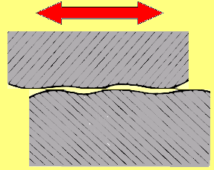
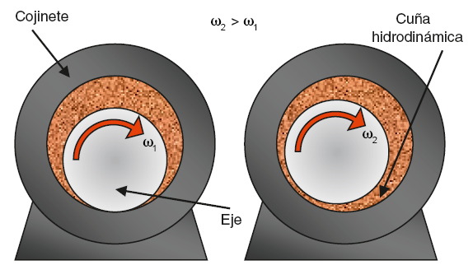
En imagen: rozamiento y película de aceite
TEXTOS CLAVE
1
Rozamiento seco
Las crestas de las superficies chocan y se sueldan: calor, desgaste y gripado.
2
Cuña hidrodinámica
Al girar el eje arrastra aceite y forma una cuña a presión que lo separa del cojinete.
3
El arranque es crítico
Figura 1. Contacto entre superficies metálicas sin lubricar (a) y cuña de aceite en un cojinete con régimen hidrodinámico (b). Adaptado de Minga González, M. A. (s. f.). Lubricación [diapositivas]. ISTS. González Calleja, D. (2018). Motores (2.ª ed.). Paraninfo.
Hasta que llega la presión, las piezas trabajan con una película mínima: allí ocurre la mayor parte del desgaste.
PEA Conocimiento del PEA: sistema de lubricación
Notes:
Use la figura (a) para mostrar que ninguna superficie es perfectamente lisa: vistas al microscopio tienen crestas que, sin aceite, se tocan, se calientan y se arrancan material. En la figura (b) explique la lubricación hidrodinámica: el giro del eje arrastra el aceite hacia la zona estrecha y genera una presión capaz de levantar el eje; así el metal no toca metal. Relacione con el caso de activación de la clase y con el desgaste en arranques en frío. Pregunta: ¿por qué un motor que se usa en trayectos muy cortos se desgasta más que uno de carretera? Porque pasa más tiempo en arranque y con aceite frío, sin película plenamente formada.

Slide 15
Las propiedades del aceite y por qué importan
Propiedad | Qué es | Por qué importa en el motor
Viscosidad | Resistencia del fluido a fluir; es la propiedad física más importante del lubricante | Demasiado baja, la película se rompe; demasiado alta, no llega a tiempo en frío y aumenta el rozamiento
Índice de viscosidad | Cuánto varía la viscosidad al cambiar la temperatura | Un índice alto significa que el aceite se comporta parecido en frío y en caliente: es lo que buscan los multigrado
Punto de congelación | Temperatura a la que el aceite deja de fluir | Decide si el aceite llegará a los cojinetes en un arranque muy frío
Detergencia y dispersión | Capacidad de arrastrar residuos y mantenerlos en suspensión sin que se agrupen | Es lo que impide que los depósitos se adhieran a las paredes y obstruyan conductos
Reserva alcalina | Capacidad de neutralizar los ácidos que genera la combustión | Se agota con el uso: es uno de los factores que fija el intervalo de cambio
!
De todas, la viscosidad es la que decide si hay película o no la hay. Pero la viscosidad cambia mucho con la temperatura, y ese es exactamente el problema que resuelven los aceites multigrado.
1
El dilema de un aceite monogrado. si es lo bastante fluido para llegar rápido en frío, resulta demasiado fluido en caliente; si aguanta en caliente, no fluye bien en frío
2
Cómo lo resuelve un multigrado. con aditivos mejoradores del índice de viscosidad, que hacen que el aceite se comporte como uno fluido en frío y como uno más viscoso en caliente
3
Por qué eso importa en el arranque. la mayor parte del desgaste de un motor se produce en los primeros segundos tras el arranque, antes de que el aceite llegue a todas partes
PEA Conocimiento del PEA: características del aceite para motores
Notes:
Recorrer las propiedades centrándose en la viscosidad, que es la que decide el funcionamiento.
Definir la viscosidad como la resistencia del fluido a fluir, y explicar por qué es crítica con el dilema de los dos extremos: si el aceite es demasiado fluido, la película entre las superficies se rompe bajo carga y se produce contacto metálico; si es demasiado viscoso, tarda en llegar a los puntos de lubricación en frío y además aumenta el rozamiento interno, lo que consume potencia y genera calor.
Explicar el índice de viscosidad como la medida de cuánto cambia la viscosidad con la temperatura, y por qué un índice alto es deseable: significa que el aceite se comporta de forma parecida en frío y en caliente.
Desarrollar el dilema del monogrado y la solución del multigrado, que es el contenido más útil de la diapositiva. Un aceite monogrado tiene que elegir: o sirve en frío o sirve en caliente. Los aditivos mejoradores del índice de viscosidad permiten que un mismo aceite cumpla ambas condiciones.
Terminar con el dato que da sentido a todo: la mayor parte del desgaste de un motor se produce en los primeros segundos tras el arranque. Por eso el comportamiento en frío del aceite es tan importante.
Mencionar la reserva alcalina como factor del intervalo de cambio.

Slide 16
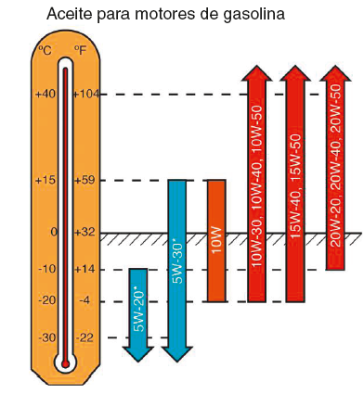
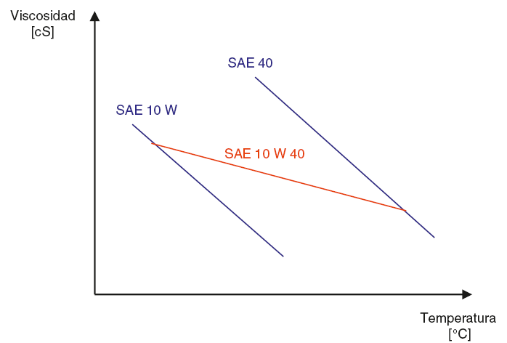
En imagen: viscosidad y temperatura de servicio
TEXTOS CLAVE
1
La viscosidad baja con el calor
Un aceite espeso en frío se vuelve fluido en caliente; el multigrado reduce esa diferencia.
2
Lectura del SAE 10W-40
El 10W indica el comportamiento en frío; el 40, la viscosidad a 100 °C.
3
Elegir por manual y clima
Figura 2. Viscosidad de un multigrado frente a dos monogrados según la temperatura (a) y elección del grado SAE según la temperatura ambiente (b). Adaptado de González Calleja, D. (2018). Motores (2.ª ed.). Paraninfo.
El fabricante fija grados admisibles; el clima de la Sierra permite multigrados medios.
PEA Conocimiento del PEA: características del aceite para motores
Notes:
Con la figura (a) compare las rectas de un SAE 10W, un SAE 40 y un multigrado SAE 10W-40: el multigrado se comporta como un 10W en frío y como un 40 en caliente gracias a los aditivos mejoradores del índice de viscosidad. Con la figura (b) explique que cada grado cubre un rango de temperaturas ambiente. Aclare un error común: la “W” significa winter (invierno), no weight. En Loja, con temperaturas entre 8 y 25 °C, los grados 10W-30, 15W-40 o 5W-30 son habituales, pero siempre manda la especificación del fabricante, especialmente en motores modernos con variadores de fase que dependen de la viscosidad correcta.

Slide 17
Cómo se lee una etiqueta de aceite
Ejemplo de grado multigrado
1
El primer número con la W. indica el comportamiento en frío: cuanto menor es, mejor fluye el aceite a baja temperatura y antes llega a los cojinetes
SAE 15W-40
El segundo número. indica la viscosidad a la temperatura de trabajo del motor: cuanto mayor, más espesa es la película en caliente
2
El número con W describe el comportamiento en frío; el segundo, en caliente.
3
La categoría API. dos letras; la primera indica el tipo de motor, gasolina o diésel, y la segunda el nivel de prestaciones del aceite
Si se usa | Qué ocurre
Más fluido del especificado | Película insuficiente en caliente; presión baja; desgaste
Más espeso del especificado | Llega tarde en frío; más rozamiento; más consumo
Categoría API inferior | Aditivos insuficientes para ese motor; degradación rápida
4
Quién decide cuál se usa. el fabricante del motor, en el manual o en Autodata; no el criterio del taller ni la costumbre
!
Elegir el aceite no es cuestión de criterio: el fabricante especifica grado y categoría en función de las holguras, las temperaturas y los materiales de ese motor concreto. El taller consulta y aplica.
En Loja, con temperaturas moderadas y sin heladas, el comportamiento en frío extremo es menos crítico que en climas fríos; aun así, el grado se elige por lo que indica el fabricante, no por el clima local.
PEA Conocimiento del PEA: características del aceite · recursos: Autodata
Notes:
Esta diapositiva produce la evidencia colaborativa de la clase y es de utilidad inmediata para los estudiantes.
Explicar la nomenclatura paso a paso con el ejemplo. El primer número va seguido de una W, de winter, y describe el comportamiento en frío: cuanto menor es ese número, mejor fluye el aceite a baja temperatura y antes llega a los puntos de lubricación tras el arranque. El segundo número describe la viscosidad a la temperatura de trabajo.
Explicar la categoría API: dos letras, la primera indica si es para motor de gasolina o diésel y la segunda el nivel de prestaciones, que avanza alfabéticamente a medida que las exigencias aumentan.
Recorrer la tabla de consecuencias de elegir mal. Insistir en que las tres son reales y que ninguna se manifiesta de inmediato: el motor funciona, y el daño se acumula.
Desarrollar el recuadro con firmeza, porque es la conclusión práctica: la elección no es cuestión de criterio del taller. El fabricante la especifica en función de las holguras de ese motor, de sus temperaturas de trabajo y de los materiales de sus cojinetes. Autodata es el recurso declarado para consultarlo.
Pedir que traigan una etiqueta real de aceite y la interpreten en grupo.

Slide 18


En imagen: aceite nuevo, aceite usado
TEXTOS CLAVE
1
Lo que dice el envase
Grado SAE, nivel API o ACEA y normas del fabricante del vehículo.
2
El color no basta
Un aceite oscuro puede estar bien en diésel; se evalúa por kilometraje, olor y análisis.
3
Señales de alarma
Figura 3. Envase de aceite con su clasificación y especificación (a) y comparación de aceite usado y aceite nuevo (b). Adaptado de Minga González, M. A. (s. f.). Lubricación [diapositivas]. ISTS.
Aspecto lechoso (refrigerante), olor a gasolina (dilución) o partículas metálicas.
PEA Conocimiento del PEA: características del aceite para motores
Notes:
Con la figura (a) pida a los estudiantes que lean una etiqueta real: grado SAE, categoría API (SN, SP para gasolina; CK-4 para diésel) o ACEA, y las homologaciones del fabricante. En la figura (b) compare un aceite nuevo con uno usado y aclare que el color oscuro, por sí solo, no indica que el aceite esté degradado: los aditivos detergentes mantienen el hollín en suspensión. Lo que sí es alarma: aspecto lechoso, que indica refrigerante en el aceite (junta de culata), olor a gasolina (dilución por mezcla rica o bomba de membrana perforada) o partículas brillantes. Relacione con el ejercicio de la clase: leer un aceite y un informe de análisis.

Slide 19
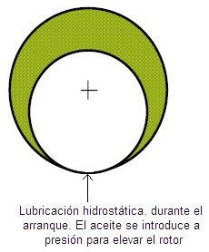
Los tipos de lubricación y por qué el arranque es crítico
Tipo | Cómo se forma la película | Dónde ocurre
Hidrodinámica | El propio giro del eje arrastra el aceite y genera una cuña que lo separa del cojinete | Cojinetes de bancada y de biela con el motor en marcha
Hidrostática | El aceite se introduce a presión desde fuera, sin depender del giro | En el arranque, antes de que haya velocidad suficiente
Elastohidrodinámica | Las presiones deforman elásticamente las superficies y el aceite forma redes que impiden el contacto | Contacto leva-taqué y dientes de engranajes
Al límite | La película es mínima o se rompe: hay contacto metálico parcial | Arranque en frío, sobrecarga o falta de aceite; no es admisible de forma sostenida
Figura 4. Lubricación hidrostática durante el arranque: el aceite se introduce a presión para elevar el rotor. Adaptado de Minga González, M. A. (s. f.). Lubricación [diapositivas]. ISTS.
!
La lubricación hidrodinámica depende de la velocidad de giro: a cero revoluciones no existe. Por eso el arranque necesita presión externa, y por eso la mayor parte del desgaste de un motor ocurre en los primeros segundos.
1
Qué lleva a la lubricación al límite. un aumento repentino de temperatura, una fuga que reduce el caudal, una viscosidad insuficiente o una carga superior a la prevista
2
Qué ocurre si se sostiene. el contacto metálico genera calor localmente, el metal se ablanda y las superficies pueden llegar a soldarse entre sí: es el gripaje
3
Por qué un motor sin aceite se destruye en segundos. porque sin película no hay nada que impida ese proceso, y la energía disponible en un motor en marcha es enorme
PEA Conocimiento del PEA: sistema de lubricación
Notes:
Este es el contenido conceptualmente más interesante de la clase y el que explica por qué el sistema está diseñado como está.
Explicar la lubricación hidrodinámica con cuidado, porque es la que sostiene el motor en marcha: cuando el eje gira dentro del cojinete, arrastra consigo el aceite adherido a su superficie y lo obliga a entrar en el espacio convergente entre ambos. Ese aceite, al no poder salir tan deprisa como entra, genera una presión que literalmente levanta el eje y lo mantiene separado del cojinete. La película se forma sola por efecto del giro.
Señalar entonces la consecuencia del recuadro, que es la clave: si la película depende del giro, a cero revoluciones no existe. En el momento del arranque, el eje está apoyado sobre el cojinete y solo hay la película residual del aceite que quedó. De ahí que el sistema inyecte aceite a presión desde fuera, que es la lubricación hidrostática, y de ahí que la mayor parte del desgaste de un motor se produzca en esos primeros segundos.
Explicar la elastohidrodinámica brevemente: en el contacto leva-taqué las presiones son tan altas que las superficies se deforman elásticamente, y el aceite forma estructuras que impiden el contacto. Es la que mantiene vivos los puntos más cargados.
Terminar con la lubricación al límite y el gripaje.

Slide 20
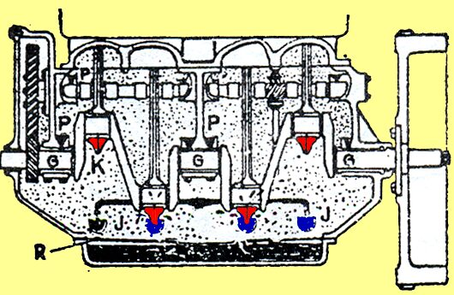
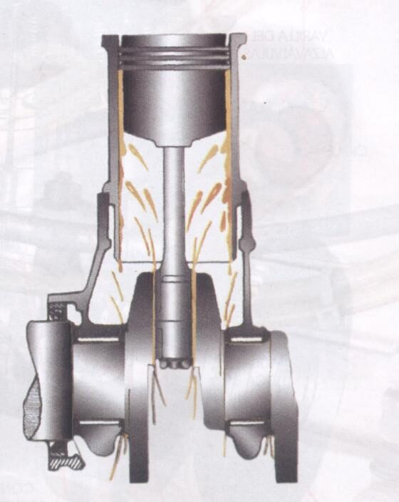
Los sistemas de engrase
1
Por barboteo. las cabezas de biela salpican el aceite del cárter; sencillo pero insuficiente para un motor moderno
2
A presión. una bomba envía el aceite por conductos hasta cada punto; es el sistema que usan todos los motores actuales
3
Mixto. a presión a los puntos críticos y por salpicadura a los demás; en la práctica, casi todos los motores son mixtos
4
Por mezcla. el lubricante va mezclado con el combustible; propio de motores de dos tiempos
5
Por cárter seco. el aceite se almacena en un depósito aparte y dos bombas lo mueven; usado en competición y perfiles bajos
Figura 5. Engrase por barboteo: las cabezas de biela salpican el aceite del cárter. Adaptado de Minga González, M. A. (s. f.). Lubricación [diapositivas]. ISTS.
Figura 6. Engrase mixto: combina presión y salpicadura. Adaptado de Minga González, M. A. (s. f.). Lubricación [diapositivas]. ISTS.
✓
El engrase a presión no sustituye por completo al barboteo: las paredes del cilindro y los bulones reciben buena parte de su aceite por salpicadura. Por eso prácticamente todos los motores actuales son de engrase mixto.
Sistema | Dónde se encuentra hoy | Limitación
Por mezcla | Motores de dos tiempos pequeños | El aceite se quema: humo y depósitos; exige lubricante específico
Por cárter seco | Competición y motores de perfil muy bajo | Mayor complejidad y costo: dos bombas y un depósito aparte
PEA Conocimiento del PEA: sistema de lubricación
Notes:
Presentar los sistemas en orden histórico y funcional, señalando cuál se encuentra hoy en el taller.
El barboteo es el sistema original: las cabezas de biela, al girar, se sumergen en el aceite del cárter y lo salpican por todo el interior del motor. Es sencillo y no necesita bomba. Su límite es evidente: no puede garantizar caudal ni presión en los puntos más cargados, de modo que resulta insuficiente para un motor moderno.
El engrase a presión resuelve eso con una bomba que envía el aceite por conductos hasta cada punto de lubricación. Es el sistema de todos los motores actuales.
Desarrollar el recuadro, que corrige un malentendido frecuente: el engrase a presión no elimina el barboteo. Las paredes del cilindro, por ejemplo, no tienen conducto propio: reciben el aceite que salpica y el que proyectan los surtidores. Lo mismo ocurre con los bulones en muchos motores. Por eso en la práctica casi todos los motores son mixtos.
Mencionar el engrase por mezcla de los dos tiempos y sus consecuencias: el aceite se quema con el combustible, lo que produce humo y depósitos, y exige un lubricante específico con buena miscibilidad.
Mencionar el cárter seco como solución de competición.

Slide 21
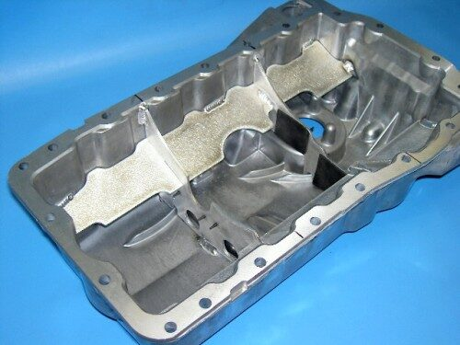
El cárter: mucho más que un recipiente
1
Almacena el aceite. y su capacidad decide cuánto tiempo pasa cada porción fuera del motor, enfriándose y decantando impurezas
2
Enfría el aceite. su superficie exterior cede calor al aire; por eso muchos cárteres llevan aletas o son de aleación ligera
3
Lleva separadores interiores. tabiques que evitan que el aceite se desplace de golpe en curvas, frenadas o pendientes, dejando sin alimentación a la bomba
4
Lleva el tapón de vaciado. en su punto más bajo, con su junta; es por donde se vacía el aceite en cada cambio
5
Aloja el tamiz de aspiración. la bomba aspira a través de un tamiz que retiene las partículas gruesas antes de que entren al circuito
Figura 7. Cárter de aleación ligera con tabiques separadores interiores. Adaptado de Minga González, M. A. (s. f.). Lubricación [diapositivas]. ISTS.
!
La temperatura del aceite en el cárter es un dato de diagnóstico: si supera de forma sostenida los valores normales, el aceite pierde viscosidad y la película se adelgaza. En motores sobrealimentados o de altas prestaciones se añade un enfriador por eso.
1
Avería típica del cárter. golpe por contacto con el suelo, frecuente en caminos irregulares; produce fuga o deformación que puede tocar el tamiz
2
Avería típica de su junta. fuga por junta envejecida o por apriete desigual; se corrige con junta nueva y apriete en orden y al par
3
Lo que nunca se hace. apretar el tapón de vaciado en exceso: se arranca la rosca del cárter, que es de aleación ligera, y la reparación es costosa
PEA Conocimiento del PEA: sistema de lubricación · mantenimiento del sistema
Notes:
El cárter suele presentarse como un simple recipiente y cumple varias funciones que conviene hacer explícitas.
La primera es de almacenamiento, y tiene una consecuencia poco evidente: cuanto mayor es la capacidad, más tiempo pasa cada porción de aceite fuera del motor, enfriándose y dejando decantar las impurezas más pesadas. Por eso la capacidad no se elige solo por autonomía.
La segunda es de enfriamiento. El cárter está expuesto al aire por su cara exterior y cede calor por ella. De ahí que muchos lleven aletas o sean de aleación ligera, que conduce mejor.
La tercera es la de los separadores interiores, que es muy importante en vehículos de uso real: en una curva cerrada, una frenada fuerte o una pendiente pronunciada, el aceite se desplaza dentro del cárter. Si se desplaza lo suficiente, el tamiz de aspiración queda descubierto y la bomba aspira aire. Los tabiques impiden ese desplazamiento.
Desarrollar el recuadro sobre la temperatura del aceite y los enfriadores.
Terminar con las averías, y en particular con la advertencia del tapón de vaciado, que es un error cotidiano y caro: la rosca del cárter de aleación ligera se arranca con facilidad.

Slide 22
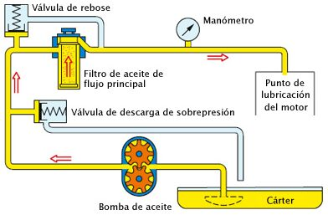
El circuito de lubricación completo
1
1 — Aspiración. la bomba aspira el aceite del cárter a través del tamiz, que retiene las partículas gruesas
2
2 — Regulación de presión. una válvula de descarga limita la presión máxima devolviendo el exceso al cárter; protege el circuito en frío
3
3 — Filtrado. el aceite atraviesa el filtro, que retiene las partículas finas; su válvula by-pass lo deja pasar sin filtrar si se obstruye
4
4 — Distribución. por la galería principal del bloque hasta los cojinetes de bancada, y desde ellos, por los conductos del cigüeñal, a los de biela
5
5 — Culata y retorno. un ramal sube a los apoyos del árbol de levas; todo el aceite vuelve por gravedad al cárter arrastrando calor y residuos
Figura 8. Circuito de lubricación: cárter, bomba, válvula de descarga, filtro y puntos de lubricación. Adaptado de Minga González, M. A. (s. f.). Lubricación [diapositivas]. ISTS.
!
La válvula by-pass del filtro es una decisión de diseño deliberada: si el filtro se obstruye, el sistema prefiere mandar aceite sucio a los cojinetes antes que dejarlos sin aceite. Eso explica por qué un filtro saturado no da síntoma y aun así daña el motor.
Observación de trazabilidad: el recorrido explica por qué los cojinetes de biela son los últimos en recibir el aceite y los primeros en sufrir cuando la presión cae. Es el punto más sensible del circuito.
PEA Conocimiento del PEA: sistema de lubricación · sistemas de filtrado
Notes:
Recorrer el circuito con el puntero sobre la figura, paso a paso, porque es el mapa que permite entender todo el diagnóstico posterior.
En el paso dos, explicar la válvula de descarga o limitadora de presión: la bomba es de caudal proporcional al régimen, de modo que a alto régimen entregaría mucha más presión de la necesaria, sobre todo con el aceite frío y espeso. La válvula devuelve el exceso al cárter y mantiene la presión dentro del rango.
En el paso tres, desarrollar la válvula by-pass del filtro con el énfasis del recuadro, porque es un concepto que suele sorprender: el fabricante decide deliberadamente que, si el filtro se obstruye, el aceite lo saltará y llegará sucio a los cojinetes. La alternativa —dejar el motor sin aceite— sería peor. La consecuencia práctica es importante: un filtro saturado no produce ningún síntoma perceptible, y sin embargo está mandando aceite sin filtrar a todo el motor.
En el paso cuatro, señalar el recorrido: galería principal, cojinetes de bancada, y desde estos, por conductos taladrados en el propio cigüeñal, hasta los cojinetes de biela.
Terminar con la observación de trazabilidad: los cojinetes de biela están al final del recorrido y son los primeros en sufrir cuando la presión cae. Es el punto más sensible.

Slide 23
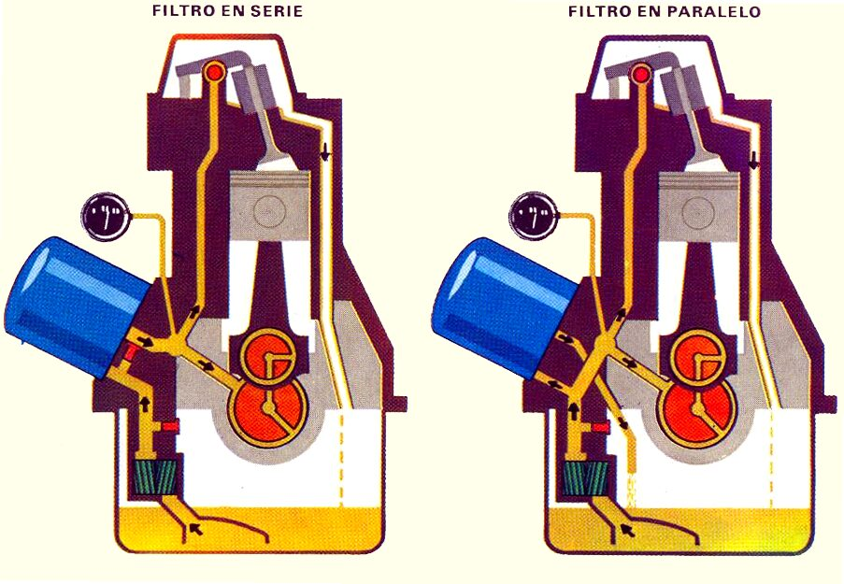
Dónde se coloca el filtro y qué consecuencias tiene
Montaje | Cómo trabaja | Consecuencia
En serie (flujo total) | Todo el aceite pasa por el filtro antes de ir a los puntos de lubricación | Filtrado completo; exige válvula by-pass por si se obstruye
En paralelo (derivación) | Solo una parte del caudal se desvía al filtro; el resto va directo | El aceite se va limpiando poco a poco; no hay riesgo de falta de caudal
Combinado | Un filtro de flujo total más uno de derivación de filtrado más fino | Usado en motores de trabajo y en diésel de gran cilindrada
Figura 9. Montaje del filtro en serie y en paralelo. Adaptado de Minga González, M. A. (s. f.). Lubricación [diapositivas]. ISTS.
✓
El montaje en serie es el habitual en turismos: filtra todo el caudal. Su precio es que necesita obligatoriamente la válvula by-pass, porque un filtro obstruido en serie dejaría el motor sin aceite.
1
Por qué el filtro se cambia siempre con el aceite. porque su elemento retiene lo que el aceite arrastró; dejar el filtro viejo con aceite nuevo es ensuciar el aceite desde el primer kilómetro
2
Qué lleva un filtro por dentro. elemento de papel plisado, válvula antirretorno que evita que el filtro se vacíe con el motor parado, y válvula by-pass
3
Para qué sirve la válvula antirretorno. mantiene el filtro lleno con el motor parado, de modo que en el arranque la presión llega antes; si falla, aumenta el desgaste de arranque
PEA Conocimiento del PEA: sistemas de filtrado y filtro de aceite
Notes:
Esta diapositiva explica el filtro con el detalle que merece, porque es el elemento del sistema que más se manipula y el peor comprendido.
Explicar los dos montajes. En serie, también llamado de flujo total, todo el aceite que sale de la bomba atraviesa el filtro antes de llegar a los puntos de lubricación. El filtrado es completo, pero eso obliga a prever qué ocurre si el filtro se obstruye, de ahí la válvula by-pass obligatoria.
En paralelo o derivación, solo una fracción del caudal se desvía al filtro en cada pasada y el resto va directo a lubricar. El aceite se va limpiando progresivamente y no hay riesgo de falta de caudal, pero en un momento dado parte del aceite circulante no está filtrado.
Desarrollar los tres puntos finales, que son los de aplicación directa. El primero es una regla de mantenimiento que se incumple con frecuencia por ahorrar: el filtro se cambia siempre con el aceite.
El tercero explica un elemento poco conocido y muy importante: la válvula antirretorno mantiene el filtro lleno con el motor parado. Si falla, el filtro se vacía por gravedad y en el arranque siguiente la bomba tiene que llenarlo antes de que llegue presión al motor, lo que alarga el periodo crítico de arranque y aumenta el desgaste.

Slide 24
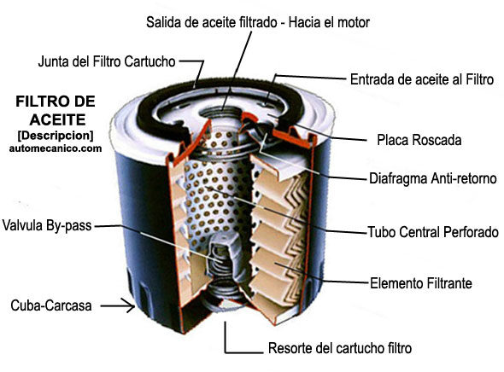
El filtro de aceite por dentro
Elemento | Función
Elemento filtrante de papel | Retiene las partículas finas; su plisado multiplica la superficie en poco volumen
Tubo central perforado | Recoge el aceite ya filtrado y lo conduce a la salida hacia el motor
Válvula antirretorno | Impide que el filtro se vacíe con el motor parado
Válvula by-pass | Deja pasar el aceite sin filtrar si el elemento se obstruye
Junta de estanqueidad | Sella contra el soporte; siempre se lubrica antes de montar
Figura 10. Corte de un filtro de aceite: elemento filtrante, válvula by-pass, válvula antirretorno y tubo central. Adaptado de Minga González, M. A. (s. f.). Lubricación [diapositivas]. ISTS.
!
Al montar un filtro nuevo se lubrica su junta con aceite limpio y se aprieta a mano hasta que la junta apoye, más el giro que indique el propio filtro. Apretarlo con llave lo deforma y provoca fuga, y además impide desmontarlo la vez siguiente.
1
Error habitual 1. no retirar la junta vieja del soporte: queda montada bajo la nueva y el filtro pierde aceite a presión en cuanto arranca el motor
2
Error habitual 2. montar el filtro vacío en instalaciones horizontales: conviene llenarlo parcialmente de aceite antes para acortar el tiempo hasta que llegue presión
PEA Conocimiento del PEA: filtro de aceite · mantenimiento del sistema de lubricación
Notes:
Mostrar el corte del filtro y recorrer sus elementos, porque casi ningún estudiante ha visto uno por dentro aunque hayan cambiado muchos.
Explicar el plisado del papel: su finalidad es multiplicar la superficie filtrante dentro de un volumen muy pequeño. Un elemento plisado puede tener una superficie varias veces mayor que la del cilindro que lo contiene.
Señalar las dos válvulas, que ya se han explicado, y localizarlas físicamente en la figura para que puedan reconocerlas al abrir un filtro usado. Proponer como actividad abrir uno con una sierra y examinarlo.
Desarrollar el recuadro sobre el montaje, porque es un procedimiento cotidiano que se hace mal con frecuencia: la junta se lubrica con aceite limpio para que no se arrastre al girar, y el apriete es a mano hasta que la junta apoye, más el giro adicional que el propio filtro indica impreso. Apretar con llave de cadena o con herramienta deforma la carcasa, puede provocar fuga y, sobre todo, deja el filtro tan apretado que la vez siguiente hay que romperlo para quitarlo.
Insistir en el primer error habitual, que es una avería espectacular: si la junta vieja queda pegada al soporte y se monta el filtro nuevo encima, el conjunto no sella y el motor pierde todo el aceite a presión en pocos segundos tras el arranque.

Slide 25
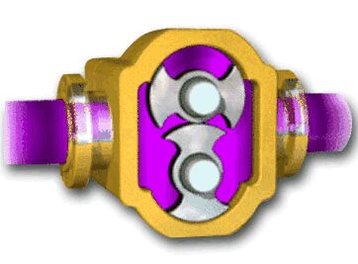
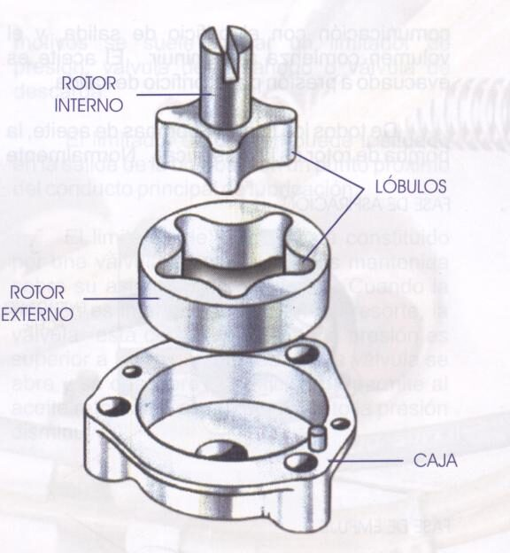
La bomba de aceite: engranajes exteriores e interiores
1
Cómo funciona la de engranajes. dos piñones engranados giran dentro de una carcasa; el aceite queda atrapado entre los dientes y la pared, y es arrastrado del lado de aspiración al de impulsión
2
Por qué no vuelve atrás. en la zona donde los dientes engranan, el espacio se cierra y el aceite no puede retroceder: es lo que genera la presión
3
La variante de engranajes interiores. un piñón pequeño gira dentro de una corona dentada; es más compacta y suele ir acoplada directamente al cigüeñal
4
Por qué se monta sobre el cigüeñal. así gira siempre que gira el motor, sin transmisión intermedia que pueda fallar, y la bomba resulta más corta
Figura 11. Bomba de engranajes exteriores: el aceite se arrastra entre los dientes y la carcasa. Adaptado de Minga González, M. A. (s. f.). Lubricación [diapositivas]. ISTS.
Figura 12. Bomba de engranajes interiores con espaciador en media luna. Adaptado de Minga González, M. A. (s. f.). Lubricación [diapositivas]. ISTS.
!
Todas las bombas de aceite son de desplazamiento positivo: entregan un caudal proporcional a su velocidad de giro, no a la resistencia del circuito. Por eso hace falta una válvula de descarga que limite la presión máxima.
Tipo | Ventaja | Dónde se encuentra
Engranajes exteriores | Construcción sencilla y robusta; muy tolerante | Motores de trabajo y diseños clásicos
Engranajes interiores | Compacta y de montaje directo sobre el cigüeñal | Mayoría de motores modernos de turismo
PEA Conocimiento del PEA: tipos de bombas de aceite
Notes:
Explicar el principio común antes de entrar en los tipos, porque una vez entendido, todos los tipos son variaciones del mismo mecanismo.
Describir la bomba de engranajes exteriores paso a paso con la figura: dos piñones engranan dentro de una carcasa ajustada. En el lado de aspiración, los dientes se separan y crean un espacio que se llena de aceite. Ese aceite queda atrapado entre el hueco de cada diente y la pared de la carcasa, y es arrastrado alrededor hasta el lado de impulsión. Allí los dientes vuelven a engranar, el espacio se cierra y el aceite es expulsado sin poder retroceder.
Desarrollar el recuadro, que es el concepto clave y explica el diseño del circuito: estas bombas son de desplazamiento positivo. Entregan un caudal que depende únicamente de su velocidad de giro, no de la resistencia que encuentre el aceite. Si el circuito ofrece mucha resistencia, la bomba sigue intentando entregar el mismo caudal y la presión sube sin límite. De ahí la necesidad de la válvula de descarga.
Explicar la variante de engranajes interiores y por qué se impuso en los motores modernos: es más compacta y se monta directamente sobre el morro del cigüeñal, sin transmisión intermedia.

Slide 26
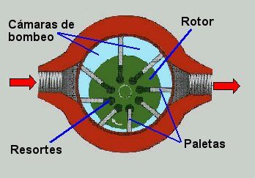
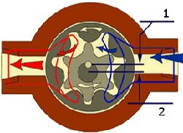
Bombas de paletas, de lóbulos y trocoidal
1
De paletas. un rotor excéntrico lleva paletas deslizantes; al girar, las cámaras aumentan de volumen del lado de aspiración y lo reducen del de impulsión
2
De lóbulos. el rotor interior tiene un saliente menos que entrantes el exterior; esa diferencia hace que el volumen entre ambos varíe al girar
3
Trocoidal. la más usada hoy; variante de la de lóbulos con perfiles trocoidales que dan un flujo muy uniforme y silencioso
4
De émbolo. un pistón con válvulas de admisión y escape; prácticamente en desuso en automoción
Figura 13. Bomba de paletas: el rotor excéntrico y sus paletas varían el volumen de las cámaras. Adaptado de Minga González, M. A. (s. f.). Lubricación [diapositivas]. ISTS.
Figura 14. Bomba de lóbulos: el rotor interior tiene un lóbulo menos que alvéolos el exterior. Adaptado de Minga González, M. A. (s. f.). Lubricación [diapositivas]. ISTS.
✓
Lo que distingue a unas de otras no es el principio, que es el mismo, sino la uniformidad del caudal, el ruido y el espacio que ocupan. La trocoidal se impuso porque da un flujo muy uniforme en un volumen muy pequeño.
1
Qué se comprueba en cualquiera de ellas. el juego axial entre los elementos y la tapa, el juego entre engranajes o lóbulos, y la separación entre el cuerpo y el elemento exterior
2
Con qué se mide. con galgas de espesores y una regla de precisión apoyada sobre el cuerpo de la bomba, comparando con los valores del manual
3
Qué se hace si está fuera de límite. la bomba se sustituye completa; los juegos no se corrigen y una bomba desgastada no recupera caudal
PEA Conocimiento del PEA: tipos de bombas de aceite
Notes:
Completar los tipos de bomba, insistiendo en que todas comparten el mismo principio de desplazamiento positivo.
La de paletas funciona por excentricidad: el rotor gira descentrado dentro del cuerpo, y las paletas, que se deslizan en sus ranuras, mantienen el contacto con la pared. Como el rotor está descentrado, el volumen de cada cámara entre paletas aumenta en una zona y disminuye en la opuesta. La zona que aumenta coincide con la entrada y la que disminuye con la salida.
La de lóbulos tiene un detalle geométrico elegante que conviene señalar: el rotor interior tiene un saliente menos que entrantes tiene el exterior. Esa diferencia de uno es lo que hace que, al girar, el volumen entre ambos varíe de forma continua.
La trocoidal es la evolución de esa idea y la más usada hoy, porque su perfil da un flujo muy uniforme, lo que significa menos pulsaciones de presión y menos ruido.
Desarrollar los tres puntos finales, que preparan la práctica: en cualquier bomba se comprueban los mismos tres juegos, con galgas y regla, y la decisión es siempre la misma: si está fuera de límite, se sustituye completa. Los juegos de una bomba no se corrigen.

Slide 27
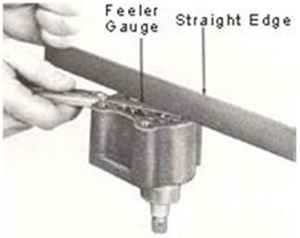
Comprobación de la bomba de aceite
Comprobación | Cómo se mide | Si no cumple
Juego axial de los elementos | Regla sobre el cuerpo y galga entre regla y elemento | Sustituir la bomba
Juego entre engranajes o lóbulos | Galga introducida entre los dientes o lóbulos engranados | Sustituir la bomba
Separación cuerpo-elemento exterior | Galga entre el elemento exterior y la pared del cuerpo | Sustituir la bomba
Estado de las superficies | Inspección visual de rayado o picaduras | Sustituir; indica aceite sucio o partículas
Figura 15. Comprobación del juego axial con galga de espesores y regla de precisión. Adaptado de Minga González, M. A. (s. f.). Lubricación [diapositivas]. ISTS.
!
Antes de condenar una bomba hay que descartar lo demás: nivel, viscosidad, tamiz de aspiración obstruido, filtro, sensor y holguras de cojinetes. La bomba es la causa menos frecuente de una presión baja, y la más cara de sustituir sin necesidad.
1
El tamiz de aspiración. se inspecciona siempre que se abre el cárter; obstruido por lodos, hace que la bomba aspire mal y la presión caiga con el motor caliente
2
Qué produce esos lodos. aceite pasado de intervalo, recorridos cortos que no evaporan la condensación, y aceite de categoría inferior a la especificada
3
Por qué el síntoma aparece en caliente. porque el aceite caliente es más fluido y atraviesa peor una obstrucción parcial que el aceite frío y espeso, que la fuerza
PEA Conocimiento del PEA: mantenimiento del sistema de lubricación · actividad práctica
Notes:
Esta diapositiva prepara una parte de la práctica de la unidad y establece un criterio profesional importante.
Recorrer las cuatro comprobaciones, que son las mismas para cualquier tipo de bomba, con sus valores en el manual. Señalar que las tres primeras se miden con galga, apoyando una regla de precisión sobre el cuerpo de la bomba, y que la cuarta es inspección visual.
Explicar qué significa una superficie rayada en una bomba: indica que ha circulado aceite con partículas, es decir, que el filtrado falló o que el aceite estuvo mucho tiempo sin cambiar. Esa información es útil más allá de la bomba, porque significa que esas partículas también pasaron por los cojinetes.
Desarrollar el recuadro con firmeza, porque es un criterio profesional y económico: la bomba es la causa menos frecuente de una presión baja y es cara. Antes de condenarla hay que descartar, por ese orden, nivel, viscosidad, tamiz, filtro, sensor y holguras de cojinetes.
Terminar con el tamiz y su lógica, que es un razonamiento muy instructivo: con el motor frío el aceite es espeso y fuerza la obstrucción parcial; en caliente, más fluido, se escurre por el camino de menor resistencia y el caudal cae. Por eso el síntoma aparece en caliente.

Slide 28
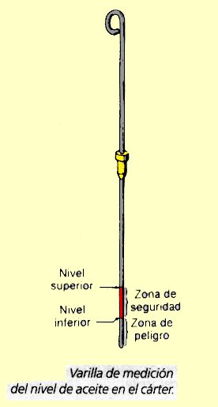
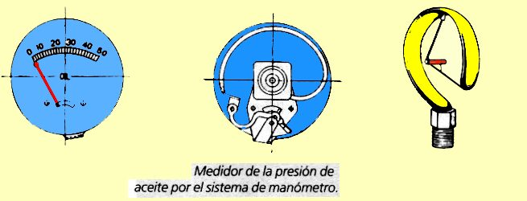
Indicadores de presión y de nivel
1
El testigo rojo no mide presión. es un interruptor que se cierra por debajo de un valor mínimo; cuando se enciende, la presión ya es peligrosamente baja
2
El manómetro sí mide. indica el valor real y permite ver tendencias; es un instrumento de diagnóstico, no solo de alarma
3
La comprobación fiable. con manómetro externo conectado en la toma del sensor, con el motor a temperatura, a ralentí y a un régimen definido
4
El nivel se mide en frío y en plano. con el motor parado unos minutos para que el aceite regrese al cárter; medirlo recién parado da una lectura baja falsa
Figura 16. Varilla de medición del nivel de aceite, con sus marcas de nivel superior e inferior. Adaptado de Minga González, M. A. (s. f.). Lubricación [diapositivas]. ISTS.
Figura 17. Medidor de presión de aceite por manómetro y por testigo. Adaptado de Minga González, M. A. (s. f.). Lubricación [diapositivas]. ISTS.
!
Si el testigo de presión se enciende con el motor en marcha, se detiene el motor de inmediato. No es un aviso para llegar al taller: en ese momento puede no haber película de aceite en los cojinetes.
1
Nivel por encima del máximo. el cigüeñal bate el aceite, lo emulsiona con aire y la bomba manda espuma; la película se degrada y aumenta el consumo
2
Nivel por debajo del mínimo. riesgo de que el tamiz quede descubierto en curvas o pendientes y la bomba aspire aire
3
Aceite con aspecto lechoso en la tapa. no es un problema de nivel: indica refrigerante mezclado con el aceite, es decir, empaque de culata o fisura
PEA Conocimiento del PEA: mantenimiento del sistema de lubricación
Notes:
Esta diapositiva corrige un malentendido muy extendido sobre el testigo de presión y da el procedimiento correcto de las dos comprobaciones cotidianas.
Explicar con claridad qué es el testigo rojo: no es un indicador de nivel ni un medidor de presión. Es un interruptor que se cierra cuando la presión cae por debajo de un valor mínimo. Es decir, cuando se enciende, la presión ya es peligrosamente baja. No hay margen.
De ahí la advertencia del recuadro, que conviene dar con toda seriedad porque los estudiantes la transmitirán a clientes: si el testigo se enciende con el motor en marcha, se detiene el motor de inmediato. Seguir circulando, aunque sea poco, puede significar los cojinetes.
Explicar la comprobación fiable: manómetro externo conectado en la toma del sensor, con el motor a temperatura de operación, midiendo a ralentí y a un régimen definido por el manual. Solo así se tiene un valor comparable.
Explicar el procedimiento del nivel: motor parado unos minutos y vehículo en plano. Medir el nivel recién parado da una lectura baja falsa porque parte del aceite sigue en la parte alta del motor.
Terminar con las tres observaciones finales, en particular la del exceso de nivel, que muchos consideran inocuo y no lo es.

Slide 29
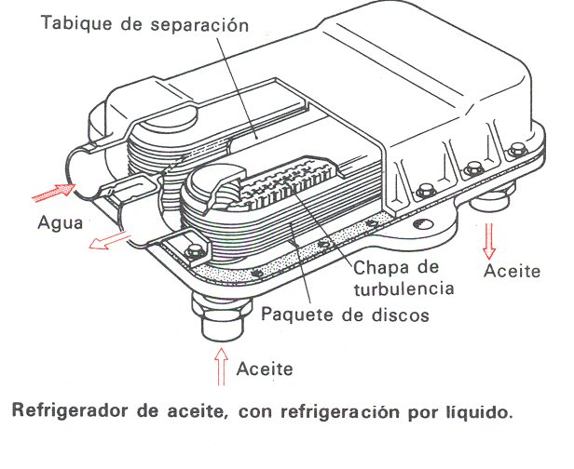
El enfriador de aceite y el aceite como refrigerante
1
Por qué hace falta. el aceite absorbe calor de pistones, cojinetes y árbol de levas; si su temperatura sube demasiado, pierde viscosidad y la película se adelgaza
2
Cómo funciona el de líquido. un intercambiador entre el circuito de aceite y el de refrigerante; el refrigerante, controlado por termostato, estabiliza la temperatura del aceite
3
La ventaja de ese montaje. en frío calienta el aceite, acelerando su llegada a temperatura de régimen; en caliente lo enfría: funciona en ambos sentidos
4
Cuándo se monta. en motores sobrealimentados, de altas prestaciones o de trabajo continuado, donde la carga térmica sobre el aceite es mayor
Figura 18. Refrigerador de aceite por líquido, con paquete de discos y tabique de separación. Adaptado de Minga González, M. A. (s. f.). Lubricación [diapositivas]. ISTS.
!
El intercambiador aceite-refrigerante tiene una consecuencia de diagnóstico: si su separación interna falla, ambos fluidos se mezclan. Aparece aceite en el refrigerante o refrigerante en el aceite sin que el empaque de culata tenga nada que ver.
1
Cómo se distingue de un empaque soplado. con el empaque soplado suele haber además pérdida de compresión o gases en el refrigerante; con el intercambiador, solo mezcla de fluidos
2
Por qué conviene saberlo. porque desmontar un cabezote por una mezcla de fluidos que venía del intercambiador es un trabajo largo y completamente innecesario
PEA Conocimiento del PEA: sistema de lubricación · enlaza con la refrigeración de la clase 4.2
Notes:
Esta diapositiva conecta los dos sistemas de la unidad y aporta un criterio de diagnóstico de alto valor práctico.
Explicar por qué existe el enfriador: el aceite no solo lubrica, también refrigera, de modo que absorbe calor continuamente. Si su temperatura sube por encima de lo previsto, pierde viscosidad, la película se adelgaza y empieza el desgaste. En motores sobrealimentados o de trabajo continuado la carga térmica es mayor y hace falta estabilizar esa temperatura.
Explicar el montaje más habitual, que es un intercambiador entre el circuito de aceite y el de refrigerante, y señalar su virtud menos evidente: funciona en los dos sentidos. En los primeros minutos tras el arranque el refrigerante está más caliente que el aceite, de modo que lo calienta y acelera su llegada a temperatura de régimen. Después, cuando el aceite está más caliente, lo enfría.
Desarrollar el recuadro con el énfasis que merece porque evita un trabajo innecesario muy costoso: si la separación interna del intercambiador falla, aceite y refrigerante se mezclan. El síntoma es el mismo que el de un empaque de culata cedido, pero la causa es completamente distinta y la reparación, incomparablemente más barata.
Explicar cómo se distinguen: el empaque soplado suele venir acompañado de pérdida de compresión o de gases de combustión detectables en el refrigerante; el intercambiador no.

Slide 30
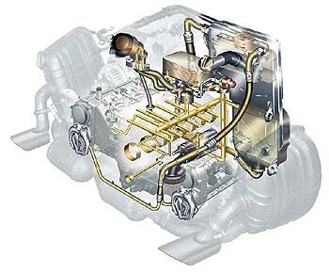
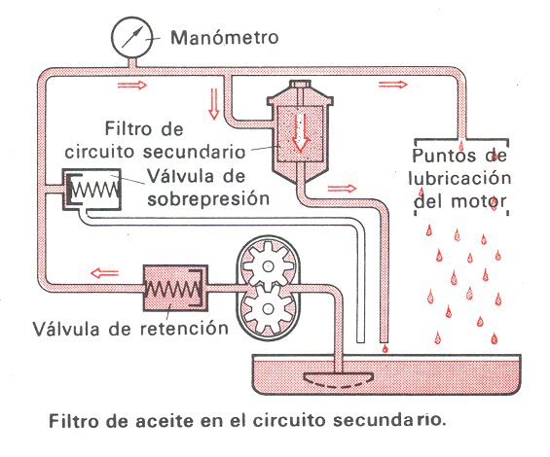
El circuito en el motor real
Figura 19. Circuito de lubricación representado sobre el motor completo. Adaptado de Minga González, M. A. (s. f.). Lubricación [diapositivas]. ISTS.
Figura 20. Filtro en circuito secundario, con válvula de sobrepresión y de retención. Adaptado de Minga González, M. A. (s. f.). Lubricación [diapositivas]. ISTS.
Punto del circuito | Qué recibe aceite ahí | Qué ocurre si falla
Galería principal | Todos los cojinetes de bancada | Caída general de presión: el motor entero queda comprometido
Conductos del cigüeñal | Los cojinetes de biela, desde los de bancada | Golpeteo de biela y, si se sostiene, rotura
Ramal de culata | Apoyos del árbol de levas, taqués y tensores | Ruido de taqués y desgaste de levas
PEA Conocimiento del PEA: sistema de lubricación
Notes:
Esta diapositiva lleva el esquema del circuito al motor real, que es el paso que permite localizar los puntos en el laboratorio.
Recorrer la primera figura con el puntero, identificando los mismos elementos que ya se vieron en el esquema: cárter, tamiz, bomba, filtro, galería principal y ramal de culata. Pedir que localicen esos mismos puntos en el motor del laboratorio.
Explicar la segunda figura, que muestra el montaje con filtro en circuito secundario y sus dos válvulas, de sobrepresión y de retención. Es la ocasión de recordar la diferencia entre ambos montajes vista antes.
Recorrer la tabla, que organiza el circuito por puntos y por consecuencias. Es útil como herramienta de diagnóstico: cada síntoma de ruido o de desgaste corresponde a un tramo del recorrido.
Detenerse en la segunda fila, que describe el recorrido menos conocido: los cojinetes de biela no reciben aceite directamente de la galería, sino a través de conductos taladrados en el propio cigüeñal que parten de los cojinetes de bancada. Por eso están al final del recorrido y por eso son los primeros en sufrir una caída de presión.
Anunciar que esos conductos se inspeccionan en la práctica de la unidad, cuando el cigüeñal esté desmontado.

Slide 31
Mantenimiento del sistema de lubricación
1
1 — Motor a temperatura de operación. el aceite caliente es más fluido y arrastra consigo las partículas en suspensión; vaciar en frío deja buena parte de los residuos dentro
2
2 — Vaciado completo. con el vehículo en plano, retirando el tapón y dejando escurrir el tiempo suficiente, no solo hasta que deje de salir chorro
3
3 — Junta del tapón nueva. la arandela de estanqueidad se sustituye; reutilizarla es la causa habitual de las fugas que aparecen tras un cambio de aceite
4
4 — Filtro nuevo. siempre, con su junta lubricada y apretado a mano según indique el propio filtro
5
5 — Llenado con el aceite especificado. grado y categoría del manual, y la cantidad exacta que indica el fabricante, no la que cabe
6
6 — Arranque y comprobación. arrancar, comprobar que el testigo se apaga de inmediato, dejar funcionar unos minutos, parar, esperar y verificar nivel y ausencia de fugas
!
El paso 6 no es opcional: el momento de detectar una fuga por el filtro o por el tapón es ahora, con el vehículo en el taller, no cuando el cliente ve una mancha en su garaje o, peor, cuando el motor se queda sin aceite.
1
Qué decide el intervalo de cambio. el kilometraje o el tiempo que indica el fabricante, lo que ocurra antes; y el tipo de uso, porque los recorridos cortos lo acortan
2
Por qué el recorrido corto es el peor uso. el motor no alcanza temperatura, el agua de la combustión no se evapora y se mezcla con el aceite, formando lodos y ácidos
PEA Conocimiento del PEA: mantenimiento del sistema de lubricación
Notes:
Este es el procedimiento más repetido de cualquier taller y conviene darlo con todo el detalle, porque la rutina hace que se degrade.
El paso uno tiene una razón técnica que casi nunca se explica: con el motor caliente, el aceite está fluido y lleva en suspensión las partículas que ha arrastrado. Vaciar en frío deja buena parte de esos residuos depositados en el cárter, de modo que el aceite nuevo los recoge desde el primer minuto.
El paso tres es la causa número uno de las fugas que aparecen después de un cambio de aceite: la arandela de estanqueidad del tapón se deforma al apretar y no vuelve a sellar igual. Es una pieza de costo despreciable.
El paso cinco corrige un error frecuente: la cantidad la indica el fabricante y no es la que cabe hasta la marca de máximo si el motor no se ha vaciado por completo. Por eso se llena con la cantidad especificada y después se verifica con la varilla.
Insistir en el paso seis con el recuadro.
Terminar con el segundo punto final, que explica por qué el uso urbano corto es el peor para un motor: el agua que genera la combustión no llega a evaporarse, se mezcla con el aceite, forma lodos y, con los ácidos, consume la reserva alcalina mucho antes.

Slide 32
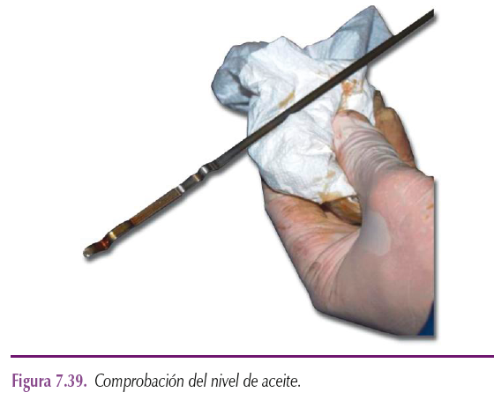
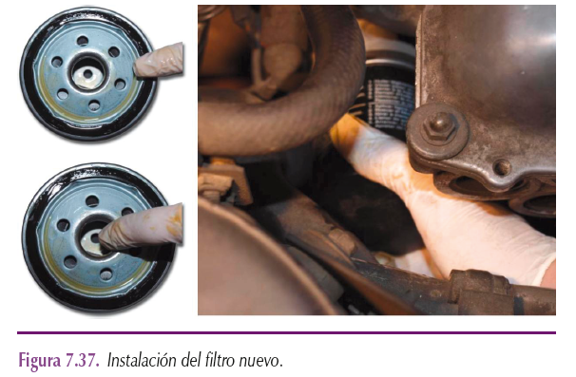
En imagen: cambio de filtro y control de nivel
TEXTOS CLAVE
1
Filtro nuevo
Se lubrica la junta con aceite limpio y se aprieta a mano según lo indicado en el filtro.
2
Nivel en llano y en frío
Se espera unos minutos tras apagar el motor; el nivel debe quedar entre MIN y MAX.
3
Nunca por encima del máximo
Figura 21. Instalación del filtro nuevo con junta lubricada (a) y comprobación del nivel con la varilla (b). Adaptado de González Calleja, D. (2018). Motores (2.ª ed.). Paraninfo.
El exceso de aceite lo bate el cigüeñal, produce espuma y pérdida de presión.
PEA Conocimiento del PEA: mantenimiento del sistema de lubricación
Notes:
Muestre en la figura (a) el detalle que más se olvida: lubricar la junta del filtro nuevo con aceite limpio y apretar a mano, normalmente tres cuartos de vuelta tras el contacto; una llave de filtro solo se usa para aflojar. Comprobar que la junta vieja no quedó pegada a la base, porque dos juntas provocan una fuga masiva. En la figura (b) se lee el nivel con el vehículo en llano, motor apagado unos minutos y varilla limpia. Explique por qué el exceso de aceite es tan perjudicial como la falta. Componente ambiental: el aceite usado y el filtro se depositan en recipientes separados para el gestor autorizado. Registre kilometraje y tipo de aceite en la etiqueta de servicio.

Slide 33
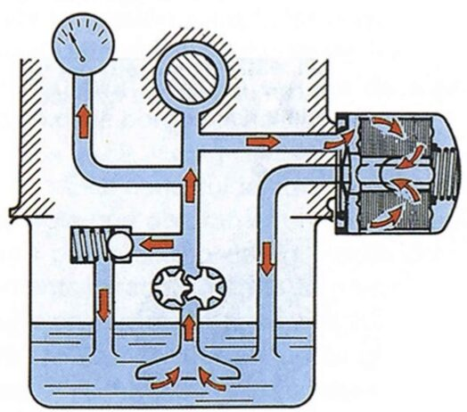
Diagnóstico por presión de aceite
Presión baja en exceso: causas | Orden de comprobación
Nivel de aceite insuficiente | 1.º — inmediato y gratuito
Viscosidad inadecuada o aceite diluido | 2.º — inspección del aceite
Sensor o testigo defectuoso | 3.º — manómetro externo
Tamiz de aspiración obstruido | 4.º — al abrir el cárter
Válvula de descarga agarrotada abierta | 5.º — inspección de la válvula
Holguras excesivas en cojinetes | 6.º — la causa más grave
Figura 22. Toma de presión en el circuito para la comprobación con manómetro. Adaptado de Minga González, M. A. (s. f.). Lubricación [diapositivas]. ISTS.
Presión alta en exceso | Causa probable | Consecuencia si no se corrige
Con el motor caliente | Válvula de descarga agarrotada cerrada | Esfuerzo excesivo sobre el filtro y los retenes; riesgo de fuga
De forma permanente | Viscosidad superior a la especificada o conducto obstruido | Mayor consumo de potencia y llegada tardía del aceite en frío
Solo en frío y pasajera | Comportamiento normal: el aceite frío es más viscoso | Ninguna; la válvula de descarga lo regula
✓
Resolución del caso A: presión suficiente en marcha y testigo encendido al ralentí en caliente es el cuadro característico de holguras excesivas en cojinetes. El aceite escapa por ellas más deprisa de lo que la bomba puede reponer a bajo régimen.
PEA Conocimiento del PEA: mantenimiento del sistema de lubricación · técnica: análisis de casos
Notes:
Esta es la diapositiva de mayor valor profesional de la clase y resuelve el caso de apertura A.
Recorrer la tabla de presión baja en el orden indicado, que es el orden real de comprobación: de lo gratuito e inmediato a lo caro y grave. Insistir en que ese orden no es arbitrario, combina probabilidad y costo de comprobación.
Detenerse en la tercera fila: antes de dar por buena una lectura baja, hay que comprobar que el sensor y su instalación no son el problema. Un manómetro externo conectado en la toma del sensor lo resuelve en minutos y evita diagnósticos catastróficos sobre motores sanos.
Explicar la última fila y resolver el caso A con el recuadro: cuando los cojinetes tienen holgura excesiva, el aceite escapa por ellos con más facilidad de la prevista. A alto régimen la bomba entrega caudal suficiente para compensar esa fuga y la presión se mantiene; al ralentí, girando despacio, no puede, y la presión cae. De ahí el cuadro tan característico de testigo encendido al ralentí en caliente y apagado al acelerar.
Recorrer la tabla de presión alta, señalando que la tercera fila es comportamiento normal y no una avería: en frío el aceite es viscoso y la presión sube hasta que la válvula de descarga actúa.

Slide 34
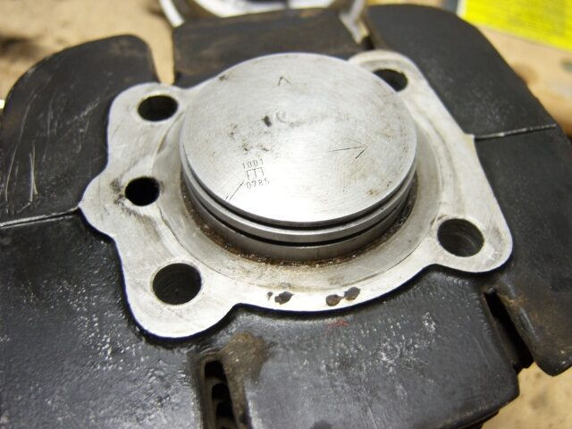
El consumo de aceite: por dónde se va
Camino | Síntoma característico | Comprobación
Por las guías de válvula | Humo azul breve al arrancar tras reposo largo | Juego de guía con comparador; estado de los sellos
Por los segmentos | Humo azul al acelerar y en retención; gases en el cárter | Compresión y prueba del aceite; estado de los segmentos
Por fugas externas | Manchas bajo el vehículo; aceite en el exterior del motor | Inspección visual de juntas, retenes y tapón
Quemado en el intercambiador | Aceite en el refrigerante sin pérdida de compresión | Inspección del enfriador de aceite
Figura 23. Superficie de apoyo con huellas de desgaste por falta de lubricación. Adaptado de Minga González, M. A. (s. f.). Lubricación [diapositivas]. ISTS.
✓
Resolución del caso B: consumo sin fugas externas y humo azulado al acelerar apunta a los segmentos. Si el humo apareciera solo tras el reposo, apuntaría a las guías. El momento en que aparece el humo es el dato que separa ambas causas.
1
Qué produce la presión de gases en el cárter. los gases que pasan por los segmentos hacia el cárter; en exceso, empujan el aceite hacia fuera por retenes y respiradero
2
Cómo se comprueba de forma sencilla. con el motor en marcha, retirar el tapón de llenado de aceite: una salida fuerte y pulsante de gases indica paso excesivo por los segmentos
3
Por qué un consumo bajo es normal. los segmentos dejan una película de aceite en la pared del cilindro que se quema en cada ciclo; todo motor consume algo
PEA Conocimiento del PEA: mantenimiento del sistema de lubricación · anticipa la clase 4.4
Notes:
Esta diapositiva resuelve el caso B y conecta con la clase 4.4, donde se estudian los segmentos.
Recorrer los cuatro caminos por los que un motor puede consumir aceite. Los dos primeros son internos y se distinguen por el momento en que aparece el humo, que es el dato clave: por las guías, tras un reposo largo, porque el aceite necesita horas para filtrarse; por los segmentos, al acelerar y en retención, cuando la depresión en el cilindro es mayor.
El tercero son fugas externas, que se detectan a simple vista. El cuarto es el intercambiador de aceite, que se vio en la diapositiva anterior.
Resolver el caso B con el recuadro, insistiendo en el criterio que separa guías de segmentos.
Explicar la prueba sencilla del segundo punto final, que es un recurso de taller muy útil: con el motor en marcha se retira el tapón de llenado de aceite. En un motor sano sale algo de vapor de forma suave. Si sale una corriente fuerte y pulsante, es que los gases de combustión están pasando por los segmentos hacia el cárter en cantidad excesiva.
Terminar con el tercer punto, que evita alarmas innecesarias: todo motor consume algo de aceite, porque los segmentos dejan por diseño una película en la pared del cilindro que se quema.

Slide 35
Mapa de averías del sistema de lubricación
Síntoma | Causa probable | Comprobación | Corrección
Testigo encendido al ralentí en caliente | Holguras excesivas en cojinetes; viscosidad baja; bomba desgastada | Manómetro externo a ralentí y a régimen definido | Según el resultado: aceite correcto, bomba o rectificado de cigüeñal
Testigo encendido siempre | Nivel muy bajo, tamiz obstruido, sensor averiado o bomba sin caudal | Nivel primero; después manómetro externo | Detener el motor de inmediato y comprobar antes de volver a arrancar
Repiqueteo en la culata al arrancar en frío | Taqués hidráulicos o tensor sin presión; válvula antirretorno del filtro defectuosa | Observar cuánto tarda en desaparecer; comprobar el filtro | Filtro con antirretorno correcto; revisar presión y limpieza del aceite
Consumo de aceite sin fugas | Guías y sellos de vástago, o segmentos | Momento en que aparece el humo; compresión y prueba del aceite | Sellos y guías, o segmentos y rectificado del cilindro
Aceite emulsionado, lechoso | Refrigerante mezclado: empaque, fisura o intercambiador | Compresión; gases en el refrigerante; inspección del intercambiador | Según el origen: empaque, cabezote o enfriador de aceite
Fuga tras un cambio de aceite | Arandela del tapón reutilizada o junta vieja del filtro no retirada | Inspección visual inmediata | Arandela nueva; retirar la junta vieja y montar el filtro correctamente
!
La última fila es la única avería de esta tabla que produce el propio taller. Las dos causas son evitables por completo con treinta segundos de atención, y ambas pueden dejar al motor sin aceite en marcha.
1
La regla que resume el diagnóstico de presión. una presión que cae solo a bajo régimen apunta a holguras; una que falta siempre apunta a caudal: nivel, tamiz o bomba
2
La regla que resume el consumo. si aparece tras el reposo, está arriba, en las guías; si aparece al acelerar, está abajo, en los segmentos
PEA Conocimiento del PEA: mantenimiento del sistema de lubricación · material de estudio
Notes:
Esta tabla reúne las averías del sistema y sirve como material de estudio para la prueba de unidad.
Recorrerla sin detenerse demasiado, porque cada caso se ha explicado ya, y centrarse en las dos reglas finales, que son las que permiten orientarse rápido ante cualquier caso nuevo.
La primera regla separa las dos familias de causas de presión insuficiente: si la presión cae solo a bajo régimen, el problema es que el aceite escapa por holguras excesivas y la bomba no puede compensar girando despacio. Si falta siempre, el problema es de caudal: nivel, tamiz obstruido o bomba sin capacidad.
La segunda regla separa las dos vías internas de consumo por el momento en que aparece el humo, que es un dato que el cliente puede dar sin necesidad de ninguna prueba.
Detenerse en la última fila con honestidad, porque es la única avería de la tabla que produce el propio taller: la arandela del tapón reutilizada y la junta vieja del filtro no retirada. Ambas pueden dejar al motor sin aceite en marcha, y ambas se evitan con unos segundos de atención. Conviene decirlo con claridad en formación.

Slide 36
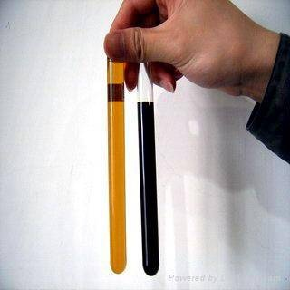
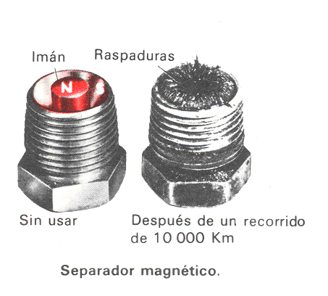
En imagen: lo que el aceite deja ver
TEXTOS CLAVE
1
Tapón magnético
Atrapa las partículas de hierro; una capa fina es normal, virutas o escamas no lo son.
2
Análisis de aceite
El laboratorio mide metales de desgaste, contaminantes y estado de los aditivos.
3
Tendencia, no foto
Figura 24. Tapón magnético nuevo y con partículas tras un recorrido (a) y muestras de aceite para análisis (b). Adaptado de Minga González, M. A. (s. f.). Lubricación [diapositivas]. ISTS.
Un análisis aislado dice poco; varios análisis seguidos muestran cómo evoluciona el desgaste.
PEA Conocimiento del PEA: sistema de lubricación
Notes:
Esta lámina conecta el mapa de averías con la evidencia física. En la figura (a) se compara un tapón magnético nuevo con uno que acumuló partículas después de 10 000 km: un barro fino es normal, pero virutas o escamas indican desgaste anormal de cojinetes, árbol de levas o bomba. En la figura (b) se ven muestras de aceite listas para análisis de laboratorio: hierro alto sugiere cilindros y segmentos, cobre y plomo sugieren cojinetes, silicio indica entrada de polvo por el filtro de aire, y sodio o potasio delatan refrigerante. Recalque que el valor del análisis está en compararlo con los anteriores del mismo motor.

Slide 37
Ejercicio de la clase: leer un aceite y un informe
Nro. | Enunciado | Qué se evalúa
1 | Traiga la etiqueta de un envase de aceite e interprete su grado SAE y su categoría API. Diga a qué tipo de motor y a qué condiciones corresponde. | Lectura de la especificación del lubricante
2 | Busque en Autodata el grado y la categoría que especifica el fabricante para el motor del laboratorio, y la capacidad de aceite del cárter. | Uso del manual como fuente, declarado en el PEA
3 | Un motor da 0,8 bar a ralentí en caliente y 3,2 bar a 3 000 rpm, con los valores del manual en 1,2 y 3,5. Interprete el resultado. | Interpretación de una medición de presión
4 | Elabore en grupo el cuadro de diagnóstico por presión, con las causas ordenadas por orden de comprobación. | Trabajo colaborativo declarado
✓
El ejercicio 3 tiene la estructura de una pregunta de examen: el valor a régimen está dentro de lo normal y el de ralentí, por debajo. Ese patrón apunta a holguras, no a falta de caudal.
1
Cómo se entrega. con el razonamiento escrito, no solo la conclusión: qué dato se usó, con qué se comparó y qué se deduce
2
Dónde encaja en el PEA. los ejercicios 1 a 3 forman parte del trabajo autónomo; el 4 es el producto colaborativo declarado para esta clase
3
Qué se conserva para después. el cuadro del ejercicio 4 se usará en la práctica de la unidad y en el repaso para el examen bimestral
PEA Tabla 5 del PEA — Trabajo autónomo y trabajo colaborativo de la Unidad 4
Notes:
Estos ejercicios concretan el trabajo autónomo y el colaborativo de la clase.
El ejercicio uno es de utilidad inmediata y personal: los estudiantes compran aceite y casi ninguno sabe interpretar lo que compra. Pedir que traigan una etiqueta real.
El ejercicio dos construye el uso del manual, que el resultado de aprendizaje declara. Además introduce un dato que se necesitará en la práctica: la capacidad de aceite del motor.
El ejercicio tres tiene la estructura de una pregunta de examen y conviene resolverlo parcialmente en clase. La lectura a tres mil revoluciones está dentro de lo esperable; la de ralentí, claramente por debajo. Ese patrón —normal arriba, baja abajo— es el de holguras excesivas, no el de falta de caudal, que daría valores bajos en todo el rango.
El ejercicio cuatro es el producto colaborativo: el cuadro de diagnóstico con las causas ordenadas por orden de comprobación. Insistir en que el orden es parte de la respuesta.
Recordar que el cuadro se conserva para la práctica y para el repaso del examen bimestral.

Slide 38
Síntesis de la clase 4.1
1
El aceite hace seis cosas, no una. lubrica, refrigera, limpia, sella, protege y transmite fuerza; varias averías solo se entienden recordando las cinco últimas
2
La viscosidad decide si hay película. y cambia mucho con la temperatura; por eso existen los multigrado y por eso el grado lo especifica el fabricante, no el taller
3
La lubricación hidrodinámica depende del giro. a cero revoluciones no existe; de ahí que el arranque sea el momento de mayor desgaste de toda la vida del motor
4
Las bombas son de desplazamiento positivo. entregan caudal proporcional al régimen, no a la resistencia; por eso hace falta la válvula de descarga
5
El filtro tiene una válvula que lo anula. si se obstruye, el aceite lo salta; por eso un filtro saturado no da síntoma y aun así manda aceite sucio a todo el motor
6
La presión se diagnostica en orden. nivel, viscosidad, sensor, tamiz, válvula y, por último, holguras de cojinetes; la bomba rara vez es la causa
?
Pregunta de autoevaluación: un cliente dice que su aceite sigue limpio a los diez mil kilómetros y que por eso no hace falta cambiarlo. ¿Qué le responde y con qué argumento técnico?
PEA Tabla 5 del PEA — cierre de los conocimientos 1 a 4 de la Unidad 4
Notes:
Cerrar la clase con las seis ideas y trabajar la pregunta de autoevaluación, que tiene una respuesta instructiva y contraintuitiva.
La respuesta esperada tiene dos partes. La primera: que el aceite siga con aspecto limpio no es buena señal, porque una de sus funciones es arrastrar los residuos en suspensión. Un aceite que no se oscurece no está limpiando, y esos residuos se están quedando dentro del motor. La segunda: el aspecto no es el criterio de cambio. Lo que se agota con el uso son los aditivos, en particular la reserva alcalina que neutraliza los ácidos de la combustión, y ese agotamiento no se ve. Por eso el intervalo se cuenta en kilómetros o en tiempo.
Aprovechar para insistir en la habilidad profesional de argumentar una recomendación: el cliente no cambia el aceite si no entiende por qué.
Repasar las seis ideas, deteniéndose en la tercera, que explica el momento crítico del motor, y en la quinta, que es la que más sorprende.
Anunciar la clase 4.2: el otro sistema que mantiene vivo al motor, con la misma estructura.

Slide 39
El sistema
de refrigeración
CLASE 4.2 · 2 HORAS DE DOCENCIA
Por qué refrigerar · Por aire y por agua · Circuito · Bomba · Radiador · Termostato · Ventilador · Diagnóstico
Notes:
Abrir la clase con una idea que suele sorprender y que ordena todo lo demás: el sistema de refrigeración no existe para enfriar el motor, existe para mantenerlo a su temperatura de trabajo. Un motor frío contamina más, consume más, se desgasta más y no da su potencia. Un motor caliente se destruye. El sistema mantiene el punto intermedio.
Dar las cifras que justifican el sistema: durante la combustión se alcanzan temperaturas muy superiores a las que resisten los materiales del motor. Si no se evacuara ese calor de forma continua, las piezas perderían resistencia, el aceite se degradaría y el motor se destruiría en minutos.
Anunciar que la clase sigue la misma estructura que la anterior: un fluido, un circuito, una bomba que lo impulsa, un elemento que regula, un intercambiador y un diagnóstico. Esa simetría permitirá avanzar más deprisa.
Conectar con lo estudiado: la culata alabeada de la Unidad 3, la válvula de escape quemada y el aceite degradado de la clase anterior tienen todos la misma causa última, que es el recalentamiento. Esta clase explica por qué ocurre y cómo se evita.
Recordar la advertencia de seguridad: no se abre nunca el tapón de un circuito caliente.

Slide 40
Qué debe poder hacer el estudiante al terminar la clase
RdA
Resultado de aprendizaje
C
Conocimientos del PEA
E
Evidencia de la clase
Describir el circuito de refrigeración y sus elementos, explicar la función de cada uno y diagnosticar un recalentamiento identificando su causa probable.
Sistema de refrigeración · Refrigeración por aire · Refrigeración por agua · Bomba de agua · El radiador · Diagnóstico del circuito.
Esquema del circuito de refrigeración del motor del laboratorio con sus puntos de fallo marcados, elaborado en grupo.
PEA · Unidad 4
6 de los 13 conocimientos
Trabajo colaborativo
Competencia concreta que se evalúa: ante un vehículo que se recalienta, el estudiante debe poder enumerar en orden las causas posibles y decir qué comprobación descarta cada una, antes de desmontar nada.
1
Por qué hay que refrigerar. las temperaturas del proceso frente a los límites de los materiales
2
Los dos sistemas. por aire y por agua: qué resuelve cada uno y dónde se usa
3
El circuito. cámaras, bomba, termostato, radiador, ventilador, tapa y depósito de expansión
4
El refrigerante. por qué no se usa agua sola y qué aporta cada componente de la mezcla
5
El diagnóstico. recalentamiento, temperatura baja, pérdida de refrigerante y falta de calefacción
PEA Tabla 5 del PEA — Conocimientos de la Unidad 4
Notes:
Traducir el objetivo a la escena de taller, que es de las más frecuentes y de las que más daño causan si se resuelven mal: un vehículo que se recalienta. El cliente suele llegar después de haber seguido circulando un rato, y el primer trabajo del técnico es evaluar si el motor ya sufrió daño.
Hacer explícito el valor del orden de comprobación: en un circuito de refrigeración hay muchos elementos que pueden fallar y casi todos producen el mismo síntoma. Diagnosticar bien consiste en elegir las comprobaciones que descartan varias causas a la vez.
Aclarar el alcance: se estudia el sistema completo, por aire y por agua, aunque el peso esté en el de agua, que es el que encontrarán en casi todos los vehículos.
Señalar la evidencia colaborativa: el esquema del circuito del motor del laboratorio, dibujado por el grupo y con los puntos de fallo marcados. Dibujarlo obliga a recorrerlo físicamente y a entender por dónde va el refrigerante, que es algo que no se consigue mirando un esquema de libro.
Anunciar los cinco bloques de la clase.

Slide 41
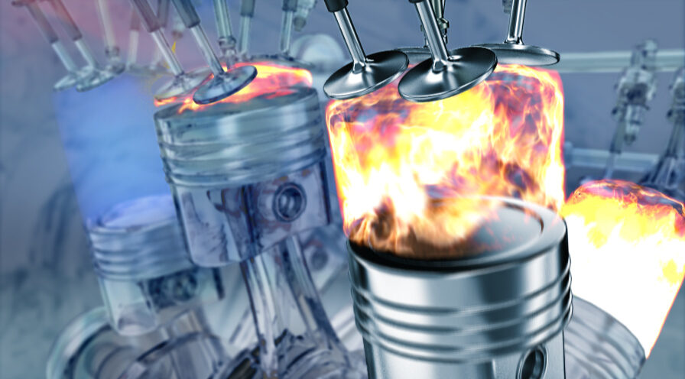
Por qué hay que refrigerar un motor
Elemento | Límite aproximado de trabajo
Válvula de escape | Puede soportar temperaturas muy elevadas, del orden de varios cientos de grados
Cabeza del pistón | Muy por debajo de la de los gases: el aluminio pierde resistencia con el calor
Paredes de la cámara | Limitadas para evitar el autoencendido de la mezcla
Aceite lubricante | Pierde viscosidad y se degrada por encima de su rango de trabajo
Refrigerante | El agua hierve a 100 °C al nivel del mar: de ahí la necesidad de presurizar
Figura 25. Temperaturas alcanzadas en el interior del cilindro durante la combustión. Adaptado de Minga González, M. A. (s. f.). El sistema de refrigeración [diapositivas]. ISTS.
!
El sistema no existe para enfriar: existe para mantener la temperatura de trabajo. Un motor frío consume más, contamina más y se desgasta más deprisa; por eso el termostato impide la circulación por el radiador hasta que el motor alcanza su temperatura.
1
Qué pasa si el motor trabaja demasiado caliente. detonación, pérdida de resistencia de los materiales, degradación del aceite, alabeo de la culata y, en el extremo, gripaje
2
Qué pasa si trabaja demasiado frío. la mezcla se condensa en las paredes, el combustible diluye el aceite, aumenta el consumo y se forman lodos en el cárter
3
La conclusión de diseño. el sistema debe evacuar el calor sobrante y, a la vez, impedir que el motor se enfríe por debajo de su rango útil
PEA Conocimiento del PEA: sistema de refrigeración
Notes:
Esta diapositiva establece el planteamiento del problema y corrige la idea intuitiva de que el sistema sirve solo para enfriar.
Partir de las temperaturas del proceso: durante la combustión se alcanzan valores muy superiores a los que resisten los materiales del motor. El sistema tiene que evacuar ese calor de forma continua, porque si no, las piezas pierden resistencia mecánica y el motor se destruye.
Recorrer la tabla señalando los límites de cada elemento. Detenerse en la última fila, que introduce un concepto que se desarrollará después: el agua hierve a cien grados al nivel del mar, y la temperatura de trabajo del motor está cerca de ese valor. De ahí que el circuito se presurice, porque al aumentar la presión aumenta la temperatura de ebullición.
Desarrollar el recuadro, que es la idea central: el sistema no existe para enfriar sino para regular. De ahí que exista el termostato, cuya función es impedir que el refrigerante pase por el radiador hasta que el motor haya alcanzado su temperatura de trabajo.
Explicar las consecuencias de los dos extremos. Las del motor demasiado caliente son conocidas. Las del motor demasiado frío lo son menos y conectan con la clase anterior: la mezcla se condensa, el combustible diluye el aceite y se forman lodos.

Slide 42
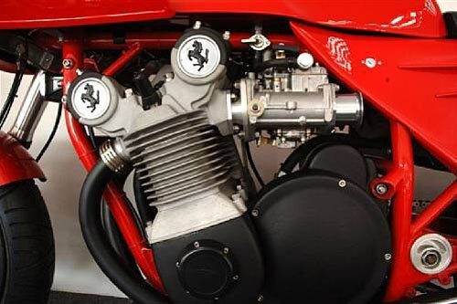
Refrigeración por aire
1
Cómo funciona. el cilindro y la culata llevan aletas que multiplican la superficie en contacto con el aire, y el aire se lleva el calor
2
Cómo circula el aire. por la marcha del vehículo, o forzado por un ventilador y conducido por deflectores en los motores estacionarios
3
Sus ventajas. sencillez, ligereza, ausencia de fugas, de bomba, de radiador y de mantenimiento del fluido; y no se congela
4
Sus inconvenientes. ruido, regulación de temperatura mucho peor, refrigeración desigual entre cilindros y dificultad para calefactar el habitáculo
Figura 26. Motor refrigerado por aire: cilindro y culata con aletas. Adaptado de Minga González, M. A. (s. f.). El sistema de refrigeración [diapositivas]. ISTS.
!
El motivo real por el que la refrigeración por aire desapareció de los automóviles no es la potencia: es la regulación. Sin un fluido intermedio y sin termostato, la temperatura depende del aire disponible, y eso impide cumplir las exigencias actuales de emisiones.
1
Dónde sigue vigente. motocicletas, motores estacionarios, maquinaria pequeña y aplicaciones donde la sencillez y la ausencia de mantenimiento pesan más
2
Qué conviene recordar de ella. que el principio es el mismo: aumentar la superficie de intercambio y mover un fluido sobre ella; el radiador del sistema por agua hace exactamente eso
PEA Conocimiento del PEA: refrigeración por aire
Notes:
La refrigeración por aire está declarada expresamente en el PEA y conviene tratarla bien, aunque los vehículos del laboratorio sean de agua.
Explicar el principio: la pieza cede su calor directamente al aire, y para que eso baste hay que aumentar mucho la superficie de contacto. De ahí las aletas, que son el elemento característico de estos motores y que se ven claramente en la figura.
Explicar cómo circula el aire: en una motocicleta, por la propia marcha; en motores estacionarios, forzado por un ventilador y conducido por deflectores que lo obligan a pasar entre las aletas.
Recorrer ventajas e inconvenientes de forma equilibrada. Las ventajas son reales e importantes: no hay fugas posibles, no hay bomba ni radiador que mantener, no hay fluido que cambiar y no se congela.
Desarrollar el recuadro, que da la razón real de su desaparición en automóviles y que suele explicarse mal: no es un problema de capacidad, sino de regulación. Sin fluido intermedio ni termostato, la temperatura del motor depende del aire disponible en cada momento, y un motor cuya temperatura no se controla con precisión no puede cumplir las exigencias actuales de emisiones ni de consumo.
Terminar señalando que el principio reaparece en el radiador del sistema por agua.

Slide 43
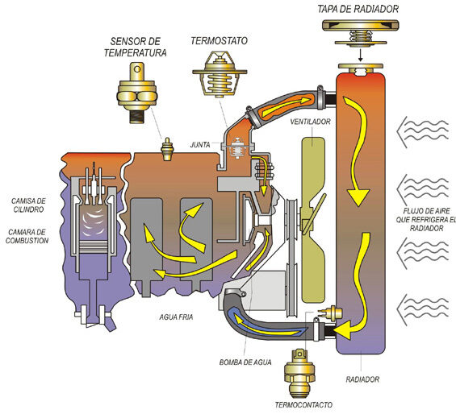
Refrigeración por líquido: el circuito
1
1 — Cámaras de refrigeración. espacios huecos en el bloque y en la culata que rodean los cilindros y las cámaras de combustión
2
2 — Bomba de agua. impulsa el refrigerante; movida por la correa de distribución o por una correa de accesorios
3
3 — Termostato. impide el paso al radiador mientras el motor está frío; abre al alcanzar la temperatura de trabajo
4
4 — Radiador. intercambiador donde el refrigerante cede su calor al aire que lo atraviesa
5
5 — Ventilador. fuerza el paso de aire por el radiador cuando la marcha no basta: en ciudad, parado o subiendo
6
6 — Tapa y depósito de expansión. presurizan el circuito y absorben la dilatación del refrigerante al calentarse
Figura 27. Circuito de refrigeración por líquido con sus elementos principales. Adaptado de Minga González, M. A. (s. f.). El sistema de refrigeración [diapositivas]. ISTS.
✓
Mientras el termostato está cerrado, el refrigerante circula por un circuito corto que no pasa por el radiador. Eso acelera el calentamiento del motor, que es exactamente lo que interesa en los primeros minutos.
Un ramal del circuito alimenta el radiador de la calefacción del habitáculo. Ese detalle tiene valor de diagnóstico: si la calefacción no calienta, puede faltar refrigerante o estar obstruido ese ramal.
PEA Conocimiento del PEA: refrigeración por agua · sistema de refrigeración
Notes:
Recorrer el circuito con el puntero sobre la figura, elemento por elemento, igual que se hizo con el de lubricación.
Señalar que la estructura es la misma que la del sistema anterior: un fluido, un depósito, una bomba que lo impulsa, un elemento regulador, un intercambiador y un retorno. Esa simetría ayuda a memorizar.
Detenerse en el paso tres y en el recuadro, porque es el concepto que más se malentiende: mientras el termostato está cerrado, el refrigerante no deja de circular. Circula por un circuito corto que no pasa por el radiador, de modo que el calor se queda en el motor y este alcanza antes su temperatura de trabajo. El termostato no detiene la circulación, la desvía.
Explicar el paso cinco: el ventilador existe porque hay situaciones en las que la marcha del vehículo no mueve aire suficiente por el radiador, y son justamente las de mayor carga térmica: ciudad, atascos, pendientes y vehículo parado con el motor en marcha.
Explicar el párrafo final, que es un detalle de diagnóstico muy útil: el radiador de la calefacción está alimentado por un ramal del circuito y suele estar en un punto alto. Si falta refrigerante, ese ramal es de los primeros en quedarse sin él, y la calefacción deja de calentar antes de que aparezca cualquier otro síntoma.

Slide 44
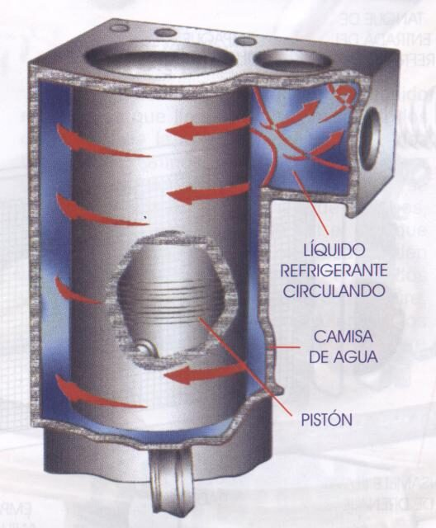
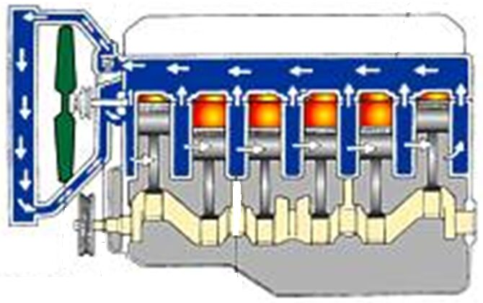
Las cámaras de refrigeración del bloque y la culata
Figura 28. Cámaras de refrigeración alrededor del cilindro. Adaptado de Minga González, M. A. (s. f.). El sistema de refrigeración [diapositivas]. ISTS.
Figura 29. Partes huecas del bloque y de la culata por donde circula el refrigerante. Adaptado de Minga González, M. A. (s. f.). El sistema de refrigeración [diapositivas]. ISTS.
Figura 30. Recorrido del refrigerante a través del motor. Adaptado de Minga González, M. A. (s. f.). El sistema de refrigeración [diapositivas]. ISTS.
1
Dónde están. rodean los cilindros en el bloque y las cámaras de combustión y los conductos de escape en la culata, que son las zonas más calientes
2
Por dónde entra y por dónde sale. el refrigerante entra frío por la parte baja del bloque y sale caliente por la parte alta de la culata, hacia el radiador
3
Por qué ese sentido. porque el calor hace subir el fluido: el recorrido aprovecha la convección natural en lugar de oponerse a ella
4
Qué las obstruye. cal y sedimentos cuando se ha usado agua sola, y óxido cuando el refrigerante perdió sus inhibidores
!
Una cámara obstruida no se detecta con ninguna prueba de presión: el circuito sella bien y la bomba funciona. El motor simplemente se recalienta en carga, y la única pista es que el radiador presenta zonas frías al tacto.
PEA Conocimiento del PEA: refrigeración por agua
Notes:
Las cámaras son la parte del circuito que no se ve y por eso la que más se olvida en el diagnóstico.
Explicar dónde están y por qué: rodean los cilindros en el bloque y, sobre todo, las cámaras de combustión y los conductos de escape en la culata, que es la zona más caliente del motor. Conectar con la Unidad 3, donde se vio que la válvula de escape evacúa su calor a través del asiento hacia el cabezote y de ahí al refrigerante.
Explicar el sentido de circulación y su razón, que es elegante: el refrigerante entra frío por abajo y sale caliente por arriba. Ese sentido no es casual, aprovecha que el fluido caliente tiende a subir por sí solo. El circuito trabaja con la convección natural en lugar de contra ella.
Desarrollar el recuadro, que describe una avería difícil y frecuente en vehículos a los que se les echó agua sola durante años: las cámaras se obstruyen con cal y sedimentos. El circuito sella perfectamente, la bomba gira, el termostato abre y sin embargo el motor se recalienta en carga, porque el refrigerante no llega a las zonas calientes.
Dar la pista de diagnóstico: con el motor caliente, el radiador presenta zonas frías al tacto, lo que indica que no circula uniformemente. Advertir de hacerlo con precaución.

Slide 45
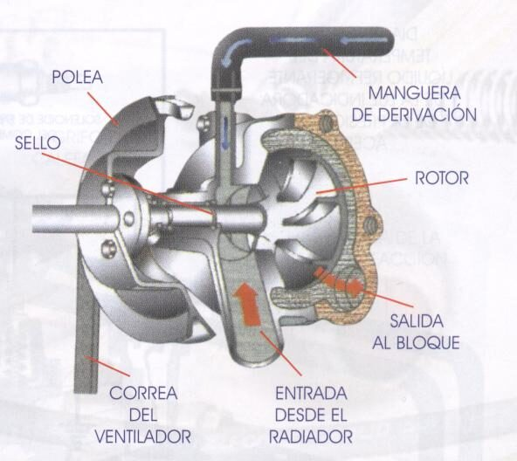
La bomba de agua
1
Qué tipo es. centrífuga: un rodete con álabes lanza el refrigerante hacia la periferia por efecto del giro
2
Por qué centrífuga y no de desplazamiento positivo. porque aquí interesa mucho caudal a poca presión, al contrario que en la lubricación; y porque no genera sobrepresión si el circuito se cierra
3
Cómo se acciona. por la correa de distribución en muchos motores, o por una correa de accesorios; de ahí que se sustituya junto con la distribución
4
Su punto débil. el sello mecánico que separa el refrigerante del rodamiento; cuando falla, el refrigerante llega al rodamiento y lo destruye
Figura 31. Corte de la bomba de agua: polea, sello, rotor y salida al bloque. Adaptado de Minga González, M. A. (s. f.). El sistema de refrigeración [diapositivas]. ISTS.
!
La bomba lleva un orificio de drenaje entre el sello y el rodamiento, previsto para que una fuga incipiente salga al exterior y se vea, en lugar de entrar al rodamiento. Un goteo por ese orificio es el aviso de que el sello está fallando.
1
Síntomas de bomba averiada. goteo por el orificio de drenaje, ruido o juego en el rodamiento, y recalentamiento por caudal insuficiente si el rodete está erosionado
2
Por qué se erosiona un rodete. por cavitación y por corrosión cuando se ha usado agua sola o un refrigerante agotado; un rodete comido no mueve caudal aunque gire
PEA Conocimiento del PEA: bomba de agua
Notes:
Explicar la bomba comparándola con la de aceite, porque el contraste aclara ambas.
La bomba de aceite es de desplazamiento positivo porque allí interesa presión y un caudal controlado. La de agua es centrífuga porque aquí interesa lo contrario: mucho caudal a poca presión. Un rodete con álabes lanza el refrigerante hacia la periferia por efecto del giro, y de ahí sale hacia el bloque.
Señalar una ventaja del tipo centrífugo que no es evidente: si el circuito se cierra, la bomba no genera sobrepresión, simplemente deja de mover caudal. Una bomba de desplazamiento positivo reventaría algo.
Explicar el accionamiento y su consecuencia de mantenimiento: cuando la bomba la mueve la correa de distribución, se sustituye junto con ella, porque el acceso ya está abierto y su vida es comparable. Es lo que se estudió en la Unidad 3.
Desarrollar el recuadro, que describe un detalle de diseño muy útil y poco conocido: el orificio de drenaje entre el sello y el rodamiento. Está previsto a propósito para que una fuga incipiente del sello salga fuera y se vea, en lugar de entrar al rodamiento y destruirlo. Un goteo por ese orificio no es un defecto de fabricación: es el aviso que el fabricante quiso dar.
Terminar con la erosión del rodete y su causa.

Slide 46
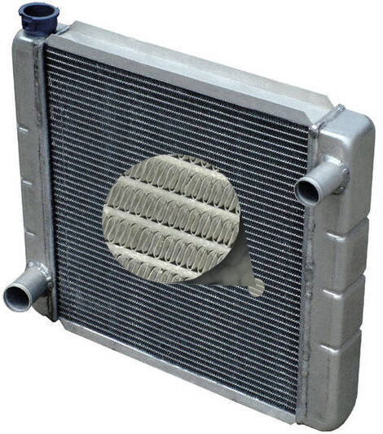
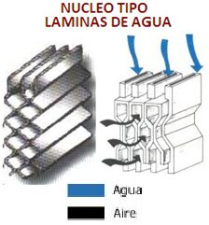
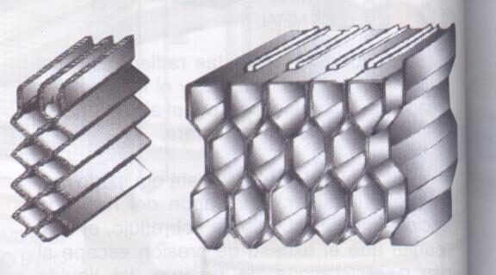
El radiador: el intercambiador del sistema
Figura 32. Radiador con depósitos superior e inferior y núcleo central. Adaptado de Minga González, M. A. (s. f.). El sistema de refrigeración [diapositivas]. ISTS.
Figura 33. Núcleo de láminas: alternancia de conductos de agua y pasos de aire. Adaptado de Minga González, M. A. (s. f.). El sistema de refrigeración [diapositivas]. ISTS.
Figura 34. Distintos tipos de núcleo y su disposición de aletas. Adaptado de Minga González, M. A. (s. f.). El sistema de refrigeración [diapositivas]. ISTS.
1
Cómo está hecho. dos depósitos, superior e inferior o laterales, unidos por un núcleo de tubos finos rodeados de aletas
2
Por qué tubos finos y aletas. para maximizar la superficie de contacto entre el refrigerante y el aire en el menor volumen posible; es el mismo principio de las aletas del motor por aire
3
Por dónde entra y sale. el refrigerante caliente entra por arriba y sale frío por abajo; el aire lo atraviesa en sentido perpendicular
4
De qué está hecho. tradicionalmente de cobre y latón; hoy, mayoritariamente de aluminio con depósitos de plástico, más ligero y barato
!
Un radiador puede obstruirse por dentro, con sedimentos, o por fuera, con barro, hojas e insectos. La segunda es más frecuente de lo que parece y se resuelve con una limpieza cuidadosa a baja presión, sin doblar las aletas.
PEA Conocimiento del PEA: el radiador
Notes:
Explicar el radiador como lo que es: un intercambiador de calor entre dos fluidos, el refrigerante y el aire.
Describir su construcción con las figuras: dos depósitos unidos por un núcleo de tubos finos rodeados de aletas. El refrigerante circula por dentro de los tubos y el aire pasa entre las aletas.
Señalar el principio común con la refrigeración por aire, que ya se anticipó: maximizar la superficie de intercambio. En el motor por aire las aletas están en el cilindro; aquí están en el radiador, con un fluido intermedio que transporta el calor hasta él. Es la misma idea aplicada en dos sitios distintos.
Explicar el sentido de circulación: entra caliente por arriba y sale frío por abajo, lo que vuelve a aprovechar la convección.
Mencionar la evolución de materiales: de cobre y latón a aluminio con depósitos de plástico. Señalar una consecuencia práctica: los radiadores antiguos se podían soldar y reparar; los actuales, en general, se sustituyen.
Desarrollar el recuadro, que contiene un recordatorio práctico importante: la obstrucción exterior por barro, hojas e insectos es muy frecuente, sobre todo en vehículos de trabajo, y se resuelve con una limpieza a baja presión. A alta presión se doblan las aletas, y unas aletas dobladas reducen el paso de aire de forma permanente.

Slide 47
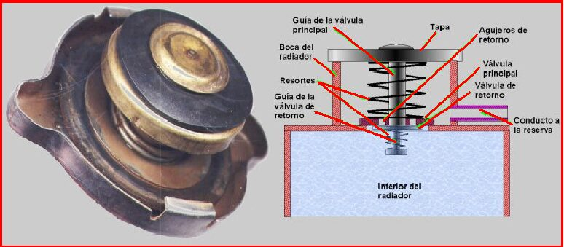
La tapa del radiador: por qué el circuito va presurizado
1
Por qué se presuriza. porque al aumentar la presión sube la temperatura de ebullición del refrigerante, lo que da margen frente al punto de ebullición
2
La válvula de presión. se abre cuando la presión supera el valor de tarado y deja pasar refrigerante al depósito de expansión
3
La válvula de vacío. al enfriarse, el refrigerante se contrae y crea depresión; esta válvula deja volver el líquido desde el depósito
4
Qué pasa si la tapa falla. si no mantiene presión, el refrigerante hierve antes de lo previsto y el motor se recalienta aunque todo lo demás esté bien
Figura 35. Tapa del radiador con sus dos válvulas: de presión y de vacío. Adaptado de Minga González, M. A. (s. f.). El sistema de refrigeración [diapositivas]. ISTS.
!
Nunca se abre la tapa de un circuito caliente. Con el circuito presurizado, el refrigerante está por encima de su temperatura de ebullición a presión atmosférica: al abrir, hierve de golpe y sale proyectado. Es una de las quemaduras más graves del taller.
1
El depósito de expansión. absorbe la dilatación del refrigerante al calentarse y lo devuelve al enfriarse; su nivel se comprueba en frío, entre las marcas
2
Cómo se comprueba la tapa. con el comprobador de presión específico, verificando que mantiene su valor de tarado y que ambas válvulas actúan
3
Por qué se sustituye una tapa barata. porque una tapa que no tara produce recalentamientos intermitentes imposibles de atribuir, y cuesta una fracción de cualquier otra reparación
PEA Conocimiento del PEA: sistema de refrigeración · componente de seguridad industrial
Notes:
Esta diapositiva explica un concepto físico sencillo con consecuencias muy prácticas, e incluye la advertencia de seguridad más importante de la unidad.
Explicar la presurización: el agua hierve a cien grados al nivel del mar, y la temperatura de trabajo del motor está cerca de ese valor. Si el circuito estuviera a presión atmosférica, cualquier punto caliente local produciría ebullición, y el vapor no refrigera. Al presurizar el circuito, la temperatura de ebullición sube y se gana margen.
Explicar las dos válvulas de la tapa. La de presión limita el valor máximo, dejando pasar refrigerante al depósito de expansión. La de vacío hace lo contrario: cuando el motor se enfría, el refrigerante se contrae y crearía una depresión capaz de colapsar mangueras; esta válvula permite que el líquido vuelva desde el depósito.
Dar la advertencia de seguridad del recuadro con toda la seriedad, porque es la lesión más grave y más frecuente de este trabajo: con el circuito caliente y presurizado, el refrigerante está por encima de su temperatura de ebullición a presión atmosférica. Al abrir la tapa, la presión cae de golpe, el líquido hierve instantáneamente y sale proyectado. Nunca se abre un circuito caliente.
Terminar con el tercer punto final, que es criterio económico: una tapa cuesta muy poco y causa averías difíciles de diagnosticar.

Slide 48
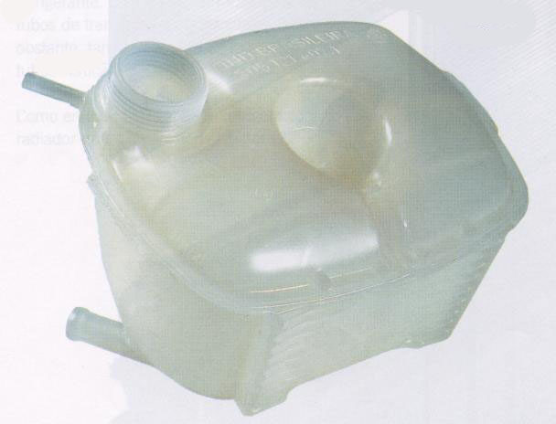
Depósito de expansión, nivel y purga
Observación en el depósito | Qué indica
Nivel que baja lentamente sin fuga visible | Fuga interna: empaque de culata, fisura o intercambiador de aceite
Burbujas constantes con el motor en marcha | Gases de combustión pasando al circuito: empaque o fisura
Refrigerante con aspecto aceitoso | Mezcla con aceite: empaque o enfriador de aceite
Refrigerante oxidado o con partículas | Se usó agua sola o el refrigerante perdió sus inhibidores
Figura 36. Depósito de expansión translúcido con sus marcas de nivel. Adaptado de Minga González, M. A. (s. f.). El sistema de refrigeración [diapositivas]. ISTS.
✓
El depósito de expansión es la ventana del circuito: es translúcido precisamente para poder ver el refrigerante sin abrir nada. Mirarlo antes de cualquier otra cosa es gratis y descarta o confirma varias hipótesis a la vez.
1
Cómo se comprueba el nivel. con el motor frío y el vehículo en plano, entre las marcas de mínimo y máximo del depósito; nunca abriendo la tapa en caliente
2
Por qué hay que purgar al llenar. el aire atrapado en el circuito forma bolsas que impiden la circulación y producen recalentamiento, sobre todo en la culata, que es el punto alto
3
Cómo se purga. por los tornillos de purga, si los hay, o haciendo funcionar el motor con el depósito abierto hasta que el termostato abra y dejen de salir burbujas
PEA Conocimiento del PEA: diagnóstico del circuito de refrigeración
Notes:
Esta diapositiva convierte una observación gratuita en una herramienta de diagnóstico.
Desarrollar el recuadro: el depósito de expansión es translúcido a propósito, para poder ver el refrigerante sin abrir nada. Mirarlo es lo primero que hay que hacer ante cualquier problema de refrigeración, porque no cuesta nada y descarta o confirma varias hipótesis.
Recorrer la tabla de observaciones. Las burbujas constantes con el motor en marcha son especialmente concluyentes: indican gases de combustión pasando al circuito, es decir, empaque soplado o fisura. Es la misma prueba que se mencionó en la Unidad 3.
Explicar la purga con detenimiento, porque es un paso que se omite y causa averías: al llenar el circuito queda aire atrapado. Ese aire forma bolsas que impiden la circulación, y se acumula en los puntos altos, que es justamente donde está la culata, la zona más caliente. El resultado es un motor que se recalienta después de una reparación que, por lo demás, estaba bien hecha.
Explicar los dos métodos de purga y advertir de que, al hacerlo con el motor en marcha y el depósito abierto, hay que tener cuidado con el ventilador y con las salpicaduras cuando el termostato abra.

Slide 49
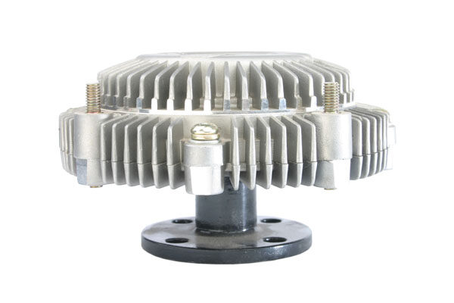
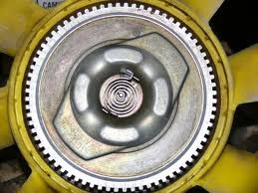
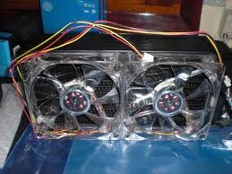
El ventilador y sus formas de mando
Figura 37. Ventilador acoplado al motor. Adaptado de Minga González, M. A. (s. f.). El sistema de refrigeración [diapositivas]. ISTS.
Figura 38. Embrague viscoso: acopla el ventilador según la temperatura del aire. Adaptado de Minga González, M. A. (s. f.). El sistema de refrigeración [diapositivas]. ISTS.
Figura 39. Electroventiladores montados sobre el radiador. Adaptado de Minga González, M. A. (s. f.). El sistema de refrigeración [diapositivas]. ISTS.
Tipo de mando | Cómo funciona | Inconveniente o avería típica
Acoplado al motor | Gira siempre que gira el motor, movido por correa | Consume potencia y mueve aire aunque no haga falta; ruidoso
Embrague viscoso | Un fluido acopla el ventilador cuando el aire que llega del radiador está caliente | El fluido se degrada y el embrague deja de acoplar: recalentamiento en carga
Electroventilador | Un motor eléctrico lo acciona cuando el termocontacto detecta la temperatura de consigna | Falla el termocontacto, el relé o el propio motor: recalentamiento solo en ciudad
✓
El síntoma que delata un ventilador que no entra es muy característico: el motor se recalienta en ciudad y en atascos, y se enfría al circular por carretera. Si ocurre lo contrario, el problema no está en el ventilador.
PEA Conocimiento del PEA: diagnóstico del circuito de refrigeración
Notes:
El ventilador es un elemento sencillo cuyo fallo produce un patrón de síntomas muy reconocible, que conviene que quede fijado.
Recorrer los tres tipos de mando en orden evolutivo. El acoplado directamente al motor es el más simple y el más ineficiente: gira siempre, consume potencia y hace ruido incluso cuando no hace ninguna falta, por ejemplo circulando por carretera en invierno.
El embrague viscoso fue la primera solución: un fluido acopla el ventilador al eje solo cuando el aire que viene del radiador está caliente. Es una regulación mecánica, sin electricidad. Su avería típica es que el fluido se degrada y el embrague deja de acoplar.
El electroventilador es la solución actual: un termocontacto o la unidad de mando lo conecta cuando hace falta. Permite además mantenerlo funcionando con el motor ya parado, que es útil tras un uso exigente.
Desarrollar el recuadro, que es el criterio de diagnóstico: cuando el ventilador no entra, el motor se recalienta en ciudad, en atascos y parado, y se enfría al circular, porque entonces la marcha mueve aire suficiente. Si el cuadro es el contrario —se recalienta en carretera y no en ciudad— el problema está en otro sitio, probablemente en el caudal o en el radiador.

Slide 50
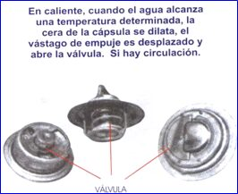
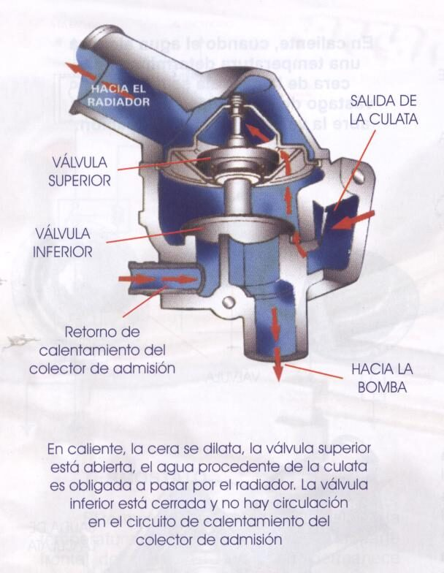
El termostato: el regulador del sistema
1
Cómo funciona. una cápsula de cera se dilata al calentarse y empuja un vástago que abre la válvula; al enfriarse, un muelle la cierra
2
Qué hace cerrado. desvía el refrigerante por el circuito corto, sin pasar por el radiador, para que el motor caliente deprisa
3
Qué hace abierto. deja pasar al radiador; en los de doble válvula, cierra a la vez el circuito corto para que todo el caudal vaya al radiador
Figura 40. Termostato de cera: al calentarse, la cera se dilata y desplaza el vástago, abriendo la válvula. Adaptado de Minga González, M. A. (s. f.). El sistema de refrigeración [diapositivas]. ISTS.
Figura 41. Termostato de doble válvula: cierra el circuito corto al abrir el paso al radiador. Adaptado de Minga González, M. A. (s. f.). El sistema de refrigeración [diapositivas]. ISTS.
Modo de fallo | Síntoma | Comprobación
Bloqueado cerrado | Recalentamiento rápido; manguera superior fría con el motor caliente | Tocar la manguera superior: debe calentarse al abrir el termostato
Bloqueado abierto | El motor tarda mucho en calentar; la calefacción no calienta; consumo alto | Observar el tiempo hasta temperatura de trabajo
Tarado incorrecto | Temperatura de trabajo por debajo o por encima de lo previsto | Prueba en recipiente con agua caliente y termómetro
✓
El termostato se comprueba en un recipiente con agua calentada y un termómetro: debe empezar a abrir a su temperatura de tarado y estar completamente abierto unos grados por encima. Es una prueba de taller sencilla y concluyente.
PEA Conocimiento del PEA: sistema de refrigeración · diagnóstico del circuito
Notes:
El termostato es el elemento que hace que el sistema regule en lugar de solo enfriar, y por eso es el más importante conceptualmente.
Explicar su funcionamiento: una cápsula contiene una cera que se dilata mucho al pasar de sólida a pastosa a una temperatura determinada. Esa dilatación empuja un vástago que abre la válvula. Al enfriarse, la cera se contrae y un muelle cierra. Es un mando puramente térmico, sin electricidad ni mando externo.
Explicar la función del circuito corto, que ya se adelantó: con el termostato cerrado el refrigerante sigue circulando, pero por un camino que no pasa por el radiador. Eso acelera el calentamiento.
Explicar el termostato de doble válvula: al abrir el paso al radiador, cierra simultáneamente el circuito corto, de modo que todo el caudal va al radiador en lugar de repartirse.
Recorrer los tres modos de fallo. Insistir en el segundo, que casi nunca se detecta porque no produce alarma: un termostato bloqueado abierto hace que el motor trabaje por debajo de su temperatura, con más consumo, más desgaste y formación de lodos. El único síntoma perceptible es que tarda en calentar y que la calefacción no calienta bien.
Explicar la prueba del recuadro, que es sencilla y conviene ejecutar en el laboratorio.

Slide 51
El refrigerante: por qué no se usa agua sola
Componente | Qué aporta
Agua | Excelente capacidad de transportar calor: es el mejor refrigerante disponible por sí solo
Anticongelante | Baja el punto de congelación y, a la vez, eleva el de ebullición, ampliando el rango útil
Inhibidores de corrosión | Protegen aluminio, hierro, cobre y latón; impiden la oxidación de las cámaras y del radiador
Antiespumantes | Evitan la formación de espuma, que no transporta calor y corta la circulación
Figura 42. Refrigerante: mezcla de agua con anticongelante e inhibidores. Adaptado de Minga González, M. A. (s. f.). El sistema de refrigeración [diapositivas]. ISTS.
!
El agua sola refrigera bien, pero corroe el circuito, forma cal, se congela y hierve a temperatura más baja. Lo que hace útil al refrigerante no es su capacidad de enfriar, que es menor que la del agua, sino todo lo demás.
1
Qué ocurre con el tiempo. los inhibidores se agotan; a partir de ese momento el refrigerante sigue refrigerando pero ya no protege, y el circuito empieza a oxidarse por dentro
2
Por eso tiene intervalo de cambio. como el aceite, se sustituye por tiempo o kilometraje aunque su aspecto siga siendo aceptable
3
Por qué no se mezclan tipos distintos. los aditivos de distintas familias pueden reaccionar entre sí, formar depósitos y perder ambos su capacidad de protección
4
Qué se usa para rellenar. el mismo tipo que lleva el vehículo, en la proporción que indica el fabricante; nunca agua sola salvo en una emergencia y de forma provisional
PEA Conocimiento del PEA: refrigeración por agua · diagnóstico del circuito
Notes:
Esta diapositiva corrige una creencia muy extendida y de consecuencias caras.
Empezar reconociendo lo que es cierto: el agua es, por sí sola, un excelente refrigerante. Transporta calor mejor que cualquier mezcla con anticongelante. Si el único criterio fuera refrigerar, el agua ganaría.
Explicar entonces por qué no se usa, con el recuadro: el agua corroe el hierro, el aluminio y el latón del circuito; deposita cal en las cámaras y en el radiador; se congela a cero grados, y al congelarse se dilata y puede fisurar el bloque; y hierve a cien grados, que está demasiado cerca de la temperatura de trabajo. Lo que hace útil al refrigerante no es que enfríe mejor, sino todo lo demás.
Recorrer los componentes de la tabla, destacando los inhibidores de corrosión, que son los que más se olvidan y los que explican por qué el refrigerante tiene intervalo de cambio.
Desarrollar el primer punto final, que es el concepto clave del mantenimiento: los inhibidores se agotan. A partir de ese momento el refrigerante sigue haciendo su trabajo térmico, de modo que no hay ningún síntoma, pero el circuito empieza a oxidarse por dentro. Es exactamente el mismo razonamiento que con los aditivos del aceite.
Advertir sobre mezclar tipos distintos y sobre el relleno con agua sola.

Slide 52
Diagnóstico del circuito de refrigeración
Síntoma | Causa probable | Comprobación | Corrección
Se recalienta en ciudad y se enfría en carretera | Ventilador que no entra: termocontacto, relé, motor o embrague viscoso | Observar si el ventilador arranca al alcanzar la temperatura | Sustituir el elemento que falla
Se recalienta siempre, y rápido | Termostato bloqueado cerrado, o falta grave de refrigerante | Nivel; manguera superior que no se calienta con el motor caliente | Reponer refrigerante o sustituir el termostato
Se recalienta solo en carga o en pendiente | Caudal insuficiente: bomba con rodete erosionado, o cámaras y radiador obstruidos | Zonas frías en el radiador al tacto; inspección del rodete | Limpieza del circuito, radiador o bomba
Tarda mucho en calentar y no hay calefacción | Termostato bloqueado abierto o ausente | Tiempo hasta temperatura de trabajo | Sustituir el termostato por el de tarado correcto
Pierde refrigerante sin fuga visible | Empaque de culata, fisura o intercambiador de aceite | Prueba de presión del circuito; gases de combustión en el refrigerante | Según el origen: empaque, cabezote o enfriador
Recalentamientos intermitentes sin patrón claro | Tapa que no mantiene la presión de tarado, o aire atrapado sin purgar | Comprobador de presión de tapa; purga del circuito | Tapa nueva; purgar correctamente
✓
Las dos primeras filas se distinguen con una sola observación gratuita: preguntar al cliente dónde se recalienta. En ciudad apunta al ventilador; siempre y rápido, al termostato o al nivel. Esa pregunta ahorra media hora de trabajo.
1
La prueba de presión del circuito. se presuriza el circuito en frío con el comprobador y se observa si mantiene la presión; una caída indica fuga, interna o externa
2
La prueba de gases en el refrigerante. detecta gases de combustión en el depósito; si da positivo, hay comunicación entre la cámara y el circuito
PEA Conocimiento del PEA: diagnóstico del circuito de refrigeración · técnica: análisis de casos
Notes:
Esta es la diapositiva de mayor valor profesional de la clase y conviene trabajarla despacio.
Hacer notar primero la estructura: casi todos los fallos del circuito producen el mismo síntoma general, que es el recalentamiento. Lo que los distingue es en qué condiciones aparece. Por eso la primera herramienta de diagnóstico no es un instrumento, es una pregunta al cliente.
Desarrollar el recuadro: si se recalienta en ciudad y se enfría en carretera, falta aire, y eso apunta al ventilador. Si se recalienta siempre y deprisa, falta circulación o falta refrigerante. Si se recalienta solo en carga, hay caudal pero insuficiente para la carga térmica. Tres patrones, tres familias de causas.
Recorrer las demás filas. Insistir en la cuarta, que es la que nadie lleva al taller porque no enciende ninguna luz, y que sin embargo cuesta consumo y desgaste.
Explicar las dos pruebas instrumentadas del final. La de presión se hace en frío y revela fugas que no se ven, incluidas las internas. La de gases en el refrigerante es concluyente para el empaque de culata.
Recordar la prudencia con el circuito caliente en todas estas comprobaciones.

Slide 53
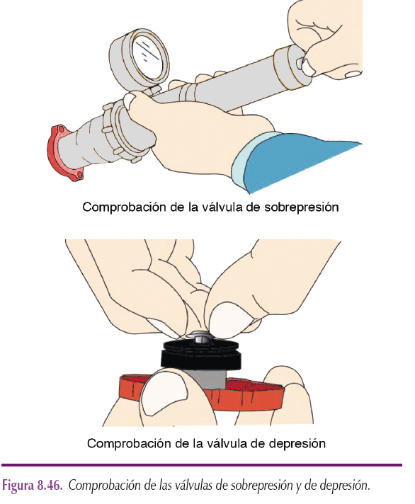
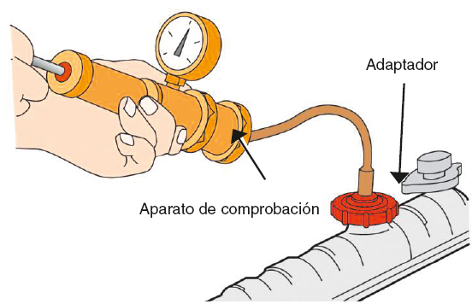
En imagen: pruebas de presión del circuito de refrigeración
TEXTOS CLAVE
1
Presurizar en frío
Se aplica la presión de trabajo indicada en el tapón y se observa si cae en unos minutos.
2
Buscar la fuga
Mangueras, radiador, bomba de agua, calefactor y junta de culata son los sospechosos.
3
El tapón también se prueba
Figura 43. Comprobación de fugas con bomba de presión en el depósito (a) y verificación de las válvulas de sobrepresión y depresión del tapón (b). Adaptado de González Calleja, D. (2018). Motores (2.ª ed.). Paraninfo.
Un tapón que no mantiene presión baja el punto de ebullición y provoca pérdidas.
PEA Conocimiento del PEA: diagnóstico del circuito de refrigeración
Notes:
En la figura (a) se coloca el comprobador con su adaptador en la boca del depósito y se bombea hasta la presión de trabajo, normalmente entre 1,0 y 1,5 bar. Si la presión cae y no hay fuga visible, se sospecha de fuga interna: junta de culata o culata fisurada; en ese caso suele aparecer refrigerante en el aceite o humo blanco en el escape. En la figura (b) se comprueba el tapón con su adaptador: debe abrir a la presión marcada y su válvula de depresión debe permitir el retorno al enfriarse. Seguridad: nunca se abre el tapón con el motor caliente; el refrigerante a presión puede superar los 110 °C y causar quemaduras graves.

Slide 54
Los dos sistemas de fluidos, lado a lado
Elemento del circuito | En lubricación | En refrigeración
El fluido | Aceite: lubrica, refrigera, limpia, sella, protege y transmite fuerza | Refrigerante: transporta calor y protege el circuito de la corrosión
El depósito | Cárter, en la parte baja del motor | Depósito de expansión, en un punto alto y translúcido
La bomba | De desplazamiento positivo: caudal proporcional al régimen | Centrífuga: mucho caudal a poca presión
El regulador | Válvula de descarga, que limita la presión máxima | Termostato, que decide por dónde circula el fluido
El intercambiador | Filtro y, en algunos motores, enfriador de aceite | Radiador, con su ventilador
El indicador | Testigo de presión y varilla de nivel | Indicador de temperatura y nivel del depósito
Qué se diagnostica | Presión y consumo | Temperatura y pérdida de fluido
✓
Las dos clases han seguido la misma estructura porque los dos sistemas la comparten. Reconocer esa simetría permite abordar cualquier circuito de fluidos de un vehículo —combustible, frenos, dirección asistida— con el mismo método.
Los dos sistemas están además acoplados entre sí: el aceite refrigera lo que el refrigerante no alcanza, y en muchos motores un intercambiador los comunica térmicamente. Un fallo en uno acaba manifestándose en el otro.
PEA Conocimientos del PEA: sistema de lubricación y sistema de refrigeración
Notes:
Esta diapositiva cierra las dos primeras clases de la unidad y es de las más útiles para el estudio, porque organiza en una sola tabla dos sistemas completos.
Recorrer la tabla fila por fila, pidiendo a los estudiantes que completen la segunda columna antes de mostrarla. Si han seguido las dos clases, deberían poder hacerlo, y comprobarlo es un buen ejercicio de consolidación.
Detenerse en la fila de la bomba, porque el contraste es instructivo: de desplazamiento positivo en lubricación, porque allí interesa presión controlada; centrífuga en refrigeración, porque allí interesa caudal. El tipo de bomba lo decide lo que el sistema necesita.
Detenerse también en la fila del regulador, donde el contraste es conceptual: la válvula de descarga regula una magnitud, la presión; el termostato regula un camino, decide por dónde circula el fluido. Son dos formas distintas de resolver un problema de regulación.
Desarrollar el recuadro, que es el aprendizaje transferible: el mismo esquema sirve para cualquier circuito de fluidos del vehículo. El de combustible de la Unidad 2 lo cumple; el de frenos y el de dirección asistida también.
Terminar con el párrafo sobre el acoplamiento entre ambos sistemas.

Slide 55
Ejercicio de la clase: el circuito del laboratorio
Nro. | Enunciado | Qué se evalúa
1 | Dibuje el circuito de refrigeración del motor del laboratorio siguiendo físicamente las mangueras, e identifique cada elemento sobre el dibujo. | Reconocimiento del circuito real, no del esquema de libro
2 | Marque sobre ese dibujo los puntos donde puede producirse cada uno de los fallos estudiados. | Relación entre elemento, fallo y síntoma
3 | Busque en Autodata el tipo y la cantidad de refrigerante que especifica el fabricante, y el tarado del termostato. | Uso del manual como fuente, declarado en el PEA
4 | Un vehículo se recalienta solo en ciudad. Redacte el orden de comprobaciones que haría y qué descarta cada una. | Método de diagnóstico ordenado
✓
El ejercicio 1 no se resuelve copiando un esquema: hay que seguir las mangueras con la mano sobre el motor. Es la única forma de descubrir que el circuito real tiene ramales que los esquemas simplifican, como el de la calefacción.
1
Cómo se entrega. dibujo a mano o esquema limpio, con los elementos identificados y los puntos de fallo marcados y numerados
2
Dónde encaja en el PEA. los ejercicios 1 y 2 son el producto colaborativo declarado para esta clase; el 3 y el 4, trabajo autónomo
3
Qué se conserva. el esquema se usa en la práctica de la unidad y en el repaso para el examen bimestral
PEA Tabla 5 del PEA — Trabajo colaborativo y autónomo de la Unidad 4
Notes:
Estos ejercicios concretan el trabajo de la clase y producen la evidencia colaborativa declarada.
Insistir en el recuadro del ejercicio uno, porque es lo que le da valor: no se trata de copiar el esquema de la diapositiva. Se trata de ir al motor, seguir cada manguera con la mano y dibujar lo que realmente hay. Al hacerlo aparecen cosas que los esquemas simplifican: el ramal de la calefacción, las tomas del depósito de expansión, los tubos de purga y, en motores modernos, los ramales del enfriador de aceite o del turbo.
El ejercicio dos convierte ese dibujo en una herramienta de diagnóstico: marcar sobre él dónde puede fallar cada cosa obliga a relacionar elemento, fallo y síntoma.
El ejercicio tres construye el uso del manual y aporta dos datos que se necesitarán en la práctica.
El ejercicio cuatro es de método: no pide una respuesta, pide un orden de comprobaciones y qué descarta cada una. Es exactamente lo que se evalúa en la parte de casos del examen.
Recordar que el esquema se conserva para la práctica y para el repaso.

Slide 56
Lo que no se hace nunca con el circuito de refrigeración
1
Abrir la tapa en caliente
2
Rellenar con agua fría un motor recalentado
3
Retirar el termostato para «que refrigere más»
El refrigerante está por encima de su punto de ebullición a presión atmosférica: al abrir, hierve de golpe y sale proyectado. Es la quemadura más grave de este trabajo.
El choque térmico sobre una culata de aluminio muy caliente puede fisurarla. Si hay que rellenar, se hace con el motor templado y añadiendo despacio.
El motor queda sin regulación, trabaja frío, consume más, se desgasta más y forma lodos. Además, en muchos circuitos reduce el caudal por el radiador.
1
Lo que sí se hace ante un recalentamiento en ruta. detener el vehículo, apagar el motor, esperar a que enfríe y revisar; seguir circulando puede convertir una reparación menor en el motor entero
2
Lo que se comprueba antes de entregar un vehículo reparado. nivel en frío, ausencia de fugas, purga completa, entrada del ventilador y temperatura estable tras varios minutos en marcha
3
Lo que se explica al cliente. por qué el refrigerante tiene intervalo de cambio y por qué no se rellena con agua sola salvo en una emergencia puntual
!
La tercera práctica de la lista es la más extendida y la que más daño silencioso causa: retirar el termostato no resuelve un recalentamiento, lo enmascara, y deja el motor trabajando permanentemente fuera de su rango.
PEA Conocimiento del PEA: diagnóstico del circuito · componente de seguridad industrial
Notes:
Cerrar la clase con las tres prácticas que no deben hacerse, porque las tres son frecuentes y las tres se transmiten de taller en taller.
La primera es de seguridad personal y ya se ha advertido; repetirla aquí no sobra.
La segunda es de seguridad del motor y se conoce poco: echar agua fría en un motor recalentado produce un choque térmico sobre una culata de aluminio que está muy caliente y dilatada. La contracción brusca puede fisurarla. Si hay que rellenar, se espera a que el motor esté templado y se añade despacio, preferiblemente con el motor en marcha al ralentí para que el fluido se mezcle.
La tercera merece el recuadro porque es la más extendida y la peor entendida. Retirar el termostato parece lógico —si el motor se calienta, que circule siempre por el radiador— y es un error en dos sentidos. Primero, no resuelve la causa del recalentamiento, solo la enmascara mientras la carga sea baja. Segundo, deja el motor trabajando permanentemente por debajo de su temperatura, con todo lo que eso implica: consumo, desgaste, lodos y dilución del aceite. Y en muchos circuitos, además, el refrigerante toma el camino de menor resistencia y pasa menos por el radiador que con el termostato puesto.
Terminar con las tres buenas prácticas.

Slide 57
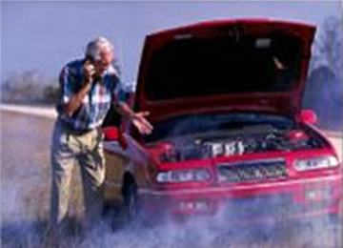
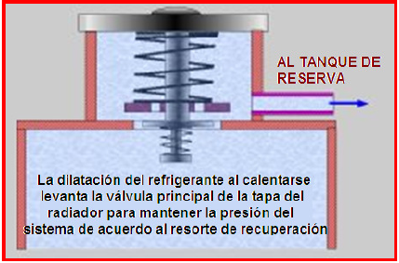
En imagen: el sobrecalentamiento y la tapa presurizada
TEXTOS CLAVE
1
No abrir en caliente
El refrigerante está por encima de 100 °C a presión; al abrir hierve de golpe.
2
Por qué va presurizado
Cada bar de presión sube el punto de ebullición unos 25 °C.
3
Qué hacer en ruta
Figura 44. Vehículo detenido por sobrecalentamiento (a) y funcionamiento de la válvula principal de la tapa del radiador (b). Adaptado de Minga González, M. A. (s. f.). El sistema de refrigeración [diapositivas]. ISTS.
Detener el motor, esperar a que enfríe, revisar nivel, correa y ventilador antes de seguir.
PEA Conocimiento del PEA: sistema de refrigeración
Notes:
Use la figura (a) para abrir la conversación: es la escena más común de una avería de refrigeración en carretera. Pregunte qué hizo mal el conductor y qué debió hacer. Con la figura (b) explique la tapa: la válvula principal mantiene el circuito presurizado y desvía el exceso al depósito; al enfriarse, la válvula de depresión deja volver el líquido. Recalque las prohibiciones de la diapositiva anterior: no abrir el tapón en caliente, no añadir agua fría a un motor recalentado (riesgo de fisura por choque térmico), no circular con el indicador en rojo. Componente de seguridad laboral: guantes y protección facial en cualquier intervención en caliente.

Slide 58
Cuánto calor tiene que evacuar el sistema
Reparto de la energía del combustible
1
Energía útil. la fracción que llega al cigüeñal como trabajo; es la menor parte de lo que entra con el combustible
$$E_{t} = E_{u} + E_{r} + E_{e} + E_{p}$$
Energía al refrigerante. una fracción comparable a la útil se evacúa por el sistema de refrigeración, que por eso ha de dimensionarse bien
2
Energía total igual a la útil más la evacuada por refrigeración, por el escape y las pérdidas restantes.
3
Energía por el escape. otra fracción importante sale con los gases calientes; es la que aprovecha un turbocompresor
4
Pérdidas restantes. rozamiento interno, accionamiento de auxiliares y radiación directa del motor al aire
!
El sistema de refrigeración evacúa una cantidad de energía del mismo orden que la que el motor entrega como trabajo útil. No es un accesorio: es un intercambiador de potencia comparable a la del propio motor.
1
Consecuencia de dimensionado. un motor más potente necesita un radiador mayor, más caudal de bomba y más aire; por eso no se puede aumentar la potencia sin revisar la refrigeración
2
Consecuencia en altura. en Loja el aire es menos denso, de modo que el mismo radiador evacúa algo menos de calor con el mismo caudal de aire
3
Consecuencia en trabajo continuado. un vehículo remolcando o subiendo de forma sostenida genera más calor que en uso normal: es la condición que delata un circuito justo
PEA Conocimiento del PEA: sistema de refrigeración · habilidad de cálculo
Notes:
Esta diapositiva da la escala del problema térmico y explica por qué el sistema se dimensiona como se dimensiona.
Explicar el reparto de la energía del combustible en cuatro destinos: trabajo útil en el cigüeñal, calor evacuado por el refrigerante, calor que sale con los gases de escape y pérdidas restantes por rozamiento, auxiliares y radiación.
Desarrollar el recuadro, que es el dato que sorprende: la energía que el sistema de refrigeración tiene que evacuar es del mismo orden que la que el motor entrega como trabajo. Visto así, el radiador no es un accesorio: es un intercambiador que maneja una potencia térmica comparable a la potencia mecánica del motor.
Desarrollar las tres consecuencias. La primera es de diseño y explica por qué modificar un motor para aumentar su potencia obliga a revisar la refrigeración. La segunda es local y conecta con lo visto en la Unidad 2: en altura el aire es menos denso y transporta menos calor por unidad de volumen. La tercera es de diagnóstico: un circuito justo funciona bien en uso normal y falla en trabajo continuado, que es exactamente el patrón de recalentamiento en carga.
Mencionar que el turbocompresor aprovecha parte de la energía del escape, conectando con la Unidad 2.

Slide 59
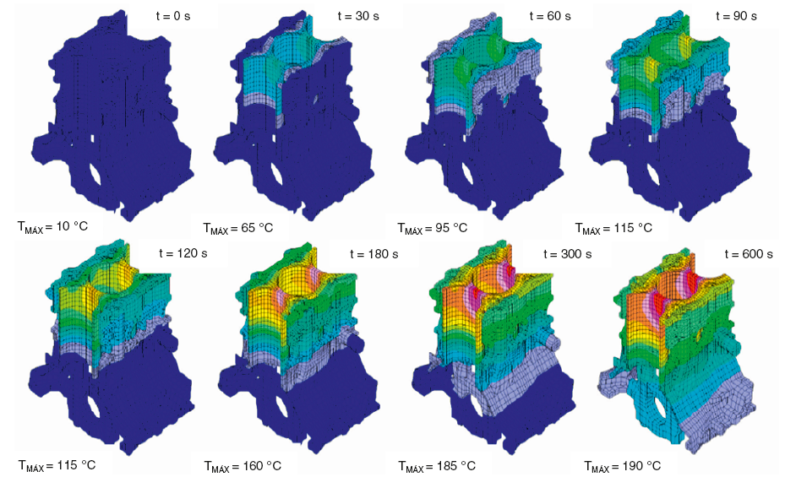
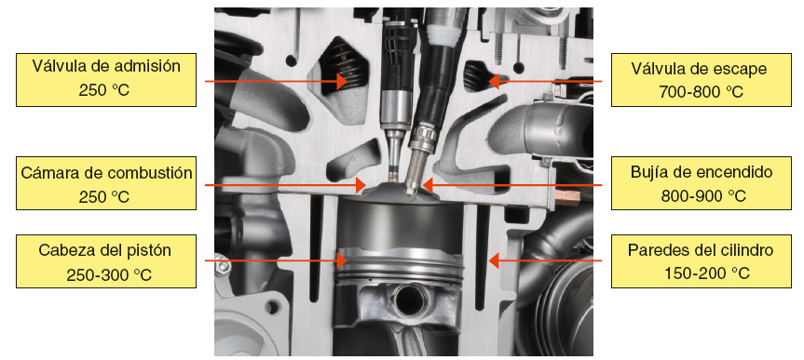
En imagen: dónde se genera y por dónde se va el calor
TEXTOS CLAVE
1
Zonas muy calientes
Válvula de escape y bujía superan los 700 °C; la pared del cilindro se mantiene cerca de 150–200 °C.
2
El bloque se calienta por zonas
La culata y la parte alta de los cilindros se calientan primero y más.
3
Por qué importa
Figura 45. Temperaturas de trabajo de las distintas partes del motor (a) y evolución de la temperatura del bloque durante el calentamiento (b). Adaptado de González Calleja, D. (2018). Motores (2.ª ed.). Paraninfo.
El sistema debe enfriar lo justo: un motor demasiado frío también se desgasta y consume más.
PEA Conocimiento del PEA: sistema de refrigeración
Notes:
En la figura (a) señale las temperaturas típicas: válvula de escape 700–800 °C, bujía 800–900 °C, cabeza del pistón 250–300 °C y paredes del cilindro 150–200 °C. Con estas cifras el estudiante entiende por qué la culata tiene más cámaras de agua alrededor de los asientos de escape. En la figura (b) se ve cómo se calienta el bloque en el tiempo: el termostato permanece cerrado hasta que el motor alcanza su temperatura de servicio. Conecte con el cálculo de la diapositiva anterior: aproximadamente un tercio de la energía del combustible se va por el refrigerante. Pregunta: ¿qué ocurre si se retira el termostato “para que no se caliente”? El motor trabaja frío, consume más y se desgasta antes.

Slide 60
Mantenimiento del circuito de refrigeración
1
1 — Motor frío y vehículo en plano. nunca se abre un circuito caliente; si hay prisa, se espera; no hay ninguna urgencia que justifique una quemadura
2
2 — Vaciado completo. por el tapón de drenaje del radiador y, si lo tiene, por el del bloque; vaciar solo el radiador deja buena parte del fluido viejo dentro
3
3 — Enjuague si procede. si el refrigerante salió sucio u oxidado, se enjuaga el circuito antes de llenar; de lo contrario se contamina el fluido nuevo
4
4 — Llenado con el refrigerante especificado. el tipo que indica el fabricante, en la proporción indicada y en la cantidad del manual
5
5 — Purga del aire. por los tornillos de purga si los hay, o con el motor en marcha hasta que el termostato abra y dejen de salir burbujas
6
6 — Verificación. temperatura estable, entrada del ventilador, calefacción caliente, ausencia de fugas y nivel correcto en frío al día siguiente
!
El paso 5 es el que más se omite y el que más averías produce después de una reparación correcta: el aire atrapado se acumula en la culata, que es el punto alto y el más caliente, y el motor se recalienta sin ninguna otra causa.
1
Qué se comprueba además en cada mantenimiento. estado de las mangueras, que deben estar flexibles y sin grietas ni zonas blandas; y apriete de sus abrazaderas
2
Por qué una manguera blanda es un aviso. indica que el material se ha degradado por el calor y los aditivos; puede reventar en servicio y dejar al motor sin refrigerante en segundos
PEA Conocimiento del PEA: diagnóstico del circuito de refrigeración · mantenimiento
Notes:
Este procedimiento es cotidiano y conviene darlo con detalle.
El paso uno repite la advertencia de seguridad. Darla cada vez que aparece no sobra.
El paso dos corrige un error muy frecuente: vaciar solo por el radiador deja una parte importante del refrigerante viejo dentro del bloque. Si el motor tiene tapón de drenaje en el bloque, se usa.
El paso tres introduce el criterio de enjuague: si el fluido que sale está sucio, oxidado o con partículas, llenar directamente con fluido nuevo lo contamina desde el primer momento.
Desarrollar el paso cinco con el recuadro, porque es la causa número uno de recalentamientos después de una reparación bien hecha: el aire atrapado se acumula en los puntos altos, y el punto alto del circuito es la culata, que es además la zona más caliente. Un motor con una bolsa de aire en la culata se recalienta aunque todo lo demás esté perfecto.
Terminar con las mangueras, que se comprueban en cada mantenimiento: deben estar flexibles, sin grietas y sin zonas blandas. Una manguera degradada puede reventar y dejar al motor sin refrigerante en segundos, lo que casi siempre significa culata alabeada.

Slide 61
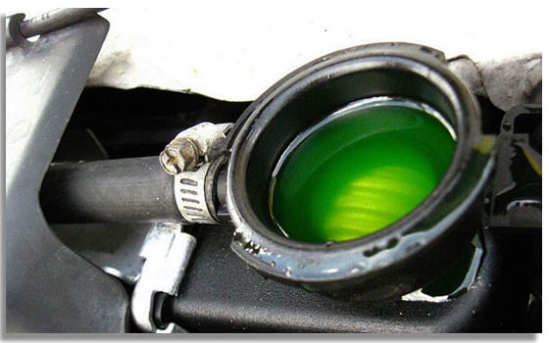

En imagen: vaciado y llenado del refrigerante
TEXTOS CLAVE
1
Vaciado completo
Radiador, bloque y calefactor; con el motor frío y la calefacción en máximo.
2
Mezcla correcta
Anticongelante y agua desmineralizada en la proporción del fabricante, típicamente 50 %.
3
Purgar el aire
Figura 46. Procedimiento de vaciado del circuito por el tapón inferior del radiador (a) y llenado con refrigerante de larga duración (b). Adaptado de González Calleja, D. (2018). Motores (2.ª ed.). Paraninfo. Minga González, M. A. (s. f.). El sistema de refrigeración [diapositivas]. ISTS.
Se abren los purgadores y se hace funcionar el motor hasta que actúe el ventilador.
PEA Conocimiento del PEA: sistema de refrigeración
Notes:
En la figura (a) se ve el vaciado por el grifo o la manguera inferior del radiador; algunos motores tienen también un tapón en el bloque. Abra el tapón del depósito para que entre aire y el líquido salga sin vacío. En la figura (b) se llena con refrigerante premezclado o con concentrado diluido en agua desmineralizada; nunca agua de grifo, porque sus sales forman incrustaciones. Explique la purga: el aire atrapado forma bolsas que impiden la circulación y provocan sobrecalentamiento local en la culata. Con el motor caliente, se vuelve a comprobar el nivel en frío al día siguiente. Componente ambiental: el refrigerante usado es tóxico y dulce al gusto; se recoge y nunca se deja al alcance de animales.

Slide 62
Resolución de los casos de refrigeración
Patrón del síntoma | Qué significa | Dónde buscar
Se recalienta en ciudad, se enfría en carretera | Falta aire por el radiador cuando la marcha no lo mueve | Ventilador: termocontacto, relé, motor o embrague viscoso
Se recalienta siempre y deprisa | Falta circulación o falta fluido | Nivel, termostato bloqueado cerrado, bomba sin accionamiento
Se recalienta solo en carga o pendiente | Hay circulación pero el intercambio no basta para esa carga | Rodete erosionado, cámaras obstruidas, radiador obstruido
Tarda en calentar y no da calefacción | El motor nunca alcanza su temperatura de trabajo | Termostato bloqueado abierto o ausente
Recalentamientos sin patrón claro | Falla la presurización o hay aire en el circuito | Tapa del radiador; purga incompleta
✓
Cinco patrones y cinco familias de causas. Antes de conectar ningún instrumento, la descripción del cliente ya reduce el problema a una de ellas. Esa es la comprobación más rentable del oficio: escuchar bien.
1
Las preguntas que hay que hacer al cliente. dónde ocurre, en qué condiciones de marcha, desde cuándo, si se ha tocado algo antes y si ha habido que rellenar refrigerante
2
Por qué la última pregunta importa. si ha habido que rellenar, hay una fuga, y lo primero es encontrarla antes de pensar en cualquier otra cosa
PEA Conocimiento del PEA: diagnóstico del circuito de refrigeración · técnica: análisis de casos
Notes:
Esta diapositiva consolida el método de diagnóstico de la clase en forma de tabla de patrones.
Recorrerla haciendo notar que las cinco filas cubren prácticamente todos los casos que llegarán al taller, y que lo que las distingue no es ninguna medición, sino la condición en que aparece el síntoma.
Desarrollar el recuadro, que es una idea profesional que vale más allá de esta unidad: la comprobación más rentable del oficio es escuchar bien al cliente. La descripción de cuándo y dónde ocurre el problema reduce el espacio de búsqueda antes de tocar nada.
Explicar las preguntas que hay que hacer, que son cinco y están pensadas para obtener esa información aunque el cliente no sepa qué es relevante.
Insistir en la última, que es la más productiva: si el cliente ha tenido que rellenar refrigerante, hay una fuga en alguna parte. Encontrarla es lo primero, porque muchas veces el recalentamiento no tiene más causa que la falta de fluido, y porque una fuga interna cambia por completo el diagnóstico.
Pedir que practiquen las preguntas entre ellos, con un estudiante haciendo de cliente.

Slide 63
Ejercicio: capacidad y proporción de la mezcla
Volumen de anticongelante
1
Datos. circuito de 6,5 litros de capacidad; el fabricante especifica una proporción del 50 % de anticongelante
$$V_{a} = V_{t} · p$$
Paso 1 — anticongelante necesario. V_{a} = 6,5 · 0,50 = 3,25 litros de anticongelante concentrado
2
Volumen total del circuito por la proporción de anticongelante que indica el fabricante.
3
Paso 2 — agua necesaria. 6,5 − 3,25 = 3,25 litros de agua desmineralizada
4
Paso 3 — si el producto ya viene premezclado. se emplean los 6,5 litros directamente, sin añadir agua; mezclarlo de nuevo bajaría la proporción por debajo de lo especificado
!
El error más común con el refrigerante es mezclar un producto que ya viene premezclado. El resultado es una proporción insuficiente, con menos protección anticorrosiva y menor margen de ebullición, sin que nada lo advierta.
1
Por qué se usa agua desmineralizada. el agua corriente aporta cal y minerales que se depositan en las cámaras y en el radiador, que es justo lo que se quiere evitar
2
Cómo se comprueba la proporción. con refractómetro o densímetro específico de refrigerante, que indica el punto de congelación de la mezcla
3
Qué buscar en la etiqueta. si dice concentrado, hay que diluirlo; si dice listo para usar o premezclado, se emplea tal cual
PEA Conocimiento del PEA: refrigeración por agua · habilidad de cálculo · recursos: Autodata
Notes:
Este ejercicio es sencillo y de aplicación cotidiana inmediata.
Resolverlo en la pizarra. El cálculo es trivial, pero el paso tres contiene el aprendizaje real.
Desarrollar el recuadro, que describe un error muy extendido: muchos refrigerantes se venden ya premezclados, listos para usar. Si se toman por concentrados y se diluyen de nuevo con agua, la proporción final queda muy por debajo de la especificada. El resultado es menos protección anticorrosiva, menos margen frente a la ebullición y menos protección frente a la congelación, y nada en el funcionamiento lo advierte. El motor sigue andando y el circuito se oxida por dentro.
Explicar por qué se usa agua desmineralizada y no agua corriente: el agua corriente aporta cal y minerales que se depositan precisamente en las cámaras del bloque y en el radiador. Es la causa de las obstrucciones que se estudiaron antes.
Explicar la comprobación con refractómetro, que es rápida y da directamente el punto de congelación de la mezcla, lo que permite deducir la proporción.
Pedir que busquen en Autodata la capacidad y el tipo de refrigerante del motor del laboratorio.

Slide 64
Lo que se registra y lo que se explica al cliente
1
Lo que se registra en el historial
2
Lo que se comprueba antes de entregar
3
Lo que se explica al cliente
Fecha y kilometraje del cambio de refrigerante, tipo y cantidad empleados, y piezas sustituidas: termostato, tapa, mangueras, bomba.
Temperatura estable tras varios minutos, entrada del ventilador, calefacción caliente, ausencia de fugas y nivel correcto en frío.
Que el refrigerante tiene intervalo de cambio, que no se rellena con agua sola salvo emergencia, y que ante un recalentamiento hay que detener el vehículo.
✓
La tercera tarjeta es la que más motores salva. Un cliente que entiende que no debe seguir circulando con el testigo de temperatura encendido evita, él solo, la reparación más cara de esta asignatura.
1
Por qué se comprueba el nivel al día siguiente. el aire residual del circuito termina de salir con los primeros ciclos térmicos, y el nivel baja; reponerlo entonces completa el trabajo
2
Qué anotar si se detectó una fuga interna. el hallazgo, la prueba que lo confirmó y la recomendación; aunque el cliente no autorice la reparación, el registro protege al taller y al propio cliente
3
Qué no hacer nunca. entregar un vehículo con el circuito sin purgar o con una fuga conocida sin advertirla por escrito
PEA Conocimiento del PEA: diagnóstico del circuito · habilidades blandas: liderazgo ético
Notes:
Esta diapositiva cierra la clase con la dimensión profesional del trabajo, que conecta con las habilidades blandas que el PEA declara.
La primera tarjeta es de trazabilidad: lo que se registra en el historial del vehículo. Sin ese registro, dentro de tres años nadie sabrá cuándo se cambió el refrigerante.
La segunda es el control de calidad antes de entregar, y conviene que se convierta en rutina.
Desarrollar el recuadro sobre la tercera tarjeta, porque es verdad y conviene decirlo: la mayor parte de las culatas alabeadas que llegan a un taller llegaron porque alguien siguió circulando con el testigo de temperatura encendido. Un cliente al que se le explica que debe detenerse evita, él solo, la reparación más cara de esta asignatura. Explicar eso es parte del trabajo técnico.
Explicar el primer punto final, que es un detalle práctico: el aire residual sale con los primeros ciclos térmicos y el nivel baja. Comprobarlo al día siguiente completa el trabajo.
Terminar con el segundo y tercer punto, que conectan con el liderazgo ético: lo que se detecta se registra y se advierte, aunque el cliente no autorice la reparación.

Slide 65
Síntesis de la clase 4.2
1
El sistema regula, no enfría. mantiene la temperatura de trabajo; un motor frío consume y se desgasta más, y por eso existe el termostato
2
El circuito va presurizado por una razón. al subir la presión sube la temperatura de ebullición; por eso una tapa que no tara produce recalentamientos sin otra causa aparente
3
Cada elemento falla con su propio patrón. el ventilador en ciudad, el termostato siempre y rápido, el caudal solo en carga: la condición en que aparece el síntoma orienta el diagnóstico
4
El refrigerante no es solo anticongelante. sus inhibidores protegen el circuito y se agotan con el tiempo; por eso tiene intervalo de cambio aunque su aspecto siga siendo bueno
5
El depósito es la ventana del circuito. nivel, burbujas, aspecto aceitoso u oxidación: cuatro observaciones gratuitas antes de tocar una herramienta
6
El recalentamiento es la causa de media Unidad 3. culata alabeada, empaque soplado y válvula quemada vienen casi siempre de aquí; reparar sin corregir la causa garantiza la repetición
?
Pregunta de autoevaluación: un vehículo se recalienta solo al subir pendientes con carga, y en llano funciona bien. El ventilador arranca correctamente y el nivel es correcto. ¿Qué sospecharía y cómo lo comprobaría?
PEA Tabla 5 del PEA — cierre de los conocimientos 5 a 10 de la Unidad 4
Notes:
Cerrar la clase con las seis ideas y la pregunta de autoevaluación, cuyo patrón es el tercero de los tres vistos.
La respuesta esperada: recalentamiento solo en carga, con ventilador correcto y nivel correcto, apunta a caudal insuficiente. El circuito funciona, pero no mueve el calor que la carga genera. Las causas candidatas son el rodete de la bomba erosionado, las cámaras del bloque obstruidas o el radiador obstruido interna o externamente. Para comprobarlo: tocar el radiador con el motor caliente buscando zonas frías, que indicarían circulación desigual; inspeccionar el radiador por fuera; y, si procede, desmontar la bomba y examinar el rodete.
Aprovechar para insistir en el método de la clase: el patrón del síntoma orienta la familia de causas antes de cualquier instrumento.
Repasar las seis ideas, deteniéndose en la última, que conecta esta unidad con la anterior y que tiene mucho valor profesional: el recalentamiento es la causa última de buena parte de las averías del cabezote. Reparar una culata sin averiguar por qué se recalentó el motor es garantizar que vuelva.
Anunciar la clase 4.3: el bloque, la pieza que aloja a ambos sistemas.

Slide 66
Preguntas de repaso de las clases 4.1 y 4.2
Nro. | Pregunta | Qué comprueba
1 | ¿Por qué el arranque es el momento de mayor desgaste del motor, incluso en uno bien mantenido? | Lubricación hidrodinámica y su dependencia del giro
2 | Un filtro de aceite saturado no produce ningún síntoma perceptible. ¿Por qué, y qué está ocurriendo mientras tanto? | Válvula by-pass del filtro
3 | ¿Por qué el testigo rojo de presión de aceite no es un aviso para llegar al taller? | Naturaleza del testigo como interruptor de mínimo
4 | Explique por qué el sistema de refrigeración impide que el motor se enfríe demasiado, y cómo lo hace. | Función reguladora del termostato
5 | ¿Por qué el circuito de refrigeración va presurizado y qué ocurre si la tapa no tara? | Relación entre presión y temperatura de ebullición
6 | Un motor se recalienta solo en ciudad. ¿Qué descarta ese dato y qué sospecha? | Patrones de síntoma y familias de causas
✓
Las seis preguntas tienen el formato de la prueba de unidad: ninguna se responde con una definición memorizada, todas exigen explicar un porqué o interpretar un patrón.
1
Cómo usarlas. en parejas, respondiendo en voz alta y contrastando; después, por escrito, para fijar la redacción
2
Dónde encajan. forman parte del trabajo autónomo junto con la guía didáctica de la unidad 4 y su cuestionario
PEA Tabla 5 del PEA — Actividades de trabajo autónomo de la Unidad 4
Notes:
Estas preguntas consolidan las dos primeras clases de la unidad y tienen el formato de la prueba.
Trabajarlas en clase si queda tiempo, en parejas y en voz alta, porque explicar en voz alta revela de inmediato si se ha entendido o solo memorizado.
Recordar brevemente las respuestas esperadas. La uno: porque la lubricación hidrodinámica depende del giro y a cero revoluciones no existe. La dos: porque la válvula by-pass deja pasar el aceite sin filtrar, de modo que el motor sigue recibiendo caudal, pero sucio. La tres: porque el testigo es un interruptor que se cierra por debajo de un mínimo, de modo que cuando se enciende la presión ya es peligrosamente baja. La cuatro: con el termostato, que mantiene el refrigerante en circuito corto hasta la temperatura de trabajo. La cinco: para elevar la temperatura de ebullición y ganar margen; si la tapa no tara, el refrigerante hierve antes y el motor se recalienta. La seis: descarta falta de circulación y de fluido, que darían recalentamiento también en carretera, y apunta al ventilador.
Insistir en el recuadro: ninguna se responde con una definición. Todas piden explicar un porqué.

Slide 67
El bloque motor
CLASE 4.3 · 2 HORAS DE DOCENCIA
Función · Materiales · Camisas · Conductos de aceite y refrigerante · Apoyos de bancada · Comprobaciones
Notes:
Presentar el bloque como la pieza que sostiene todo lo demás: aloja los cilindros, soporta el cigüeñal, contiene los conductos de los dos sistemas estudiados en las clases anteriores y recibe sobre sí todos los esfuerzos de la combustión.
Conectar con la Unidad 1, donde ya se midió un bloque: diámetro, ovalización, conicidad y planitud. Lo que añade esta clase es el porqué de esas mediciones y la parte del bloque que entonces no se tocó: los apoyos de bancada, que es donde se asienta el cigüeñal.
Anunciar el recorrido: función y exigencias, materiales, camisas, los conductos de los dos sistemas que ahora ya se conocen, los apoyos de bancada y las comprobaciones.
Señalar que esta clase es corta en contenido nuevo y larga en integración: casi todo lo que se dice aquí conecta con algo ya estudiado. Es deliberado, porque el bloque es el punto donde todo converge.
Advertir sobre el peso y la manipulación: un bloque desnudo es pesado y se mueve con medios adecuados, nunca a pulso ni apoyándolo sobre sus planos mecanizados.

Slide 68
Qué debe poder hacer el estudiante al terminar la clase
RdA
Resultado de aprendizaje
C
Conocimiento del PEA
E
Evidencia de la clase
Identificar las partes del bloque motor, explicar la función de sus conductos y ejecutar sus comprobaciones aplicando el criterio del manual.
Bloque de motor.
Es el undécimo de los trece conocimientos declarados para la unidad.
Ficha de comprobaciones del bloque, enlazada con la que se completó en la práctica de la Unidad 1.
PEA · Unidad 4
1 de los 13 conocimientos
Instrumento de evaluación
Competencia concreta que se evalúa: dado un bloque desmontado, el estudiante debe poder decidir si es apto, si necesita rectificado y de qué tipo, o si debe rechazarse, justificando la decisión con las medidas tomadas.
1
Qué hace el bloque. las exigencias que debe cumplir simultáneamente y cómo condicionan su diseño
2
De qué está hecho. fundición y aleación ligera: qué aporta cada material y qué consecuencias tiene
3
Las camisas. integradas, secas y húmedas: qué resuelve cada solución y qué exige su montaje
4
Los conductos. galería de aceite y cámaras de refrigeración, ya conocidos de las dos clases anteriores
5
Las comprobaciones. planitud, cilindros, apoyos de bancada y fisuras, con sus criterios de aceptación
PEA Tabla 5 del PEA — Conocimientos de la Unidad 4
Notes:
Traducir el objetivo a la decisión profesional que resume el trabajo: un bloque llega a la mesa y hay que decidir qué se hace con él. Las respuestas posibles son apto, apto con rectificado —y de qué tipo— o rechazado, y cada una tiene consecuencias económicas muy distintas para el cliente.
Recordar que parte de este trabajo ya se hizo en la Unidad 1: diámetro, ovalización, conicidad y planitud. Lo que esta clase añade son los apoyos de bancada, que entonces no se midieron, y el criterio para decidir con todas las medidas juntas.
Señalar la evidencia de la clase y su continuidad: la ficha de comprobaciones del bloque es la misma de la Unidad 1 ampliada. Pedir que recuperen aquellas fichas.
Anunciar los cinco bloques de la clase y advertir de que gran parte será integración de lo ya visto, lo que permite ir más deprisa y dedicar más tiempo a las comprobaciones.

Slide 69

Lo que el bloque tiene que hacer a la vez
1
Alojar los cilindros. con la precisión de forma y de acabado que exige el deslizamiento de los segmentos
2
Soportar el cigüeñal. sus apoyos de bancada son la referencia de todo el tren alternativo y deben estar perfectamente alineados
3
Resistir los esfuerzos. recibe la presión de combustión a través de la culata y las reacciones del cigüeñal por abajo
4
Contener los dos circuitos. la galería principal de aceite y las cámaras de refrigeración están labradas en su interior
5
Servir de estructura. en muchos vehículos el bloque es además elemento estructural, con los soportes del motor anclados en él
Figura 47. Bloque motor con sus elementos auxiliares: bomba de aceite, filtro, radiador de aceite y termostato. Adaptado de Minga González, M. A. (s. f.). Constitución del motor: el bloque de cilindros [diapositivas]. ISTS.
!
La exigencia menos evidente y más crítica es la segunda: los apoyos de bancada deben estar alineados entre sí con precisión muy alta. Si esa alineación se pierde, el cigüeñal trabaja forzado y los cojinetes se destruyen por mucho que las holguras individuales sean correctas.
Esa alineación se consigue mecanizando los apoyos con los sombreretes ya montados y apretados a su par. Por eso los sombreretes de bancada no son intercambiables entre sí ni se montan girados: cada uno pertenece a su apoyo y a su orientación.
PEA Conocimiento del PEA: bloque de motor
Notes:
Enumerar las exigencias del bloque y detenerse en la que menos se menciona y más consecuencias tiene.
Las tres primeras son esperables: alojar los cilindros con precisión, soportar el cigüeñal y resistir los esfuerzos de la combustión.
Desarrollar la segunda con el recuadro, porque es el concepto central de la clase y se entiende mal: los apoyos de bancada no solo tienen que tener el diámetro correcto, tienen que estar alineados entre sí. El cigüeñal es una pieza rígida que se apoya en todos ellos a la vez; si uno está desplazado respecto a los demás, el cigüeñal queda forzado, flexado, y sus cojinetes se destruyen aunque cada holgura individual sea correcta.
Explicar el párrafo siguiente, que es la consecuencia práctica más importante del armado: esa alineación se consigue mecanizando los apoyos con los sombreretes montados y apretados. Es decir, el semicírculo del bloque y el del sombrerete se mecanizaron juntos, como una sola pieza. Por eso los sombreretes están numerados y marcados en su orientación, y por eso no se pueden intercambiar ni montar girados.
Anunciar que esa regla se aplicará en la práctica y que su incumplimiento se detecta inmediatamente: el cigüeñal no gira libre.

Slide 70

Materiales y camisas
Solución | Cómo es | Qué implica
Cilindro integrado | El cilindro se mecaniza en el propio material del bloque, normalmente fundición | Rectificado a sobremedida con pistones mayores; limitado por el espesor de pared
Camisa seca | Casquillo insertado a presión, sin contacto con el refrigerante | Permite recuperar el bloque sustituyendo la camisa, sin cambiar de pistón
Camisa húmeda | Casquillo en contacto directo con el refrigerante, con juntas tóricas y saliente controlado | Mejor refrigeración y sustitución sencilla; exige controlar el saliente
Bloque de aleación ligera | Aluminio con tratamiento superficial del cilindro o con camisa | Más ligero y mejor conductor; más sensible al recalentamiento
Figura 48. Encamisado de un bloque: sustitución de la camisa en una rectificadora. Adaptado de Minga González, M. A. (s. f.). Constitución del motor: el bloque de cilindros [diapositivas]. ISTS.
!
La elección entre rectificar a sobremedida o encamisar es económica y técnica a la vez: rectificar exige pistones nuevos de mayor diámetro y consume espesor de pared; encamisar devuelve el cilindro a su medida original y permite conservar los pistones si están en buen estado.
1
Lo que se consulta antes de decidir. las sobremedidas disponibles para ese motor y el límite de rectificado; si no quedan sobremedidas, la única salida es encamisar
2
Lo que se comprueba tras encamisar. el diámetro final, el saliente si es camisa húmeda, y que el acabado superficial tenga el rayado cruzado que retiene el aceite
PEA Conocimiento del PEA: bloque de motor · enlaza con la metrología de la Unidad 1
Notes:
Recuperar lo visto en la Unidad 1 sobre camisas y completarlo con la decisión de reparación, que es lo nuevo.
Recorrer la tabla. El cilindro integrado es la solución clásica en bloques de fundición: el cilindro se mecaniza directamente en el material del bloque. Su reparación es el rectificado a sobremedida, que agranda el cilindro y exige montar pistones de mayor diámetro.
La camisa seca permite algo distinto: sustituir el casquillo y devolver el cilindro a su medida original. La camisa húmeda añade el contacto con el refrigerante y las complicaciones de sellado que se vieron en la Unidad 1.
Desarrollar el recuadro, que es la decisión profesional: rectificar es más barato de mano de obra pero exige pistones nuevos de sobremedida y consume espesor de pared, que es un recurso finito. Encamisar cuesta más de trabajo pero devuelve la medida original y permite conservar los pistones si están bien.
Explicar el primer punto final: antes de decidir hay que consultar qué sobremedidas existen para ese motor. Si el bloque ya se rectificó a la última sobremedida disponible, la única salida es encamisar.
Explicar el rayado cruzado del acabado, que se desarrollará en la clase siguiente al hablar de los segmentos.

Slide 71


Los conductos del bloque: aceite y refrigerante
Figura 49. Conducción principal de aceite, apoyos de bancada y de biela, y toma de aceite. Adaptado de Minga González, M. A. (s. f.). Constitución del motor: el bloque de cilindros [diapositivas]. ISTS.
Figura 50. Cámaras y conductos de agua del bloque y de la culata. Adaptado de Minga González, M. A. (s. f.). El sistema de refrigeración [diapositivas]. ISTS.
Conducto | Qué alimenta | Qué se comprueba al desarmar
Galería principal de aceite | Los apoyos de bancada y, desde ellos, los de biela por el cigüeñal | Que esté limpia y libre; se sopla con aire y se comprueba el paso a cada apoyo
Ramal a la culata | Apoyos del árbol de levas, taqués y tensores hidráulicos | Paso libre; su obstrucción explica ruidos y desgaste en la culata
Cámaras de refrigeración | Rodean cilindros y conducen el refrigerante hacia la culata | Ausencia de cal, sedimentos y corrosión; tapones de expansión en buen estado
!
Con el bloque desnudo es el único momento en que estos conductos son accesibles. Limpiarlos y comprobar su paso ahora cuesta minutos; descubrir que uno está obstruido con el motor ya armado cuesta desarmarlo entero.
PEA Conocimiento del PEA: bloque de motor · integra las clases 4.1 y 4.2
Notes:
Esta diapositiva integra las dos clases anteriores mostrando que ambos circuitos están labrados dentro de la misma pieza.
Recorrer la primera figura identificando la galería principal de aceite, los apoyos de bancada, los de biela y la toma de aceite. Es el mismo recorrido que se estudió en la clase 4.1, ahora visto sobre la pieza real.
Recorrer la segunda figura identificando las cámaras de agua del bloque y su continuidad hacia la culata, que es el recorrido de la clase 4.2.
Recorrer la tabla de comprobaciones, que es lo que se ejecutará en la práctica. Insistir en el método: los conductos se soplan con aire comprimido y se comprueba que el aire sale por cada apoyo. Es una comprobación de un minuto por conducto.
Desarrollar el recuadro, que es un criterio de oportunidad: el bloque desnudo es el único momento en que estos conductos son accesibles. Una vez montados cigüeñal, pistones y culata, ya no hay forma de llegar. Por eso la limpieza y la comprobación se hacen ahora, sin excepción.
Recordar los tapones de expansión, que se vieron en la práctica de la Unidad 1 y que se sustituyen si están corroídos.

Slide 72

Comprobaciones del bloque motor
Comprobación | Instrumento | Decisión
Planitud del plano superior | Regla y galga, o comparador | Rectificado plano si supera el límite
Diámetro, ovalización y conicidad | Alexómetro con comparador | Rectificado a sobremedida o encamisado
Diámetro de apoyos de bancada | Alexómetro, con sombreretes montados y al par | Rectificado de bancada o rechazo
Alineación de apoyos | Regla de precisión o mandril de verificación | Rectificado de bancada; si no es posible, rechazo
Fisuras | Inspección visual con luz rasante | Rechazo del bloque
Figura 51. Resalte y apoyo: geometría de referencia en el mecanizado del bloque. Adaptado de Escudero, S., González, J., y Rivas, J. L. (2024). Cuaderno de prácticas: motores (1.ª ed.). Macmillan Iberia.
!
Los apoyos de bancada se miden con los sombreretes montados y apretados a su par, porque así es como trabajan. Medir un semicírculo suelto no da ninguna información útil.
1
Por qué las medidas de la Unidad 1 siguen valiendo. porque son las mismas: diámetro, ovalización, conicidad y planitud; lo que añade esta unidad son los apoyos de bancada
2
El orden de las comprobaciones. primero fisuras y planitud, que pueden rechazar la pieza; después cilindros; y por último apoyos de bancada
3
El criterio final. apto, apto con rectificado y de qué tipo, o rechazado; siempre justificado con las medidas de la ficha
PEA Conocimiento del PEA: bloque de motor · comprobaciones de bloque de motor
Notes:
Esta diapositiva organiza todas las comprobaciones del bloque, integrando las de la Unidad 1 con las nuevas.
Recordar que las cuatro primeras filas, salvo la de apoyos de bancada, se practicaron ya en la Unidad 1 con el mismo método. Lo nuevo son los apoyos.
Desarrollar el recuadro, que es el concepto clave de la medición de apoyos: el alojamiento del cojinete de bancada no es un agujero completo del bloque, es la suma del semicírculo del bloque y el del sombrerete. Solo cuando el sombrerete está montado y apretado a su par existe ese alojamiento como círculo. Medir el semicírculo del bloque suelto no informa de nada.
Explicar la alineación de apoyos, que es la comprobación más especializada: se verifica que todos los apoyos estén en el mismo eje. Puede hacerse con una regla de precisión apoyada en los semicírculos del bloque o, de forma más fiable, con un mandril de verificación que debe entrar y girar libremente por todos los apoyos.
Explicar el orden de las comprobaciones del segundo punto final y su lógica económica: primero lo que puede rechazar la pieza, porque si el bloque está fisurado no tiene sentido seguir midiendo.
Recordar el criterio final y la obligación de justificarlo.

Slide 73
Rectificado a sobremedida: qué significa y qué límite tiene
Diámetro tras el rectificado
1
Qué es una sobremedida. un escalón de diámetro normalizado por el fabricante, para el que existen pistones y segmentos de ese tamaño
$$D_{f} = D_{n} + S$$
Por qué no se rectifica a cualquier medida. porque el pistón tiene que existir; rectificar a una medida sin pistón disponible inutiliza el bloque
2
Al diámetro nominal se suma la sobremedida elegida; el pistón nuevo debe corresponder a ese diámetro.
3
Cuántas sobremedidas hay. las que el fabricante declare para ese motor; cuando se agotan, la única salida es encamisar
4
Qué limita el rectificado. el espesor de pared que queda entre cilindros y hacia las cámaras de refrigeración
!
Rectificar los cuatro cilindros a la misma sobremedida no es una opción estética: todos los pistones de un motor deben tener la misma masa y el mismo diámetro, porque el cigüeñal está equilibrado contando con ello.
Resultado de la medición | Decisión | Qué hay que pedir
Dentro de límites | Apto; solo bruñido para restaurar el rayado si procede | Segmentos nuevos
Fuera de límites, con sobremedida disponible | Rectificado a la sobremedida siguiente | Pistones y segmentos de esa sobremedida
Fuera de límites, sin sobremedida disponible | Encamisado para recuperar la medida nominal | Camisas y, si procede, pistones nominales
PEA Conocimiento del PEA: bloque de motor · comprobaciones de bloque de motor
Notes:
Esta diapositiva convierte la medición del bloque en una decisión técnica y económica, que es lo que el resultado de aprendizaje pide.
Explicar qué es una sobremedida: no es cualquier diámetro mayor, es un escalón normalizado por el fabricante para el que existen pistones y segmentos fabricados. Rectificar a una medida intermedia, sin pistón disponible, convierte el bloque en chatarra.
Explicar el límite físico: entre un cilindro y el siguiente, y entre el cilindro y las cámaras de refrigeración, hay un espesor de pared finito. Cada rectificado consume parte de él. Cuando ese espesor baja de cierto valor, el cilindro pierde rigidez y puede llegar a comunicar con la cámara de agua.
Desarrollar el recuadro, que es una regla que se incumple por ahorrar: todos los cilindros se rectifican a la misma sobremedida. Si uno estuviera a una medida y los demás a otra, los pistones tendrían masas distintas y el equilibrado del cigüeñal, que se hizo contando con masas iguales, dejaría de valer. El resultado son vibraciones.
Recorrer la tabla de decisiones, que es el producto de la clase: tres resultados posibles de la medición y tres decisiones, cada una con lo que hay que pedir al proveedor.

Slide 74


En imagen: medir el desgaste del cilindro
TEXTOS CLAVE
1
Tres alturas, dos direcciones
Arriba, al medio y abajo; paralelo y perpendicular al cigüeñal.
2
Ovalización y conicidad
La diferencia entre direcciones da ovalización; la diferencia entre alturas, conicidad.
3
Decidir la sobremedida
Figura 52. Puntos de medida del desgaste en tres alturas y dos direcciones (a) y calibración y medida con alexómetro (b). Adaptado de González Calleja, D. (2018). Motores (2.ª ed.). Paraninfo.
El mayor diámetro medido más la tolerancia define la siguiente sobremedida comercial.
PEA Conocimiento del PEA: bloque de motor
Notes:
Retome el esquema de seis lecturas visto en la Unidad 1, ahora con la decisión de rectificado. En la figura (a) se muestran las tres alturas y las dos direcciones A y B. En la figura (b) se calibra el alexómetro con micrómetro y se realiza la medida balanceando el instrumento hasta la lectura mínima. Con los datos se calcula la ovalización y la conicidad y se comparan con el límite del manual. Si se supera, se rectifica al diámetro de la siguiente sobremedida que limpie el desgaste: por ejemplo, desgaste máximo de 0,18 mm obliga a la sobremedida 0,25 mm. Recuerde: todos los cilindros se rectifican a la misma sobremedida.

Slide 75

El bruñido y el acabado del cilindro
1
Qué es el bruñido. un acabado final que deja en la pared del cilindro un rayado cruzado de microsurcos, con un ángulo determinado
2
Para qué sirve ese rayado. retiene aceite en sus microsurcos, de modo que el segmento trabaja siempre sobre una película, y favorece el asentamiento
3
Por qué cruzado y no en un solo sentido. el cruce distribuye la retención de aceite en toda la superficie y evita que se formen caminos continuos para los gases
4
Qué ocurre con un cilindro espejado. por desgaste, el rayado desaparece y la superficie se vuelve brillante; entonces no retiene aceite y los segmentos nuevos no asientan
Figura 53. Camisas y cámaras de agua del bloque. Adaptado de Minga González, M. A. (s. f.). Constitución del motor: el bloque de cilindros [diapositivas]. ISTS.
!
Montar segmentos nuevos sobre un cilindro espejado es trabajo perdido: no asentarán, y el motor seguirá consumiendo aceite. Antes de cambiar segmentos hay que restaurar el rayado con un bruñidor, aunque el diámetro esté dentro de límites.
1
Qué comprobar tras el bruñido. que el rayado sea uniforme en toda la altura y en todo el contorno, y que el diámetro siga dentro del valor previsto
2
Cómo se limpia el cilindro después. con agua, jabón y cepillo, y secado inmediato con aceite; el polvo del bruñido es abrasivo y no se retira solo con disolvente
PEA Conocimiento del PEA: bloque de motor · prepara la clase 4.4
Notes:
El bruñido es un concepto que los estudiantes rara vez conocen y que explica por qué muchas reparaciones de consumo de aceite fracasan.
Explicar qué es: un acabado final que deja en la pared del cilindro un rayado cruzado de microsurcos, con un ángulo determinado respecto al eje. No es una imperfección del mecanizado, es un acabado buscado y controlado.
Explicar para qué sirve: los microsurcos retienen aceite. Gracias a ellos, el segmento desliza siempre sobre una película en lugar de sobre metal desnudo. Es la misma lógica de la película de aceite que se estudió en la clase 4.1, aplicada a una superficie que no tiene conducto de aceite propio.
Desarrollar el recuadro, que es la consecuencia práctica más importante: con el uso, el rayado se va borrando y el cilindro queda espejado, brillante. Un cilindro así no retiene aceite y, sobre él, unos segmentos nuevos no asientan: se mantienen sobre una superficie pulida sin adaptarse a ella. El motor sigue consumiendo aceite después de una reparación que parecía correcta. Por eso, antes de montar segmentos nuevos, se restaura el rayado con un bruñidor aunque el diámetro esté dentro de límites.
Insistir en la limpieza posterior: el polvo del bruñido es abrasivo y se retira con agua, jabón y cepillo, no con disolvente.

Slide 76
Ficha de comprobaciones del bloque motor
Comprobación | Valor del fabricante | Valor medido | Conforme / No conforme
Inspección de fisuras | Ausencia total
Planitud del plano superior (5 posiciones) | Galga límite:
Altura del bloque
Cilindro 1 — diámetro alto / medio / bajo, dirección X
Cilindro 1 — diámetro alto / medio / bajo, dirección Y
Ovalización máxima — cilindro 1
Conicidad — cilindro 1
Apoyos de bancada — diámetro con sombreretes al par
Alineación de apoyos de bancada
Estado de conductos de aceite (paso libre) | Paso libre en todos
Estado de cámaras y tapones de expansión | Sin corrosión apreciable
Estado del rayado de los cilindros | Rayado cruzado uniforme
✓
Las filas de cilindro se repiten para cada uno. El informe termina con la decisión: apto, apto con bruñido, apto con rectificado a sobremedida, apto con encamisado, o rechazado, siempre justificada con las medidas.
PEA Tabla 5 del PEA — comprobaciones de bloque de motor · instrumento de evaluación
Notes:
Entregar la ficha impresa y señalar que amplía la que ya se completó en la práctica de la Unidad 1.
Recorrer las filas por bloques. Las dos primeras son las que pueden rechazar la pieza y por eso van primero. La tercera, la altura del bloque, es análoga a la del cabezote y cumple la misma función: saber si queda material para rectificar.
Las filas de cilindro son las de la Unidad 1 y se repiten para cada uno, con sus dos direcciones y tres alturas.
Las filas de apoyos de bancada son las nuevas de esta unidad. Recordar que se miden con los sombreretes montados y apretados a su par.
Las tres últimas son de inspección: conductos, cámaras y rayado. Señalar que la última, el estado del rayado, es la que decide si hace falta bruñir aunque el diámetro esté bien.
Insistir en el recuadro: el informe termina con una decisión justificada, y aquí hay cinco decisiones posibles, no tres. Esa precisión es la que se evalúa.

Slide 77

Lo que ya se midió en la Unidad 1 y lo que se añade ahora
Medido en la Unidad 1 | Añadido en la Unidad 4
Planitud del plano superior | Altura del bloque y margen de rectificado
Diámetro, ovalización y conicidad del cilindro | Decisión entre bruñido, rectificado y encamisado
Inspección de fisuras y tapones | Comprobación de paso de los conductos de aceite
Saliente de camisas húmedas | Apoyos de bancada: diámetro y alineación
Figura 54. Útiles de medición de la práctica: galgas, escuadra, micrómetro y calibrador. Adaptado de Escudero, S., González, J., y Rivas, J. L. (2024). Cuaderno de prácticas: motores (1.ª ed.). Macmillan Iberia.
✓
La metrología no cambia: los instrumentos y los métodos son los mismos de la Unidad 1. Lo que cambia es que ahora se mide todo el conjunto y se decide con todas las medidas juntas, que es lo que hace un técnico y no un estudiante de metrología.
1
Qué hacer con las fichas de la Unidad 1. recuperarlas: si el motor de prácticas es el mismo, aquellas medidas siguen siendo válidas y ahorran trabajo
2
Por qué conviene compararlas. si el motor ha funcionado entre ambas prácticas, la comparación muestra cuánto se desgastó y es un ejercicio muy ilustrativo
PEA Conocimiento del PEA: comprobaciones de bloque de motor · integra la Unidad 1
Notes:
Esta diapositiva hace explícita la continuidad de la asignatura y tiene valor organizativo para la práctica.
Recorrer la tabla señalando lo que ya se hizo y lo que se añade. Es importante que los estudiantes vean que no están aprendiendo métodos nuevos, sino aplicando los mismos a un alcance mayor.
Desarrollar el recuadro, que es la idea de fondo de toda la asignatura: lo que distingue a un técnico no es conocer más instrumentos, sino ser capaz de medir un conjunto completo y decidir con todas las medidas a la vista. Medir un cilindro es metrología; decidir qué se hace con un bloque es oficio.
Explicar el primer punto final, que es práctico: si el motor de prácticas es el mismo, las fichas de la Unidad 1 siguen siendo válidas para las filas que ya se midieron, y recuperarlas ahorra tiempo de laboratorio.
Explicar el segundo, que es un ejercicio muy ilustrativo si el motor ha funcionado entre ambas prácticas: comparar las medidas de entonces con las de ahora muestra el desgaste producido en ese tiempo. Pocas veces se tiene la oportunidad de ver el desgaste medido en lugar de descrito.

Slide 78
Manipulación del bloque: seguridad y cuidado de la pieza
1
El peso
2
Los planos mecanizados
3
Los bordes y el aceite
Un bloque desnudo es pesado. Se mueve entre varias personas o con medios mecánicos, nunca a pulso y nunca levantándolo desde una posición forzada.
Nunca se apoya el bloque directamente sobre su plano superior ni sobre los apoyos de bancada: se usan tacos de madera o un soporte adecuado.
Aristas vivas, restos de aceite y suelos resbaladizos. Guantes, calzado adecuado y puesto de trabajo despejado antes de mover nada.
1
Antes de mover el bloque. comprobar que el recorrido está despejado y que el lugar donde se va a dejar está preparado, con sus tacos ya colocados
2
Durante el trabajo. cubrir los cilindros y los apoyos cuando no se esté trabajando sobre ellos, para que no caigan virutas, polvo ni herramientas
3
Al terminar cada sesión. aplicar una fina capa de aceite sobre las superficies mecanizadas para evitar la oxidación, especialmente tras un lavado con agua
4
Qué nunca se hace. golpear el bloque con martillo de acero, apalancar sobre un plano mecanizado, ni apoyar herramientas sobre los cilindros
!
El cuidado de la pieza forma parte del resultado de aprendizaje: demostrar seguridad con las herramientas incluye no dañar aquello sobre lo que se trabaja. Un bloque rayado por una herramienta apoyada encima es un error de oficio, no un accidente.
PEA Tabla 5 del PEA — RdA: demostrar seguridad en el empleo de las herramientas · seguridad industrial
Notes:
Esta diapositiva desarrolla la parte del resultado de aprendizaje que habla de seguridad, en sus dos sentidos: seguridad de las personas y cuidado de las piezas.
La primera tarjeta es de prevención de lesiones: un bloque desnudo pesa lo suficiente para producir una lesión de espalda. Se mueve entre varias personas o con medios mecánicos.
La segunda es de cuidado de la pieza y suele ignorarse: apoyar el bloque directamente sobre su plano superior o sobre los apoyos de bancada daña precisamente las superficies de las que depende todo. Se usan tacos de madera.
Recorrer los cuatro puntos de procedimiento. El tercero es importante en el laboratorio, donde el bloque puede pasar días entre sesiones: tras un lavado con agua, las superficies mecanizadas se oxidan en horas. Una fina capa de aceite lo evita.
Desarrollar el recuadro, que conecta con el resultado de aprendizaje de la unidad: demostrar seguridad con las herramientas incluye no dañar la pieza sobre la que se trabaja. Un bloque rayado por una llave apoyada encima no es mala suerte, es falta de oficio. Y es exactamente lo que el resultado de aprendizaje pide evitar.

Slide 79


En imagen: el motor en su soporte
TEXTOS CLAVE
1
Soporte adecuado
Se comprueba la capacidad de carga del soporte frente al peso del motor.
2
Fijación al bloque
Al menos cuatro tornillos de la brida de la caja, con calidad y largo correctos.
3
Antes de girar
Figura 55. Soporte universal de motores (a) y motor fijado al soporte y preparado para su desmontaje (b). Adaptado de González Calleja, D. (2018). Motores (2.ª ed.). Paraninfo.
Se vacían aceite y refrigerante y se asegura el pasador de giro.
PEA Conocimiento del PEA: bloque de motor
Notes:
Use estas fotografías para cerrar el tema de seguridad con el bloque. En la figura (a) se ve un soporte universal con su placa giratoria y brazos ajustables; en la figura (b) el motor ya está fijado por la brida de la caja de cambios. Insista en las normas: grúa con cadena y ganchos certificados para trasladar el motor, nadie bajo una carga suspendida, tornillos de fijación de longitud suficiente (al menos 1,5 veces el diámetro roscado dentro del bloque) y el motor vacío de fluidos antes de girarlo. Este procedimiento forma parte del resultado de aprendizaje actitudinal del PEA: demostrar seguridad en el empleo de las herramientas para el ensamblaje de un motor.

Slide 80
Síntesis de la clase 4.3
1
El bloque es el punto donde todo converge. aloja los cilindros, sostiene el cigüeñal y contiene los conductos de los dos sistemas estudiados antes
2
Los apoyos de bancada se mecanizan con sus sombreretes. por eso están numerados y orientados, y por eso se miden con el sombrerete montado y apretado al par
3
La alineación de apoyos importa tanto como el diámetro. un cigüeñal apoyado sobre apoyos desalineados trabaja forzado aunque cada holgura individual sea correcta
4
La reparación del cilindro tiene tres salidas. bruñido si solo falta rayado, rectificado a sobremedida si hay desgaste, y encamisado si no quedan sobremedidas
5
El rayado cruzado no es un defecto. retiene el aceite sobre el que trabajan los segmentos; sin él, los segmentos nuevos no asientan y el motor sigue consumiendo
6
Los conductos se limpian ahora o nunca. con el bloque desnudo son accesibles; con el motor armado, llegar a ellos cuesta desarmarlo entero
?
Pregunta de autoevaluación: un bloque tiene los cilindros dentro de límites de diámetro, ovalización y conicidad, pero sus paredes están espejadas y brillantes. ¿Es apto para montar segmentos nuevos? Justifique la respuesta.
PEA Tabla 5 del PEA — cierre del conocimiento 11 de la Unidad 4
Notes:
Cerrar la clase con las seis ideas y la pregunta de autoevaluación, que tiene una respuesta contraintuitiva y es exactamente el tipo de pregunta que distingue a quien entendió la clase.
La respuesta: no es apto tal como está. Las medidas dimensionales están bien, de modo que el cilindro no necesita rectificado, pero el acabado superficial se ha perdido. Unos segmentos nuevos montados sobre una pared espejada no asentarán, porque no hay microsurcos que retengan aceite ni rugosidad a la que adaptarse. El motor seguirá consumiendo aceite. La solución es bruñir para restaurar el rayado, lo que es una operación menor comparada con un rectificado.
Aprovechar para señalar la idea de fondo: una pieza no se juzga solo por sus dimensiones. El acabado superficial es una característica técnica tan real como el diámetro.
Repasar las seis ideas, deteniéndose en la segunda y la tercera, que son las nuevas de esta clase, y en la sexta, que es un criterio de oportunidad que se aplicará en la práctica.
Anunciar la clase 4.4: lo que se mueve dentro del bloque, y el armado que cierra la asignatura.

Slide 81
El tren alternativo:
despiece y armado
CLASE 4.4 · 3 HORAS DE DOCENCIA · CIERRA LA ASIGNATURA
Pistón · Segmentos · Bulón · Biela · Cigüeñal · Cojinetes · Holguras · Armado con par
Notes:
Presentar el tren alternativo como el conjunto que convierte la presión de la combustión en par en el cigüeñal, que es la razón de ser de todo el motor.
Recordar que estas piezas ya aparecieron en la Unidad 1, donde se nombraron y se midió el pistón. Lo que añade esta clase es el funcionamiento detallado de cada una, sus comprobaciones completas y, sobre todo, el armado, que es la actividad que cierra la asignatura.
Anunciar el recorrido: el mecanismo y sus fuerzas; el pistón con sus zonas y sus materiales; los segmentos, que son la pieza más sutil del conjunto; el bulón; la biela; el cigüeñal y sus cojinetes; las holguras y cómo se miden; y el armado con sus pares.
Advertir que esta clase contiene el contenido más exigente de la unidad en cuanto a precisión: aquí las holguras se miden en centésimas y milésimas de milímetro, y un error de esa magnitud decide si el motor dura o se destruye.
Anunciar también que al final de la clase se hace el repaso integrado de las unidades 3 y 4 para el examen bimestral, con el que se cierra la asignatura.

Slide 82
Qué debe poder hacer el estudiante al terminar la clase
RdA
Resultado de aprendizaje
C
Conocimientos del PEA
E
Evidencia de la clase
Demostrar seguridad en el empleo de las herramientas para el ensamblaje de un motor: desarmar, comprobar y armar el tren alternativo con los pares y holguras del manual.
Despiece y armado del tren alternativo · Comprobaciones de tren alternativo y bloque de motor.
Ficha de comprobaciones del tren alternativo y motor armado, verificado y en funcionamiento.
PEA · Unidad 4
2 de los 13 conocimientos
Cierre de la práctica
Competencia concreta que se evalúa: dado un conjunto de pistones, bielas y un cigüeñal, el estudiante debe poder medir sus holguras, decidir sobre cada pieza y armarlo todo en el bloque dejando el cigüeñal girando libre y con el par correcto.
1
El mecanismo y sus fuerzas. por qué aparece el empuje lateral y por qué el pistón se desgasta de forma asimétrica
2
El pistón. sus zonas, sus materiales y por qué no es cilíndrico ni de diámetro uniforme
3
Los segmentos. qué hace cada uno, por qué el rayado del cilindro importa y cómo se montan
4
Biela, cigüeñal y cojinetes. cómo se apoyan, qué holguras tienen y cómo se miden
5
El armado. orden, pares, holguras de control y verificación final del giro
PEA Tabla 5 del PEA — Conocimientos de la Unidad 4
Notes:
Leer el resultado de aprendizaje, que es el de toda la unidad, y traducirlo a la competencia concreta de esta clase: armar el tren alternativo dejando el cigüeñal girando libre y con los pares correctos.
Hacer explícito el criterio de verificación, que es físico e inapelable: tras montar cada sombrerete al par, el cigüeñal debe seguir girando libremente a mano. Si se endurece al apretar un sombrerete, algo está mal en ese apoyo y hay que detenerse ahí. Ese control intermedio es lo que distingue un armado profesional.
Aclarar el alcance: esta clase cubre el conjunto completo y la práctica lo ejecuta. Las mediciones de bloque de la clase anterior se integran aquí, porque las holguras dependen de las dos piezas, el eje y su alojamiento.
Señalar la evidencia: la ficha completa y, sobre todo, el motor armado y en funcionamiento. Es la única evidencia de toda la asignatura que se verifica poniendo en marcha lo que se construyó.
Anunciar los cinco bloques.

Slide 83

El mecanismo biela-manivela y sus fuerzas
1
Qué hace. convierte el movimiento alternativo del pistón en movimiento rotativo del cigüeñal, y transmite la fuerza de la combustión
2
De dónde sale el empuje lateral. la biela está inclinada durante casi todo el recorrido, de modo que la fuerza que transmite tiene una componente perpendicular al cilindro
3
Qué produce ese empuje. el pistón se apoya contra una pared del cilindro en la carrera de trabajo y contra la opuesta en las demás: desgaste asimétrico
4
Por qué importa saberlo. porque explica la ovalización medida en la Unidad 1 y la dirección en que aparece: en el plano de oscilación de la biela
Figura 56. Mecanismo biela-manivela: conversión del movimiento alternativo en rotativo. Adaptado de Minga González, M. A. (s. f.). Pistones y tren alternativo [diapositivas]. ISTS.
✓
El empuje lateral es la razón de que el cilindro se ovalice siempre en la misma dirección, de que la falda del pistón tenga esa forma y de que exista un lado de empuje principal. No es un defecto: es una consecuencia inevitable de la geometría del mecanismo.
1
Las otras fuerzas presentes. la presión de los gases, que empuja el pistón hacia abajo, y las fuerzas de inercia de las masas que aceleran y frenan en cada carrera
2
Por qué las inercias crecen tanto con el régimen. porque dependen del cuadrado de la velocidad de giro; por eso aligerar pistones y bielas es tan determinante en motores de alto régimen
PEA Conocimiento del PEA: despiece y armado del tren alternativo · enlaza con la Unidad 1
Notes:
Esta diapositiva explica por qué las cosas se desgastan como se desgastan, y conecta con las mediciones de la Unidad 1.
Explicar el mecanismo: el pistón sube y baja en línea recta, el cigüeñal gira, y la biela es la pieza que relaciona ambos movimientos. Para hacerlo, la biela tiene que inclinarse: solo está vertical en los puntos muertos.
Desarrollar la consecuencia, que es el concepto central: como la biela está inclinada durante casi todo el recorrido, la fuerza que transmite no es paralela al eje del cilindro. Tiene una componente perpendicular que empuja el pistón contra la pared. Durante la carrera de trabajo, que es la de mayor fuerza, ese empuje va hacia un lado concreto, que es el que se llama lado de empuje principal.
Conectar con el recuadro y con la Unidad 1: esa es la razón por la que el cilindro se ovaliza, y por la que la ovalización aparece siempre en el plano en que oscila la biela. Al medir, se toman dos direcciones perpendiculares precisamente para capturarla.
Explicar las fuerzas de inercia y su dependencia del cuadrado del régimen, que justifica el aligeramiento de pistones y bielas en motores rápidos. Conecta con la flotación de válvulas de la Unidad 3, que responde al mismo principio.

Slide 84

El pistón: zonas, forma y materiales
Zona | Qué hace | Qué la castiga
Cabeza | Recibe la presión y el calor de la combustión | Temperatura; su forma condiciona la cámara
Zona de segmentos | Aloja los aros en sus ranuras | Desgaste de ranuras y acumulación de carbonilla
Alojamiento del bulón | Transmite la fuerza a la biela | Concentración de esfuerzos; refuerzos internos
Falda | Guía el pistón y absorbe el empuje lateral | Rozamiento contra la pared del cilindro
Figura 57. Nomenclatura del pistón: cabeza, zona de segmentos, alojamiento del bulón y falda. Adaptado de Minga González, M. A. (s. f.). Pistones y tren alternativo [diapositivas]. ISTS.
!
Un pistón no es cilíndrico ni de diámetro uniforme: es ligeramente ovalado y más estrecho arriba que abajo. Esa forma está calculada para que, al dilatarse en caliente, adopte la forma cilíndrica correcta dentro del cilindro.
1
Por qué más estrecho arriba. la cabeza está mucho más caliente que la falda y se dilata más; si tuviera el mismo diámetro en frío, agarrotaría en caliente
2
Por qué ligeramente ovalado. para compensar la dilatación desigual causada por el material del alojamiento del bulón, que es más grueso
3
Dónde se mide el diámetro. en el punto y la dirección que indica el manual, normalmente en la falda y perpendicular al eje del bulón; medir en otro sitio da valores sin sentido
PEA Conocimiento del PEA: despiece y armado del tren alternativo
Notes:
El pistón es la pieza que más se cree conocer y la que más detalles tiene.
Recorrer las cuatro zonas con la figura, que está bien etiquetada, y pedir que las identifiquen sobre un pistón real.
Desarrollar el recuadro, que es el dato que más sorprende y el que explica la medición: un pistón no es cilíndrico. Es ligeramente ovalado y tiene menor diámetro en la cabeza que en la falda. En frío, montado en el cilindro, se ve claramente que la cabeza tiene más holgura.
Explicar las dos razones. La primera es térmica: la cabeza trabaja mucho más caliente que la falda, de modo que se dilata más. Si en frío tuviera el mismo diámetro, en caliente la cabeza agarrotaría contra el cilindro. Se fabrica más estrecha para que la dilatación la lleve a la medida correcta.
La segunda es de distribución de material: en la zona del alojamiento del bulón hay más material, que se dilata más. Para compensarlo, el pistón se fabrica ligeramente ovalado, con menor diámetro en esa dirección.
Terminar con la consecuencia práctica del tercer punto, que es la que importa al medir: el diámetro se toma donde el manual dice. Medirlo en la cabeza, o en la dirección equivocada, da un valor que no significa nada.

Slide 85

Los segmentos: la pieza más sutil del motor
Segmento | Función | Si falla
Primero, de compresión | Sella los gases de la combustión contra la pared del cilindro | Pérdida de compresión y paso de gases al cárter
Segundo, de compresión y rascado | Completa el sellado y arrastra parte del aceite hacia abajo | Consumo de aceite y pérdida parcial de compresión
Tercero, rascador de aceite | Retira el exceso de aceite de la pared y lo devuelve al cárter por sus ranuras | Consumo de aceite y humo azul al acelerar
Figura 58. Zona de segmentos del pistón, con sus ranuras y aros montados. Adaptado de Minga González, M. A. (s. f.). Pistones y tren alternativo [diapositivas]. ISTS.
✓
El primer segmento no sella solo por su propia elasticidad: la presión de los gases entra por detrás de él y lo empuja contra la pared. Cuanta más presión hay en la cámara, con más fuerza sella. El diseño usa el propio problema como solución.
1
Por qué el cilindro lleva un rayado cruzado. ese acabado retiene aceite en sus microsurcos y permite que los segmentos trabajen siempre sobre una película; un cilindro espejado no retiene aceite
2
Qué es el asentamiento de segmentos. los primeros kilómetros tras un rectificado, en los que el segmento y la pared se adaptan entre sí; de ahí las recomendaciones de rodaje
3
Por qué las aberturas van desfasadas. para que los huecos de los distintos segmentos no queden alineados y no formen un camino continuo para los gases
PEA Conocimiento del PEA: despiece y armado del tren alternativo · resuelve el caso B de la clase 4.1
Notes:
Los segmentos son piezas pequeñas y baratas de las que depende casi todo el comportamiento del motor, y su funcionamiento tiene detalles muy elegantes.
Recorrer las funciones de los tres segmentos. El primero sella los gases. El segundo completa ese sellado y empieza a controlar el aceite. El tercero es el rascador: retira el exceso de aceite de la pared y lo devuelve al cárter a través de unas ranuras practicadas en la propia ranura del pistón.
Desarrollar el recuadro, que es el detalle más elegante: el primer segmento no sella únicamente por su elasticidad. La presión de los gases de la combustión entra por el hueco que queda detrás de él, en el fondo de la ranura, y lo empuja contra la pared del cilindro. Cuanta más presión hay, con más fuerza sella. El diseño convierte el propio problema en la solución.
Explicar el rayado cruzado y su función, que conecta con la clase anterior: no es un acabado descuidado, es un acabado buscado. Los microsurcos retienen aceite y garantizan que el segmento trabaje siempre sobre una película. Un cilindro pulido como un espejo no retiene aceite y consume segmentos.
Explicar el desfase de aberturas y su razón, que se aplicará literalmente en el montaje de la práctica.
Resolver el caso B de la clase 4.1.

Slide 86

Bulón y biela
Elemento | Qué hace | Montaje
Bulón | Articula el pistón con el pie de biela y transmite la fuerza | Flotante con anillos de retención, o fijo a presión en el pie de biela
Pie de biela | Extremo pequeño; aloja el bulón, con casquillo si el bulón es flotante | Se comprueba la holgura del casquillo con el bulón
Cuerpo de biela | Transmite el esfuerzo; su sección resiste tracción, compresión y pandeo | Se comprueba rectitud y ausencia de torsión
Cabeza de biela | Extremo grande; abraza la muñequilla del cigüeñal con sus cojinetes | Sombrerete numerado, no intercambiable, con su par
Figura 59. Conjunto pistón-biela montado. Adaptado de Minga González, M. A. (s. f.). Pistones y tren alternativo [diapositivas]. ISTS.
!
El sombrerete de la cabeza de biela se mecanizó junto con su biela, igual que los de bancada con el bloque. Cada sombrerete pertenece a su biela y a su orientación: intercambiarlos deja el alojamiento fuera de medida y destruye el cojinete.
1
Por qué la biela puede quedar torcida. un gripaje o un golpe de ariete hidráulico la deforman; una biela torcida hace que el pistón apoye desigual y desgaste el cilindro en falso
2
Cómo se comprueba. en un verificador de bielas, que mide el paralelismo entre los ejes del pie y de la cabeza, en dos planos
3
Qué marca llevan las bielas. una marca de orientación que debe mirar hacia un lado determinado del motor; montarlas al revés desplaza el bulón descentrado y el aceite no llega igual
PEA Conocimiento del PEA: despiece y armado del tren alternativo
Notes:
Recorrer el conjunto pistón-biela, que es la unidad que se desmonta y se monta como tal en la práctica.
Explicar los dos montajes del bulón. Flotante: el bulón puede girar tanto en el pistón como en el pie de biela, y queda retenido por dos anillos elásticos. Fijo: el bulón va montado a presión en el pie de biela y solo gira en el pistón. El primero facilita el desmontaje; el segundo evita los anillos de retención.
Advertir sobre los anillos de retención: si uno se sale con el motor en marcha, el bulón se desplaza y raya el cilindro de forma irreparable. Se montan siempre nuevos y se comprueba que asientan en su ranura.
Desarrollar el recuadro, que repite la regla ya vista en los apoyos de bancada: el sombrerete de biela se mecanizó junto con su biela, de modo que ambos forman una pieza única a efectos de medida. Están numerados y marcados en su orientación.
Explicar la deformación de la biela y cómo se comprueba. Mencionar el golpe de ariete hidráulico: si entra agua al cilindro, el líquido no se comprime y la biela recibe un esfuerzo enorme que la dobla o la parte.
Terminar con la marca de orientación, que se respeta en el armado.

Slide 87

El cigüeñal
Elemento | Qué hace | Qué se comprueba
Apoyos de bancada | Se asientan en el bloque; sostienen el cigüeñal | Diámetro, ovalización y conicidad
Muñequillas de biela | Reciben las cabezas de biela, descentradas respecto al eje | Diámetro, ovalización y conicidad
Contrapesos | Equilibran las masas en rotación y reducen vibraciones | Integridad; nunca se mecanizan por cuenta propia
Conductos de aceite | Llevan el aceite desde los apoyos a las muñequillas | Paso libre: se soplan con aire
Volante de inercia | Almacena energía entre carreras de trabajo | Planitud, estado de la corona y del plano de embrague
Figura 60. Cigüeñal con sus apoyos de bancada, muñequillas y contrapesos. Adaptado de Escudero, S., González, J., y Rivas, J. L. (2024). Cuaderno de prácticas: motores (1.ª ed.). Macmillan Iberia.
!
El cigüeñal es la pieza más cara del motor y la que menos admite improvisación: se mide, se decide y, si procede, se rectifica en un taller especializado con cojinetes de sobremedida. No se repara en el banco.
1
Por qué los contrapesos no se tocan. el cigüeñal está equilibrado dinámicamente de fábrica; retirar material desequilibra el conjunto y produce vibraciones y rotura por fatiga
2
Qué son los radios de acuerdo. las transiciones curvas entre muñequilla y brazo; concentran tensiones y por eso nunca se rectifican dejando una arista viva
3
Dónde empiezan las roturas. casi siempre en esos radios de acuerdo, por fatiga; una inspección cuidadosa de esa zona forma parte de la comprobación
PEA Conocimiento del PEA: comprobaciones de tren alternativo
Notes:
El cigüeñal es la pieza más cara del motor y conviene tratarla con el respeto que merece.
Recorrer sus partes con la figura: apoyos de bancada, que se asientan en el bloque; muñequillas de biela, descentradas respecto al eje, que es lo que genera el movimiento; contrapesos; conductos de aceite; y el volante en un extremo.
Explicar los conductos de aceite, que conectan con la clase 4.1: están taladrados dentro de la propia pieza y llevan el aceite desde los apoyos de bancada hasta las muñequillas de biela. Con el cigüeñal desmontado es el momento de soplarlos y comprobar que están libres.
Desarrollar el primer punto final con firmeza, porque es una tentación real en motores modificados: el cigüeñal está equilibrado dinámicamente de fábrica. Retirar material de un contrapeso para aligerarlo desequilibra el conjunto, y un cigüeñal desequilibrado vibra y acaba rompiéndose por fatiga.
Explicar los radios de acuerdo, que es un concepto de resistencia de materiales con aplicación directa: las transiciones curvas entre muñequilla y brazo concentran tensiones. Por eso nunca se rectifican dejando una arista viva, y por eso las roturas de cigüeñal empiezan casi siempre ahí.
Insistir en que el rectificado es trabajo de taller especializado.

Slide 88
Los cojinetes: lo que lee su superficie
Aspecto del cojinete | Qué ocurrió | Qué hay que corregir además de sustituirlo
Rayado fino y uniforme | Partículas en suspensión en el aceite | Limpieza del circuito, filtro y origen de las partículas
Material fundido o pegado | Falta de película de aceite: presión insuficiente o sobrecarga | Causa de la pérdida de presión: holguras, bomba, nivel o tamiz
Desgaste concentrado en una zona | Carga desigual: cigüeñal flexado, biela torcida o apoyo desalineado | Rectitud del cigüeñal, de la biela y alineación de apoyos
Corrosión y picaduras | Aceite degradado con ácidos: intervalo de cambio excedido | Hábito de mantenimiento del vehículo
Marcas en el dorso | Suciedad entre el cojinete y su alojamiento | Limpieza escrupulosa del alojamiento antes de montar
!
Los cojinetes son la pieza del motor que más información conserva sobre lo que ocurrió. Antes de sustituirlos hay que leerlos: cada aspecto apunta a una causa distinta, y sustituirlos sin corregirla garantiza que el nuevo acabe igual.
1
Por qué llevan una lengüeta. encaja en una muesca del alojamiento e impide que el cojinete gire con el eje; no es para posicionarlo axialmente
2
Por qué no se liman ni se ajustan. su espesor es una medida calibrada; cualquier retoque altera la holgura, que es el parámetro que decide si hay película de aceite
3
Por qué sobresalen ligeramente de su alojamiento. para que, al apretar el sombrerete, queden firmemente apretados contra él y no se muevan ni pierdan contacto térmico
PEA Conocimiento del PEA: comprobaciones de tren alternativo · técnica: análisis de casos
Notes:
Esta diapositiva es el análisis de casos declarado en el PEA y conviene trabajarla con cojinetes reales en la mano.
Recorrer la tabla asociando cada aspecto con su causa. Es el ejercicio de lectura de piezas que da nombre a la técnica: un cojinete rayado finamente habla de partículas; uno con el material fundido habla de falta de película; uno desgastado solo en una zona habla de carga desigual, es decir, de algo torcido.
Desarrollar el recuadro, que es el criterio profesional: los cojinetes conservan la historia del motor. Antes de tirarlos hay que mirarlos, porque sustituirlos sin corregir la causa garantiza que los nuevos acaben igual en poco tiempo.
Explicar la lengüeta y corregir un malentendido frecuente: no sirve para posicionar el cojinete axialmente, sino para impedir que gire arrastrado por el eje. El cojinete debe quedar quieto mientras el eje gira dentro de él.
Explicar por qué no se liman ni se ajustan: su espesor es calibrado y determina la holgura, que es el parámetro del que depende la formación de la película hidrodinámica. Cualquier retoque la altera.
Explicar el tercer punto, que es un detalle de diseño poco conocido: los cojinetes sobresalen ligeramente de su alojamiento para que, al apretar, queden firmemente comprimidos contra él, lo que garantiza que no se muevan y que conduzcan el calor al soporte.

Slide 89


En imagen: cojinetes de biela y de bancada
TEXTOS CLAVE
1
Medias cañas
Cada cojinete tiene dos mitades con pestaña de posicionamiento y orificio de aceite.
2
Capas
Soporte de acero, capa antifricción y una película superficial que se adapta al eje.
3
Se cambian en juego
Figura 61. Cojinetes de biela y de apoyo del cigüeñal (a) y capas metálicas de un cojinete de fricción (b). Adaptado de González Calleja, D. (2018). Motores (2.ª ed.). Paraninfo.
Nunca se lijan ni se suplementan; se sustituyen por la medida estándar o de rectificado.
PEA Conocimiento del PEA: despiece y armado del tren alternativo · comprobaciones
Notes:
En la figura (a) identifique cojinetes de biela y de bancada, con sus pestañas y orificios de lubricación; algunos llevan además las arandelas de empuje axial. En la figura (b) explique la estructura multicapa: acero para la rigidez, aleación de cobre-plomo o aluminio-estaño para soportar la carga, y una capa blanda superficial que absorbe pequeñas partículas. Relacione con la lectura de la diapositiva anterior: el desgaste en la zona central indica falta de aceite, en los bordes indica cigüeñal cónico o biela torcida, y las partículas incrustadas, aceite contaminado. Si el cigüeñal se rectifica, se montan cojinetes de la sobremedida correspondiente (por ejemplo, −0,25 mm).

Slide 90
Las holguras y cómo se miden
Holgura radial del cojinete
1
Método con plastigage. se coloca un hilo calibrado sobre el muñón, se monta el sombrerete al par sin girar el eje, se desmonta y se mide el ancho que alcanzó el hilo
$$J = D_{a} − D_{m}$$
Por qué funciona. el hilo se aplasta exactamente hasta el espesor de la holgura; su ancho final es proporcional a esa holgura y se lee en una escala
2
Diferencia entre el diámetro del alojamiento con cojinetes montados y el del muñón.
3
Método con micrómetro y alexómetro. se mide el muñón con micrómetro y el alojamiento con alexómetro, con los cojinetes montados y el sombrerete al par; la diferencia es la holgura
Si la holgura es | Qué ocurre
Insuficiente | No se forma película: contacto, calor y gripaje
Correcta | Película estable; el eje flota sobre el aceite
Excesiva | Fuga de caudal, caída de presión y golpeteo
4
La regla que no se olvida. con el hilo colocado no se gira nunca el cigüeñal: el hilo se desplazaría y la lectura no valdría nada
✓
Resolución del caso A de la clase 4.1: la holgura excesiva en cojinetes deja escapar más caudal del previsto. A alto régimen la bomba lo compensa; al ralentí no puede, y la presión cae. De ahí el testigo encendido solo al ralentí en caliente.
También se mide la holgura axial del cigüeñal, con comparador, desplazándolo en la dirección de su eje; la controlan los semicojinetes de empuje y su valor lo da el manual.
PEA Conocimiento del PEA: comprobaciones de tren alternativo · recursos: Autodata
Notes:
Esta es la medición más característica del armado de un motor y la que mejor resume la asignatura: una magnitud de centésimas de milímetro que decide si el motor dura.
Explicar el método con hilo calibrado paso a paso, porque es el que se usará en la práctica y es muy ingenioso. Se coloca un hilo de plástico de espesor conocido sobre el muñón, se monta el sombrerete y se aprieta a su par. El hilo se aplasta exactamente hasta el espesor del hueco que hay entre el muñón y el cojinete, es decir, hasta la holgura. Al desmontar, el hilo ha quedado convertido en una banda plana cuyo ancho es proporcional a ese espesor, y se lee comparándolo con la escala impresa en el envase.
Insistir en la regla del cuarto punto: con el hilo colocado no se gira el cigüeñal bajo ningún concepto.
Explicar el método alternativo con micrómetro y alexómetro, que es más laborioso pero no consume material.
Recorrer la tabla de consecuencias: insuficiente, gripaje; excesiva, pérdida de presión y golpeteo.
Resolver el caso A de la clase 4.1 con el recuadro, cerrando el círculo entre las dos clases.
Mencionar la holgura axial y los semicojinetes de empuje.

Slide 91


En imagen: holgura de aceite y juego axial
TEXTOS CLAVE
1
Plastigage
Se coloca el hilo sobre el muñón, se aprieta al par sin girar y se mide el ancho aplastado con la escala.
2
Juego axial
Se empuja el cigüeñal a un extremo, se pone el reloj a cero y se empuja al otro.
3
Comparar con el manual
Figura 62. Medición de la holgura de montaje con hilo calibrado Plastigage (a) y comprobación del juego axial del cigüeñal con reloj comparador (b). Adaptado de González Calleja, D. (2018). Motores (2.ª ed.). Paraninfo.
Holgura radial orientativa 0,02–0,06 mm; juego axial 0,05–0,25 mm según motor.
PEA Conocimiento del PEA: despiece y armado del tren alternativo · comprobaciones
Notes:
En la figura (a) se ve el procedimiento con Plastigage: muñón y cojinete limpios y secos, hilo a lo largo del muñón, sombrerete apretado al par sin girar el cigüeñal, desmontaje y comparación del ancho con la escala del sobre. En la figura (b) se mide el juego axial con reloj comparador apoyado en el extremo del cigüeñal y palanca para desplazarlo. Si el juego axial es excesivo se cambian las arandelas de empuje por sobremedida. Insista en retirar todo resto de hilo antes del montaje definitivo y en lubricar los cojinetes con aceite limpio. Los valores mostrados son orientativos: el estudiante los toma siempre del manual o de Autodata.

Slide 92



Comprobaciones del cigüeñal
Figura 63. Medición del diámetro de una muñequilla con micrómetro. Adaptado de Escudero, S., González, J., y Rivas, J. L. (2024). Cuaderno de prácticas: motores (1.ª ed.). Macmillan Iberia.
Figura 64. Comprobación de la rectitud del cigüeñal entre puntas, con comparador. Adaptado de Escudero, S., González, J., y Rivas, J. L. (2024). Cuaderno de prácticas: motores (1.ª ed.). Macmillan Iberia.
Figura 65. Esquema de medición de un muñón: diámetros en distintas direcciones y alturas. Adaptado de Escudero, S., González, J., y Rivas, J. L. (2024). Cuaderno de prácticas: motores (1.ª ed.). Macmillan Iberia.
Comprobación | Cómo se hace | Criterio
Diámetro de cada muñón | Micrómetro, en dos direcciones perpendiculares y en dos posiciones axiales | Dentro del valor nominal o de una sobremedida disponible
Ovalización y conicidad | Diferencia entre direcciones y entre posiciones, igual que en los cilindros | Dentro del límite del manual; si no, rectificado
Rectitud | Apoyado entre puntas o en sus apoyos extremos, comparador en el central, girando | Flexión dentro del valor admitido; si no, rectificado o rechazo
Estado superficial y radios | Inspección visual de muñones y de los radios de acuerdo | Sin rayado profundo ni indicios de fisura
✓
La ovalización y la conicidad del cigüeñal se miden exactamente igual que las del cilindro en la Unidad 1: dos direcciones perpendiculares y dos posiciones. Es el mismo método aplicado a un eje en lugar de a un agujero.
PEA Conocimiento del PEA: comprobaciones de tren alternativo · enlaza con la metrología de la Unidad 1
Notes:
Estas comprobaciones cierran la metrología de la asignatura y conviene señalar expresamente que no hay nada nuevo en el método, solo en la pieza.
Explicar la medición de diámetros: con micrómetro, en dos direcciones perpendiculares para detectar ovalización, y en dos posiciones a lo largo del muñón para detectar conicidad. Es exactamente lo que se hizo con el alexómetro en los cilindros, pero midiendo un eje en lugar de un agujero y por tanto con micrómetro en lugar de alexómetro.
Señalar dónde se desgasta más una muñequilla y por qué: en la zona que recibe el empuje de la carrera de trabajo. Por eso una sola medida puede engañar y hay que medir en varias direcciones.
Explicar la comprobación de rectitud: el cigüeñal se apoya entre puntas, o en sus apoyos extremos, y se mide con comparador en el apoyo central mientras se gira. La lectura indica cuánto está flexado. Un cigüeñal flexado trabaja forzado en todos sus apoyos.
Insistir en la inspección de los radios de acuerdo, que es donde empiezan las fisuras.
Explicar la decisión: si los diámetros están fuera de límite, el cigüeñal se rectifica a una sobremedida y se montan cojinetes de ese espesor. Si no queda sobremedida disponible o hay fisura, se sustituye.

Slide 93

Despiece del tren alternativo
1
1 — Documentar y marcar. fotografiar el conjunto; comprobar que bielas y sombreretes están numerados y marcados en su orientación, y marcarlos si no lo están
2
2 — Retirar el escalón del cilindro. si hay escalón marcado en la parte alta, se rebaja con la herramienta adecuada antes de sacar el pistón, o los segmentos se romperán
3
3 — Sacar los conjuntos pistón-biela. aflojar el sombrerete de biela, empujar el conjunto hacia arriba con un mango de madera y recibirlo por arriba
4
4 — Proteger la muñequilla. cubrir los espárragos de la biela con tubo de plástico o manguera para no rayar la muñequilla al extraer
5
5 — Retirar el cigüeñal. aflojar los sombreretes de bancada en orden cruzado y por pasos; levantar el cigüeñal con apoyo, nunca de un extremo
Figura 66. Extracción del conjunto biela-cigüeñal con los útiles adecuados. Adaptado de Escudero, S., González, J., y Rivas, J. L. (2024). Cuaderno de prácticas: motores (1.ª ed.). Macmillan Iberia.
6
6 — Ordenar e inventariar. cada pistón con su biela, su sombrerete y sus cojinetes, identificados por cilindro, en su casilla
!
El paso 2 se olvida con frecuencia y cuesta un juego de segmentos: si hay escalón en la parte alta del cilindro y se empuja el pistón hacia arriba, el primer segmento choca contra él y se rompe.
Seguridad: el cigüeñal es pesado y resbaladizo por el aceite. Se manipula con las dos manos, con apoyo preparado donde dejarlo y nunca sosteniéndolo por un extremo, que lo somete a flexión y puede dañar los muñones si se golpea.
PEA Conocimiento del PEA: despiece y armado del tren alternativo · actividad práctica
Notes:
Este procedimiento se ejecutará en la práctica y conviene demostrarlo antes.
El paso uno repite la regla de toda la asignatura: documentar e identificar antes de desmontar. Las bielas y sus sombreretes suelen venir numerados de fábrica; si no lo están, se marcan antes de separarlos.
Desarrollar el paso dos con el recuadro, porque es un error que cuesta un juego de segmentos y que se comete por desconocimiento: si el cilindro tiene un escalón marcado en la parte alta —que es lo que se palpa con la uña, como se vio en la Unidad 1— y se empuja el pistón hacia arriba, el primer segmento choca contra ese escalón y se rompe. Hay que rebajarlo antes con la herramienta adecuada.
Explicar el paso cuatro, que es un detalle de cuidado de piezas: al sacar el conjunto, los espárragos de la biela pasan junto a la muñequilla del cigüeñal y pueden rayarla. Cubrirlos con un trozo de manguera lo evita.
En el paso cinco, insistir en el orden cruzado y por pasos para aflojar los sombreretes de bancada, por la misma razón que en el árbol de levas de la Unidad 3.
Terminar con la advertencia de manipulación del cigüeñal.

Slide 94
Armado del tren alternativo
1
1 — Limpieza absoluta. alojamientos, conductos y piezas sin restos; una partícula entre el cojinete y su alojamiento altera la holgura y lo destruye
2
2 — Montar cojinetes y medir holgura. cojinetes en su alojamiento, con la lengüeta en su muesca; medir la holgura con hilo calibrado antes de dar por bueno el montaje
3
3 — Lubricar y montar el cigüeñal. lubricar muñones y cojinetes con aceite de motor limpio; apoyar el cigüeñal sin golpear
4
4 — Sombreretes de bancada al par. en su número y orientación, apretados en orden del centro hacia los extremos y en varias pasadas
5
5 — Verificar el giro. tras cada sombrerete, comprobar que el cigüeñal sigue girando libre a mano; si se endurece, detenerse y revisar ese apoyo
6
6 — Montar los pistones. segmentos con sus aberturas desfasadas según el manual, compresor de segmentos puesto, y empujar con mango de madera, nunca a golpes
7
7 — Sombreretes de biela al par. cada uno con su biela y su orientación; verificar de nuevo el giro libre tras cada uno
8
8 — Comprobar la holgura axial. con comparador, desplazando el cigüeñal en su eje; debe estar dentro del valor del manual
✓
Los pasos 5 y 7 son el control de calidad del armado: el cigüeñal debe girar libre después de cada sombrerete apretado. Si se endurece, el error está en ese apoyo y se corrige ahora, no cuando el motor ya esté cerrado.
PEA Conocimiento del PEA: despiece y armado del tren alternativo · recursos: Autodata
Notes:
Este es el procedimiento que cierra la asignatura y el que el resultado de aprendizaje evalúa.
El paso uno no es retórico: una sola partícula atrapada entre el cojinete y su alojamiento levanta localmente el cojinete, reduce la holgura en ese punto y destruye el conjunto en las primeras horas de funcionamiento.
El paso dos integra la medición de holgura en el propio armado, que es como se hace en la práctica profesional: no se mide todo primero y se arma después, se mide cada apoyo al montarlo.
En el paso cuatro, recordar el orden del centro hacia los extremos y en varias pasadas, por la misma razón que en el cabezote de la Unidad 3.
Desarrollar los pasos cinco y siete con el recuadro, porque son el control de calidad del trabajo y la mejor costumbre que un estudiante puede llevarse de esta asignatura: después de apretar cada sombrerete, se comprueba que el cigüeñal sigue girando libre a mano. Si se endurece al apretar uno concreto, el problema está en ese apoyo: cojinete mal colocado, suciedad, holgura insuficiente o sombrerete cambiado. Se corrige ahí mismo.
En el paso seis, recordar el desfase de aberturas de los segmentos y el uso del compresor.
Terminar con la holgura axial.

Slide 95


En imagen: montaje de pistones y apriete de bancada
TEXTOS CLAVE
1
Ceñidor de segmentos
Comprime los segmentos para que el pistón entre sin golpes; se empuja con el mango de un martillo.
2
Orientación
La flecha o marca del pistón hacia la distribución; puntas de segmentos desfasadas.
3
Bancada al par y ángulo
Figura 67. Introducción de los pistones con ceñidor de segmentos (a) y apriete de los tornillos de bancada con llave dinamométrica y goniómetro (b). Adaptado de González Calleja, D. (2018). Motores (2.ª ed.). Paraninfo.
De los apoyos centrales a los extremos, en etapas, girando el cigüeñal entre etapas.
PEA Conocimiento del PEA: despiece y armado del tren alternativo · comprobaciones
Notes:
En la figura (a) se ve el ceñidor de segmentos: con el pistón lubricado y las puntas de los segmentos desfasadas, se ajusta el ceñidor y se empuja el pistón con el mango del martillo. Si se atasca no se golpea: un segmento salió del ceñidor y se rompe. Proteja los muñones del cigüeñal con fundas en los pernos de biela. En la figura (b) se aprietan los sombreretes de bancada con llave dinamométrica y luego con ángulo, del centro hacia los extremos. Después de cada sombrerete apretado se gira el cigüeñal a mano para detectar un cojinete mal montado. Registre los pares usados en la ficha.

Slide 96
Comprobaciones del pistón y de los segmentos
Holgura pistón-cilindro
1
Holgura pistón-cilindro. se mide el cilindro con alexómetro y el pistón con micrómetro, en el punto que indica el manual, y se resta
$$J_{p} = D_{c} − D_{p}$$
Holgura del segmento en su ranura. con galga, entre el segmento y la pared de su ranura; si es excesiva, el segmento golpea y bombea aceite
2
Diferencia entre el diámetro del cilindro y el del pistón, medido donde indica el manual.
3
Abertura del segmento en el cilindro. se introduce el segmento solo en el cilindro, se escuadra con un pistón invertido y se mide la abertura con galga
4
Por qué se mide la abertura dentro del cilindro. porque el segmento se dilata con el calor; una abertura insuficiente haría que sus extremos se tocaran y el segmento se rompiera o rayara el cilindro
!
La abertura del segmento se mide siempre dentro del cilindro en el que va a trabajar, no al aire. Medirla fuera no da ninguna información, porque el segmento está libre y adopta un diámetro mayor que el del cilindro.
Resultado | Qué significa | Decisión
Holgura pistón-cilindro excesiva | Pistón desgastado, cilindro desgastado o ambos | Rectificado con pistones de sobremedida
Holgura de segmento en ranura excesiva | Ranura desgastada por el martilleo del segmento | Sustituir el pistón: la ranura no se repara
PEA Conocimiento del PEA: comprobaciones de tren alternativo · recursos: Autodata
Notes:
Estas comprobaciones completan la metrología del tren alternativo y se ejecutan en la práctica.
Explicar la holgura pistón-cilindro: es la diferencia entre el diámetro del cilindro, medido con alexómetro, y el del pistón, medido con micrómetro. Recordar lo visto antes: el pistón se mide donde el manual indica, normalmente en la falda y perpendicular al eje del bulón, porque no es cilíndrico.
Explicar la holgura del segmento en su ranura: se mide con galga, introduciéndola entre el segmento montado y la pared de la ranura. Si es excesiva, el segmento se mueve axialmente en cada cambio de sentido, golpea las paredes de la ranura y actúa como una bomba que lleva aceite hacia arriba. Es una causa de consumo de aceite que se suele atribuir erróneamente a los segmentos cuando el problema está en el pistón.
Desarrollar el recuadro sobre la abertura, que es la medición más característica y la que más se hace mal: el segmento es un anillo abierto y elástico; al aire adopta un diámetro mayor que el del cilindro. Solo dentro del cilindro tiene su forma de trabajo. Por eso la abertura se mide ahí, y se escuadra el segmento con un pistón invertido para que quede perpendicular al eje.
Explicar por qué existe esa abertura: el segmento se dilata con el calor, y si no tuviera holgura suficiente sus extremos se tocarían.

Slide 97


En imagen: comprobación de segmentos
TEXTOS CLAVE
1
Holgura entre puntas
El segmento se introduce escuadrado en el cilindro y se mide la abertura con galgas.
2
Juego en la ranura
Con el segmento en su ranura se mide el juego lateral con galga.
3
Puntas desfasadas
Figura 68. Medición de la holgura entre puntas, del espesor y del juego en la ranura (a) y colocación de las puntas de los segmentos a 120° (b). Adaptado de González Calleja, D. (2018). Motores (2.ª ed.). Paraninfo.
Se reparten a 120° y nunca sobre el eje del bulón ni en la zona de empuje.
PEA Conocimiento del PEA: despiece y armado del tren alternativo · comprobaciones
Notes:
En la figura (a) se ven las comprobaciones del segmento: holgura entre puntas dentro del cilindro, juego lateral en la ranura del pistón y espesor. Explique por qué existe la holgura entre puntas: el segmento se dilata con el calor; si no hay holgura, las puntas se tocan y el segmento se rompe o raya el cilindro. Una holgura excesiva deja pasar gases al cárter y aceite a la cámara. En la figura (b) se muestra el reparto de las puntas a 120°. Recuerde que los segmentos se montan con la marca “TOP” hacia arriba y con la pinza adecuada para no deformarlos. Registre cada medida en la ficha de comprobaciones del tren alternativo.

Slide 98



Leer un pistón: qué cuenta su aspecto
Figura 69. Pistón con marcas de trabajo en la falda. Adaptado de Minga González, M. A. (s. f.). Pistones y tren alternativo [diapositivas]. ISTS.
Figura 70. Pistón destruido: consecuencia extrema de detonación o de falta de lubricación. Adaptado de Minga González, M. A. (s. f.). Pistones y tren alternativo [diapositivas]. ISTS.
Figura 71. Distribución de temperatura en un pistón: la cabeza trabaja mucho más caliente que la falda. Adaptado de Minga González, M. A. (s. f.). Pistones y tren alternativo [diapositivas]. ISTS.
Lo que se observa | Qué ocurrió | Qué corregir además
Rayado vertical en la falda | Falta de lubricación o partículas abrasivas | Origen de la falta de aceite o de las partículas
Cabeza picada o erosionada en el borde | Detonación sostenida | Avance, calidad de gasolina, carbonilla o refrigeración
Zona fundida junto a la bujía | Preencendido o punto caliente en la cámara | Grado térmico de la bujía, carbonilla y mezcla
Falda pulida solo en un lado | Biela torcida o bulón descentrado | Rectitud de la biela antes de montar nada nuevo
!
Un pistón dañado casi nunca es la causa: es el resultado. Antes de montar uno nuevo hay que saber qué lo destruyó, porque esa causa sigue ahí y destruirá también al nuevo.
PEA Conocimiento del PEA: comprobaciones de tren alternativo · técnica: análisis de casos
Notes:
Esta es la segunda parte del análisis de casos declarado en el PEA y conviene trabajarla con pistones reales.
Recorrer la tabla asociando cada aspecto con su causa. Insistir en que estas lecturas conectan con toda la asignatura: la detonación se estudió en la clase 2.3, la falta de lubricación en la 4.1, la biela torcida en esta misma clase.
Explicar la diferencia entre detonación y preencendido, que producen daños distintos. La detonación erosiona el borde de la cabeza y produce ese picado característico; el preencendido, que es un encendido antes de la chispa por un punto caliente, concentra el daño y puede llegar a perforar la cabeza.
Comentar la figura de distribución de temperatura, que confirma lo que se explicó sobre la forma del pistón: la cabeza trabaja mucho más caliente que la falda, de ahí el diámetro menor arriba.
Desarrollar el recuadro con el mismo criterio que se aplicó a los cojinetes: el pistón dañado es el resultado, no la causa. Montar uno nuevo sin averiguar qué destruyó al anterior garantiza que el nuevo acabe igual.
Pedir que cada grupo lea un pistón averiado distinto y exponga su diagnóstico.

Slide 99
Mapa de averías del tren alternativo
Síntoma | Causa probable | Comprobación | Corrección
Golpeteo sordo que aumenta con la carga | Holgura excesiva en cojinete de biela | Presión de aceite; holgura con hilo calibrado al desarmar | Cojinetes nuevos; rectificado del cigüeñal si procede
Golpeteo grave y profundo en el bajo régimen | Holgura excesiva en cojinete de bancada | Presión de aceite; holgura al desarmar | Cojinetes nuevos y rectificado de bancada del cigüeñal
Repiqueteo metálico en frío que desaparece en caliente | Holgura pistón-cilindro excesiva: el pistón cabecea en frío | Holgura pistón-cilindro al desarmar | Rectificado con pistones de sobremedida
Consumo de aceite y humo azul al acelerar | Segmentos desgastados, ranuras desgastadas o cilindro espejado | Compresión y prueba del aceite; medición al desarmar | Segmentos, bruñido o rectificado según el caso
Vibración que aparece a cierto régimen | Desequilibrio: pistones de masas distintas o cigüeñal desequilibrado | Comparación de masas; equilibrado en taller especializado | Igualar masas; equilibrar el cigüeñal
Pérdida súbita y ruido muy fuerte | Rotura de biela o gripaje | Inspección tras desarmar; no insistir en arrancar | Evaluación completa del motor
✓
El golpeteo del tren alternativo se diagnostica por su carácter y por cuándo aparece: el de biela aumenta con la carga; el de bancada es más grave y profundo; el del pistón suena en frío y desaparece al calentar. Tres ruidos, tres causas.
1
Por qué el repiqueteo del pistón desaparece en caliente. porque el pistón se dilata y la holgura con el cilindro se reduce hasta su valor de trabajo; en frío es mayor y el pistón cabecea
2
Qué hacer ante un ruido grave y súbito. parar el motor y no volver a arrancarlo hasta haber comprobado; cada vuelta adicional puede multiplicar el daño
PEA Conocimiento del PEA: comprobaciones de tren alternativo · material de estudio
Notes:
Esta tabla es material de estudio y reúne las averías del conjunto más cargado del motor.
Desarrollar el recuadro, que es el criterio de diagnóstico auditivo y una de las habilidades más valoradas en el taller: los tres golpeteos del tren alternativo se distinguen por su carácter y por cuándo aparecen. El de biela es un golpeteo sordo que aumenta claramente con la carga, porque es cuando el cojinete recibe más fuerza. El de bancada es más grave y profundo, y se nota más a bajo régimen. Y el del pistón es un repiqueteo metálico que suena en frío y desaparece al calentar.
Explicar el primer punto final, que justifica ese último comportamiento: el pistón está fabricado con un diámetro menor del final porque se dilata. En frío, la holgura con el cilindro es mayor de la de trabajo, y si además hay desgaste, el pistón cabecea y golpea. Al calentarse, el pistón se dilata, la holgura se reduce a su valor correcto y el ruido desaparece.
Insistir en el segundo punto final con seriedad: ante un ruido grave y súbito se para el motor. Cada vuelta adicional con una biela dañada puede acabar con la biela atravesando el bloque.

Slide 100
Ficha de comprobaciones del tren alternativo
Comprobación | Valor del fabricante | Valor medido | Conforme / No conforme
Diámetro del pistón (punto del manual)
Holgura pistón-cilindro
Holgura de segmento en ranura (1.º, 2.º y 3.º)
Abertura de segmento en el cilindro (1.º, 2.º y 3.º)
Holgura bulón-pie de biela
Rectitud y torsión de la biela | Dentro del límite
Diámetro de muñequillas (2 direcciones, 2 posiciones)
Diámetro de apoyos de bancada del cigüeñal
Ovalización y conicidad de muñones
Rectitud del cigüeñal
Holgura radial de cojinetes de bancada y de biela
Holgura axial del cigüeñal
Par aplicado en sombreretes de bancada y de biela
Giro libre del cigüeñal tras cada apriete | Libre a mano
✓
Las dos últimas filas son las que acreditan el armado: el par aplicado y el giro libre comprobado tras cada sombrerete. Son la evidencia de que el trabajo se hizo con método y no por aproximación.
PEA Tabla 5 del PEA — comprobaciones de tren alternativo · instrumento de evaluación
Notes:
Entregar la ficha impresa. Es la más extensa de la asignatura y la que cierra la serie.
Explicar su organización: las primeras filas corresponden al pistón y sus segmentos; después el bulón y la biela; después el cigüeñal; y las últimas, las holguras de montaje y la verificación del armado.
Señalar que varias filas se repiten por cilindro y por apoyo, de modo que la ficha real es considerablemente más larga. Conviene preparar una hoja por cilindro.
Desarrollar el recuadro sobre las dos últimas filas, porque son las que distinguen esta ficha de las anteriores: registran no una medida de la pieza, sino una verificación del propio trabajo. El par aplicado y el giro libre comprobado tras cada sombrerete son la evidencia de que el armado se hizo con método.
Recordar que todos los valores del fabricante se consultan en Autodata antes de empezar, y que una ficha con la segunda columna vacía no sirve para nada: sin criterio de aceptación, una medida es solo un número.
Anunciar que el informe de la práctica se cierra con la decisión sobre cada pieza y con el resultado de la puesta en marcha.

Slide 101
Síntesis de la clase 4.4
1
El empuje lateral explica casi todo el desgaste. la biela trabaja inclinada, de modo que el pistón se apoya contra una pared; de ahí la ovalización del cilindro y la forma de la falda
2
El pistón no es cilíndrico ni uniforme. es más estrecho arriba y ligeramente ovalado, para que la dilatación lo lleve a la forma correcta en caliente
3
El primer segmento sella con la propia presión. los gases entran detrás de él y lo empujan contra la pared: cuanta más presión, mejor sella
4
Sombreretes y cojinetes no son intercambiables. se mecanizaron con su pieza y su espesor es calibrado; cambiarlos de sitio o retocarlos altera la holgura
5
La holgura decide si hay película. insuficiente, gripaje; excesiva, caída de presión y golpeteo; se mide con hilo calibrado y se compara con el manual
6
El giro libre es el control de calidad. tras cada sombrerete apretado, el cigüeñal debe girar libre a mano; si se endurece, el error está ahí y se corrige ahora
?
Pregunta de autoevaluación: al armar un motor, el cigüeñal gira libre hasta que se aprieta el tercer sombrerete de bancada, momento en que se endurece notablemente. ¿Qué hipótesis maneja y en qué orden las comprobaría?
PEA Tabla 5 del PEA — cierre de los conocimientos 12 y 13 de la Unidad 4
Notes:
Cerrar la clase con las seis ideas y la pregunta de autoevaluación, que describe una situación real del armado y que exige razonar, no recordar.
Las hipótesis esperadas, en orden de comprobación: primero, suciedad o una partícula entre el cojinete y su alojamiento, que es lo más probable y lo más fácil de verificar desmontando ese sombrerete y mirando; segundo, cojinete mal colocado, con la lengüeta fuera de su muesca; tercero, sombrerete cambiado de posición o girado respecto a su orientación original; cuarto, cojinete de espesor incorrecto, es decir, de una sobremedida equivocada; y quinto, holgura insuficiente por diámetro de muñón fuera de medida, que se comprobaría con hilo calibrado.
Señalar que las tres primeras hipótesis se resuelven desmontando ese sombrerete y mirando, lo que cuesta dos minutos, y que por eso van primero.
Insistir en lo que la pregunta enseña: el control de giro libre tras cada apriete no es una formalidad, es lo que permite localizar el error en el apoyo concreto donde está, en lugar de descubrirlo con el motor cerrado.
Repasar las seis ideas y anunciar el cierre de la unidad.

Slide 102
Casos integrados de la unidad
Caso que presenta el cliente | Hipótesis candidatas | Comprobación que las separa
Testigo de aceite encendido solo al ralentí en caliente | Holguras de cojinetes, viscosidad incorrecta o bomba desgastada | Manómetro externo a ralentí y a régimen; después, holguras al desarmar
Consume aceite sin fugas y humea al acelerar | Segmentos, ranuras del pistón o cilindro espejado | Compresión y prueba del aceite; al desarmar, holguras y estado del rayado
Se recalienta solo en carga y en pendiente | Caudal insuficiente: bomba, cámaras o radiador obstruidos | Zonas frías del radiador; inspección del rodete y de las cámaras
Golpeteo sordo que aumenta con la carga | Holgura de cojinete de biela | Presión de aceite; holgura con hilo calibrado
Repiqueteo en frío que desaparece al calentar | Holgura pistón-cilindro excesiva | Medición de holgura pistón-cilindro al desarmar
Aceite lechoso y refrigerante con aceite | Empaque, fisura o intercambiador de aceite | Compresión y gases en el refrigerante; inspección del enfriador
✓
El patrón de la unidad: los síntomas de presión apuntan a lubricación, los de temperatura a refrigeración, y los de ruido a holguras mecánicas. Dentro de cada familia, la condición en que aparece el síntoma señala el elemento concreto.
1
El orden de trabajo. primero lo que no exige desarmar: niveles, aspecto de los fluidos, presión, temperatura, compresión y fugas; solo después se abre
2
Lo que se gana. un presupuesto fundado y la seguridad de no abrir un motor que no hacía falta abrir, que es el error más caro del taller
3
Lo que se registra. hipótesis, prueba, resultado y conclusión; el caso queda documentado para quien lo retome y para el propio historial del vehículo
PEA Técnica declarada en el PEA: análisis de casos · cierre integrador de la unidad
Notes:
Este es el ejercicio integrador de la unidad y conviene trabajarlo en grupos, repartiendo un caso a cada uno.
Los seis casos recogen los de apertura de las clases 4.1 y 4.2 más los nuevos de la 4.4, de modo que la tabla cierra toda la unidad.
Desarrollar el recuadro, que es el principio de orientación de la unidad entera: los síntomas se agrupan en tres familias según la magnitud que delatan. Presión apunta a lubricación; temperatura, a refrigeración; ruido, a holguras mecánicas. Esa primera clasificación es inmediata y reduce mucho el espacio de búsqueda. Después, dentro de cada familia, la condición en que aparece el síntoma señala el elemento: al ralentí o siempre, en ciudad o en carga, en frío o en caliente.
Insistir en el orden de trabajo del primer punto final, que es el criterio económico de todo el oficio: primero lo que no exige desarmar. En esta unidad eso incluye niveles, aspecto de los fluidos, presión de aceite, temperatura, compresión y pruebas de fugas. Solo cuando esas comprobaciones orientan el diagnóstico se abre el motor.
Terminar con el registro, que es el hábito profesional que la asignatura entera ha intentado instalar.

Slide 103
Del aula al taller:
bloque motor y tren alternativo
GUÍA DE PRÁCTICAS DE LA ASIGNATURA · 14 HORAS PRÁCTICO-EXPERIMENTALES
Despiece · Comprobaciones · Decisiones · Armado con par y holguras · Puesta en marcha · Registro
Notes:
Presentar esta práctica como la que cierra la asignatura y la que integra todo lo aprendido: la metrología de la Unidad 1, el método de despiece ordenado de la Unidad 2, el apriete con par y en orden de la Unidad 3, y las holguras de esta unidad.
Explicar su estructura en cuatro fases: despiece con registro, comprobaciones completas con ficha, decisión técnica sobre cada pieza, y armado con verificación. La cuarta fase termina con el motor en marcha, que es la verificación definitiva.
Advertir que es la práctica más larga y la que menos admite prisa. Catorce horas repartidas en sesiones, con puntos de parada definidos, igual que en la Unidad 3.
Recordar el criterio que gobierna todo: cada medida se compara con el valor del manual antes de decidir. Las fichas se completan durante la ejecución y los valores del fabricante se consultan antes de empezar.
Recordar la seguridad: peso del bloque y del cigüeñal, aristas vivas, aceite en el suelo, y gestión de los fluidos que se vaciarán.

Slide 104
Preparación, herramienta y seguridad
Herramienta | Para qué
Llave dinamométrica | Apriete de sombreretes de bancada y de biela al par
Micrómetros de exteriores | Muñones del cigüeñal, bulón y pistón
Alexómetro con comparador | Cilindros y alojamientos de cojinete
Hilo calibrado de holgura | Medición de la holgura radial de cojinetes
Comparador con base magnética | Rectitud del cigüeñal y holgura axial
Compresor de segmentos | Introducir el pistón en el cilindro sin romper aros
Galgas de espesores | Holgura de segmento en ranura y abertura
Bandejas compartimentadas | Una casilla por cilindro y por apoyo
Figura 72. Útiles de medición de la práctica. Adaptado de Escudero, S., González, J., y Rivas, J. L. (2024). Cuaderno de prácticas: motores (1.ª ed.). Macmillan Iberia.
!
Dos herramientas deciden si esta práctica se puede hacer: la llave dinamométrica y el compresor de segmentos. Sin la primera, el armado no es verificable; sin la segunda, los segmentos se rompen al introducir el pistón.
1
Seguridad 1 — peso. bloque y cigüeñal se manipulan entre varias personas o con medios mecánicos, con el apoyo de destino ya preparado
2
Seguridad 2 — fluidos. aceite y refrigerante se recogen en recipientes identificados; el suelo se mantiene seco y se usa absorbente ante cualquier derrame
3
Antes de empezar. consultar en Autodata holguras de cojinetes, pares y secuencias de apriete, sobremedidas disponibles y capacidades de los fluidos
PEA Tabla 5 del PEA — actividad práctica · recursos: Autodata · seguridad industrial
Notes:
Dedicar tiempo real a la preparación, igual que en las prácticas anteriores.
Revisar la herramienta y comprobar que cada puesto la tiene. Desarrollar el recuadro con las dos herramientas críticas. La llave dinamométrica es imprescindible porque los pares de bancada y de biela son valores concretos del manual y apretar a ojo no es una opción: demasiado poco, el sombrerete se afloja; demasiado, se deforma el alojamiento y la holgura cambia. El compresor de segmentos es igualmente imprescindible: los segmentos sobresalen del pistón y hay que comprimirlos dentro de sus ranuras para poder introducirlo en el cilindro. Intentarlo sin él rompe los aros.
Explicar el hilo calibrado y recordar que se consume: hace falta prever cantidad suficiente para todos los apoyos.
Recorrer las advertencias de seguridad. Insistir en la segunda: una práctica con fluidos genera suelo resbaladizo, y en un taller donde se manipulan piezas pesadas eso es un riesgo serio.
Insistir en el último punto: la consulta en Autodata se hace antes, con calma, no con el motor desarmado y el tiempo encima.

Slide 105

Práctica: despiece del bloque y del tren alternativo
1
1 — Vaciar los fluidos. aceite y refrigerante a recipientes identificados; registrar la cantidad y el aspecto de cada uno antes de desecharlos
2
2 — Documentar e identificar. fotografiar el conjunto; comprobar numeración de bielas, sombreretes y apoyos, y marcar lo que no venga marcado
3
3 — Retirar cárter y bomba. inspeccionar el tamiz de aspiración y el fondo del cárter: lo que haya ahí cuenta la historia del motor
4
4 — Sacar los conjuntos pistón-biela. rebajando antes el escalón del cilindro si lo hay, y protegiendo las muñequillas al extraer
5
5 — Retirar el cigüeñal. sombreretes de bancada en orden cruzado y por pasos; levantar con apoyo y dejarlo sobre soporte preparado
Figura 73. Extracción del conjunto biela-pistón con los útiles adecuados. Adaptado de Escudero, S., González, J., y Rivas, J. L. (2024). Cuaderno de prácticas: motores (1.ª ed.). Macmillan Iberia.
6
6 — Inventariar y limpiar. cada pieza identificada en su casilla; limpieza del bloque y soplado de todos los conductos
✓
El paso 3 es una oportunidad de diagnóstico que se desaprovecha casi siempre: el fondo del cárter y el tamiz conservan las partículas que el motor ha ido soltando. Virutas de bronce apuntan a cojinetes; de aluminio, a pistones; lodos, a mantenimiento tardío.
Registro de la fase: cantidad y aspecto de los fluidos vaciados, contenido del cárter y del tamiz, y fotografías del conjunto antes y durante el despiece.
PEA Tabla 5 del PEA — actividad práctica de la Unidad 4
Notes:
Esta es la primera fase de la práctica y la que prepara todo lo demás.
El paso uno incluye un registro que suele omitirse: anotar la cantidad y el aspecto de los fluidos vaciados. La cantidad de aceite comparada con la capacidad del manual dice si el motor consumía; el aspecto dice cómo se mantuvo.
Desarrollar el paso tres con el recuadro, porque es una oportunidad de diagnóstico de primer orden: el fondo del cárter y el tamiz de aspiración conservan las partículas que el motor soltó a lo largo de su vida. Y esas partículas se pueden leer. Virutas de material de cojinete apuntan a desgaste de bancada o de biela. Virutas de aluminio, a pistones o al propio bloque si es de aleación. Lodos espesos, a mantenimiento tardío o recorridos cortos. Agua emulsionada, a entrada de refrigerante.
Pedir que cada grupo examine el contenido de su cárter antes de limpiarlo y lo registre, con fotografía.
Recordar en el paso cuatro lo explicado sobre el escalón del cilindro y la protección de muñequillas, y en el paso cinco el orden cruzado de aflojado.

Slide 106

Práctica: comprobaciones del cigüeñal
Figura 74. Medición del diámetro de muñequilla con micrómetro. Adaptado de Escudero, S., González, J., y Rivas, J. L. (2024). Cuaderno de prácticas: motores (1.ª ed.). Macmillan Iberia.
Figura 75. Comprobación de rectitud con comparador. Adaptado de Escudero, S., González, J., y Rivas, J. L. (2024). Cuaderno de prácticas: motores (1.ª ed.). Macmillan Iberia.
Figura 76. Verificación de un apoyo con regla de precisión. Adaptado de Escudero, S., González, J., y Rivas, J. L. (2024). Cuaderno de prácticas: motores (1.ª ed.). Macmillan Iberia.
1
1 — Limpiar y soplar los conductos. antes de medir nada; además de preparar la pieza, confirma que los conductos de aceite están libres
2
2 — Medir cada muñón. micrómetro en dos direcciones perpendiculares y en dos posiciones a lo largo del muñón, anotando las cuatro lecturas
3
3 — Calcular ovalización y conicidad. diferencia entre direcciones a igual posición, y entre posiciones en igual dirección; comparar con el manual
4
4 — Comprobar la rectitud. apoyado en sus extremos, comparador en el apoyo central, girando una vuelta completa y anotando la lectura máxima
5
!
5 — Inspeccionar radios y superficies. con buena luz, buscando rayado profundo e indicios de fisura en los radios de acuerdo
Las cuatro lecturas por muñón no son redundancia: son las que permiten calcular ovalización y conicidad. Anotar solo una medida por muñón, como se hace a veces por prisa, deja la ficha sin la información que decide.
PEA Conocimiento del PEA: comprobaciones de tren alternativo · actividad práctica
Notes:
Esta fase aplica al cigüeñal el mismo método de medición que se usó con los cilindros en la Unidad 1, y conviene decirlo para que los estudiantes reconozcan la continuidad.
El paso uno tiene doble finalidad: limpiar para poder medir con precisión, y comprobar de paso que los conductos de aceite del cigüeñal están libres. Soplar por el conducto de un apoyo y comprobar que sale aire por la muñequilla correspondiente es una verificación de segundos.
Desarrollar el recuadro sobre el paso dos, porque es donde se pierde información por prisa: hacen falta cuatro lecturas por muñón —dos direcciones en dos posiciones— porque con menos no se pueden calcular ni la ovalización ni la conicidad. Una sola medida por muñón no dice si el muñón está ovalado o cónico, que es justamente lo que decide si hay que rectificar.
Explicar el paso cuatro: el cigüeñal se apoya en sus apoyos extremos y se mide con comparador en el central mientras se gira una vuelta completa. La lectura máxima indica la flexión.
Insistir en el paso cinco y en la inspección de los radios de acuerdo, que es donde empiezan las fisuras.
Recordar que todas las lecturas van a la ficha en el momento de tomarlas.

Slide 107
Práctica: medición de holguras con hilo calibrado
1
1 — Limpiar y secar. muñón y cojinete perfectamente limpios y secos; el aceite falsea la lectura porque el hilo se desliza
2
2 — Colocar el hilo. un tramo de hilo calibrado sobre el muñón, en sentido axial, en la zona central del cojinete
3
3 — Montar y apretar al par. sombrerete en su posición y orientación, apretado al par del manual en el orden indicado
4
4 — No girar el cigüeñal. en ningún momento con el hilo colocado; girarlo lo desplaza y la lectura no vale
5
5 — Desmontar y leer. retirar el sombrerete y medir el ancho que alcanzó el hilo aplastado, comparándolo con la escala del envase
Figura 77. Esquema de medición: diámetros y posiciones de referencia. Adaptado de Escudero, S., González, J., y Rivas, J. L. (2024). Cuaderno de prácticas: motores (1.ª ed.). Macmillan Iberia.
6
6 — Registrar y decidir. comparar con el valor del manual; si está fuera, rectificado del cigüeñal y cojinetes de la sobremedida correspondiente
✓
El hilo se aplasta hasta el espesor exacto de la holgura: su ancho final es la medida. Es un método ingenioso, barato y muy preciso, y es el que se usa en el taller profesional para esta medición.
1
Después de medir. retirar todo resto de hilo del muñón y del cojinete antes del montaje definitivo; un resto olvidado altera la holgura real
2
Para el montaje definitivo. lubricar muñón y cojinete con aceite de motor limpio, ahora sí, y volver a apretar al par
PEA Conocimiento del PEA: comprobaciones de tren alternativo · actividad práctica
Notes:
Esta es la medición más característica del armado de un motor y conviene demostrarla antes de que los grupos la ejecuten.
Insistir en el paso uno, que es donde más se falla: las superficies deben estar limpias y secas. Si hay aceite, el hilo se desliza al apretar en lugar de aplastarse en su sitio, y la lectura sale mayor de la real.
Explicar el paso dos: el hilo se coloca en sentido axial, es decir, paralelo al eje del cigüeñal, en la zona central del cojinete, que es donde la holgura es representativa.
Repetir la advertencia del paso cuatro con énfasis, porque es un error que invalida la medición entera y que se comete sin darse cuenta: con el hilo colocado no se gira el cigüeñal ni un poco.
Explicar la lectura del paso cinco: el hilo aplastado forma una banda, y su ancho se compara con la escala impresa en el envase. Cuanto más ancha, menor la holgura, porque el hilo se aplastó más.
Insistir en el primer punto final: los restos de hilo se retiran por completo antes del montaje definitivo. Un resto olvidado hace exactamente lo que se quería evitar, alterar la holgura.

Slide 108
Práctica: armado y puesta en marcha
1
1 — Limpieza final y bruñido si procede. cilindros con su rayado restaurado, conductos soplados, alojamientos sin restos; lavado con agua y jabón y secado con aceite
2
2 — Cigüeñal: cojinetes, holguras y par. montar cojinetes, verificar holgura, lubricar, montar y apretar sombreretes al par en orden, verificando el giro libre tras cada uno
3
3 — Holgura axial. comprobar con comparador que el desplazamiento axial del cigüeñal está dentro del valor del manual
4
4 — Pistones: segmentos y orientación. montar segmentos con sus aberturas desfasadas según el manual y el pistón orientado según su marca
5
5 — Introducir los conjuntos. con compresor de segmentos, cilindro lubricado, empujando con mango de madera y protegiendo las muñequillas
6
6 — Sombreretes de biela al par. cada uno con su biela y orientación, verificando el giro libre del cigüeñal tras cada apriete
7
7 — Cerrar el motor. bomba de aceite, cárter con junta nueva, cabezote con su empaque y su par, y distribución calada y verificada con dos vueltas
8
8 — Llenar, purgar y arrancar. aceite y refrigerante en la cantidad del manual; purgar; arrancar y comprobar presión, temperatura, fugas y ruidos
✓
El paso 8 cierra la asignatura: el motor arranca o no arranca, la presión de aceite sube o no sube, la temperatura se estabiliza o no. Es la única evaluación de toda la carrera que no admite interpretación.
PEA Tabla 5 del PEA — actividad práctica · RdA: demostrar seguridad en el empleo de las herramientas
Notes:
Esta es la fase final de la práctica y de la asignatura.
El paso uno integra lo visto en la clase 4.3: bruñido si el rayado se perdió, limpieza con agua y jabón, y secado inmediato con aceite.
El paso dos incorpora la verificación de giro libre tras cada sombrerete, que es el control de calidad del armado. Insistir en que es obligatorio en la práctica y que se registra en la ficha.
En el paso cuatro, recordar el desfase de aberturas y la marca de orientación del pistón.
En el paso cinco, recordar la protección de las muñequillas con manguera sobre los espárragos de biela y el uso de mango de madera, nunca de martillo.
El paso siete integra la Unidad 3: el cabezote con su empaque nuevo y su par, y la distribución calada con su verificación de dos vueltas. Es el momento en que las dos unidades se juntan.
Desarrollar el recuadro del paso ocho, que es el cierre de la asignatura: el motor arranca o no arranca. La presión sube o no sube. No hay interpretación posible. Es una forma de evaluación poco frecuente y muy valiosa, y conviene que los estudiantes la vivan como tal.

Slide 109


En imagen: cierre del armado del bloque
TEXTOS CLAVE
1
Cárter y sellador
Superficies limpias, cordón continuo del sellador indicado y apriete en el orden del manual.
2
Volante de inercia
Tornillos nuevos si son de un solo uso, fijador de rosca y apriete en cruz.
3
Antes de arrancar
Figura 78. Montaje del cárter con sellador (a) y montaje del volante de inercia y del piñón del cigüeñal (b). Adaptado de González Calleja, D. (2018). Motores (2.ª ed.). Paraninfo.
Llenar aceite, cebar la bomba, comprobar presión con el motor girando con arranque y sin encendido.
PEA Conocimiento del PEA: despiece y armado del tren alternativo · comprobaciones
Notes:
Estas fotografías cierran la secuencia de armado. En la figura (a) se aplica el sellador en un cordón continuo, rodeando los orificios de los tornillos, y se monta el cárter dentro del tiempo de trabajo del producto; un exceso de sellador entra al circuito y tapa el colador de la bomba. En la figura (b) se monta el volante en su posición, con los tornillos al par en cruz. Antes de la primera puesta en marcha se ceba el circuito de lubricación: con el encendido o la inyección desactivados, se hace girar el motor con el arranque hasta que el testigo de presión se apague. Solo entonces se arranca y se verifica la ausencia de fugas y ruidos.

Slide 110
Registro general de la práctica
Registro técnico | Conforme
Fluidos vaciados: cantidad y aspecto
Contenido del cárter y del tamiz
Ficha de comprobaciones del bloque completa
Ficha de comprobaciones del tren alternativo completa
Holguras de cojinetes medidas y registradas
Holgura axial del cigüeñal
Pares aplicados en bancada y biela
Giro libre verificado tras cada apriete
Distribución calada y verificada con dos vueltas
Llenado, purga y puesta en marcha
Verificación ambiental | Conforme
Aceite usado en recipiente identificado
Refrigerante usado en recipiente cerrado
Disolventes separados del aceite
Trapos impregnados en contenedor metálico
Piezas metálicas separadas para reciclaje
Puesto sin derrames y absorbente usado si los hubo
✓
El informe final se cierra con tres cosas: la decisión técnica sobre cada pieza con su justificación, el resultado de la puesta en marcha, y las conclusiones del grupo, incluidos los errores cometidos y cómo se resolvieron.
Aunque el PEA declara la ética ambiental en la Unidad 3, la gestión de residuos de esta práctica es equivalente y se mantiene la lista de verificación.
PEA Tabla 5 del PEA — actividad práctica · instrumento de evaluación
Notes:
Entregar ambas listas y explicar que forman parte de la evaluación de la práctica.
La lista técnica es un control de que ninguna fase se saltó. Señalar que las cuatro últimas filas acreditan el armado y que son las que más peso tienen: pares, giro libre, calado verificado y puesta en marcha.
La lista ambiental es la misma de la Unidad 3. Aunque el PEA declare el componente ambiental allí y no aquí, los residuos de esta práctica son equivalentes y el criterio se mantiene.
Explicar los tres elementos con que se cierra el informe, del recuadro. La decisión técnica sobre cada pieza con su justificación es el contenido profesional. El resultado de la puesta en marcha es la verificación. Y las conclusiones del grupo, incluidos los errores, son la parte formativa.
Insistir una vez más en lo que se dijo en la Unidad 2: un informe que reconoce un error y explica cómo se resolvió vale más que uno impecable que lo oculta. En esta práctica, donde los errores son visibles y caros, ese criterio importa especialmente.
Recordar el plazo de entrega y el formato acordado.

Slide 111
Organización de la práctica en sesiones
Sesión | Qué se completa | Cómo se deja el trabajo
Sesión 1 | Vaciado de fluidos, despiece completo, inventario y limpieza | Piezas identificadas en bandejas; bloque limpio y cubierto; superficies aceitadas
Sesión 2 | Comprobaciones del bloque y del cigüeñal, con fichas completas | Fichas cerradas con los valores del manual ya consultados
Sesión 3 | Comprobaciones de pistones, segmentos y bielas; decisiones técnicas | Decisión escrita sobre cada pieza; material de reposición identificado
Sesión 4 | Armado completo, cierre del motor, llenado, purga y puesta en marcha | Motor armado, verificado y en funcionamiento
!
Entre sesiones, el bloque y el cigüeñal quedan cubiertos y con una fina capa de aceite sobre sus superficies mecanizadas. Una semana sin protección basta para que aparezca óxido superficial tras un lavado con agua.
1
Al terminar cada sesión. fotografiar el estado, cubrir las piezas, proteger las superficies mecanizadas y anotar en la ficha el punto exacto en que se quedó
2
Al empezar la siguiente. revisar la fotografía y el inventario antes de tocar nada; comprobar que no falta ninguna pieza ni ha aparecido óxido
3
Responsabilidad del grupo. el puesto queda ordenado aunque la sesión termine con prisa; es la misma exigencia de la Unidad 3 y se evalúa igual
PEA Tabla 5 del PEA — 14 horas práctico-experimentales · habilidades blandas: trabajo en equipo
Notes:
Organizar la práctica igual que se hizo en la Unidad 3, con puntos de parada definidos.
Presentar el reparto en cuatro sesiones como propuesta ajustable. Lo importante es que cada sesión tenga un punto de parada en el que el trabajo quede en un estado estable.
Señalar la estructura: la sesión uno desarma, la dos y la tres miden y deciden, y la cuatro arma. Esa separación entre medir y armar es deliberada: permite que las decisiones se tomen con calma y que, si hay que conseguir material de reposición, haya tiempo entre sesiones.
Desarrollar el recuadro, que es específico de esta práctica: las superficies mecanizadas de bloque y cigüeñal se oxidan en cuestión de días si quedan sin protección, especialmente tras un lavado con agua. Una fina capa de aceite lo evita y cuesta un minuto.
Recordar la rutina de cierre y de apertura de sesión, igual que en la Unidad 3, y la responsabilidad del grupo sobre el estado del puesto.
Anunciar que la sesión cuatro termina con el motor en marcha y que conviene reservar tiempo suficiente, porque es la que menos admite prisa.

Slide 112
Síntesis de la Unidad 4
Clase | Qué se estudió | Idea que debe quedar
4.1 — Lubricación | Funciones del aceite, propiedades y clasificación, tipos de lubricación, circuito, bombas, filtros y diagnóstico por presión | La película de aceite depende del giro: el arranque es el momento de mayor desgaste del motor
4.2 — Refrigeración | Por aire y por agua, circuito, bomba, radiador, termostato, ventilador, refrigerante y diagnóstico | El sistema regula, no enfría; cada elemento falla con un patrón de síntoma propio
4.3 — Bloque motor | Función, materiales, camisas, conductos, apoyos de bancada, rectificado y bruñido | Los apoyos se mecanizan con sus sombreretes y su alineación importa tanto como el diámetro
4.4 — Tren alternativo | Mecanismo, pistón, segmentos, bulón, biela, cigüeñal, cojinetes, holguras y armado | La holgura decide si hay película; el giro libre tras cada apriete es el control de calidad
✓
El hilo de la unidad: la lubricación y la refrigeración mantienen vivo al motor (4.1 y 4.2); el bloque las contiene y aloja todo (4.3); y el tren alternativo convierte la combustión en par (4.4). Las cuatro cosas se integran en una sola práctica.
P
Práctica de la unidad
R
Resultado de aprendizaje
E
Evaluación
Despiece, comprobaciones y armado del bloque motor y del tren alternativo, con informe y puesta en marcha.
Demostrar seguridad en el empleo de las herramientas para el ensamblaje de un motor.
Participación, taller en clase, tareas, trabajo autónomo, informe de práctica, prueba de unidad y examen bimestral.
Tabla 5 del PEA
Tabla 5 del PEA
Sistema institucional
PEA Tabla 5 del PEA — Unidad 4 completa
Notes:
Proyectar esta diapositiva al empezar el repaso, porque muestra el hilo de la unidad.
Recorrer la tabla insistiendo en la columna de la derecha. De la 4.1, que la película depende del giro y que el arranque es el momento crítico. De la 4.2, que el sistema regula y que cada elemento falla con su patrón. De la 4.3, que los apoyos se mecanizan con sus sombreretes y que la alineación importa. De la 4.4, que la holgura decide y que el giro libre es el control de calidad.
Hacer explícito el hilo del recuadro, que es la razón de que el PEA agrupe estos contenidos: los dos sistemas de fluidos mantienen vivo al motor, el bloque los contiene y aloja todo lo demás, y el tren alternativo hace el trabajo. Las cuatro cosas se integran en una sola práctica, que es la que cierra la asignatura.
Recordar las tres tarjetas y señalar que la evaluación de esta unidad incluye, además de la prueba de unidad, el examen bimestral que evalúa las unidades 3 y 4.
Pedir que repasen con esta diapositiva delante.

Slide 113
Repaso integrado para el examen bimestral
El examen bimestral evalúa las unidades 3 y 4 juntas. Estos son los ocho puntos que concentran la mayor parte del contenido evaluable.
1
Diagrama de distribución y cruce de válvulas (U3). avances, retrasos, duración de apertura, cruce y cálculo del desplazamiento por diente
2
Arquitecturas y accionamientos (U3). SV, OHV, OHC, SOHC y DOHC; piñones, cadena y correa, con su mantenimiento y su forma de fallar
3
Puesta a punto y motor interferente (U3). marcas de calado, procedimiento general, verificación de dos vueltas y consecuencias de un error
4
Cabezote y sus comprobaciones (U3). planitud, guías antes que asientos, esmerilado, muelles y reglaje de válvulas
5
Lubricación: funciones y diagnóstico (U4). las seis funciones del aceite, los tipos de lubricación y el orden de comprobación de la presión
6
Refrigeración: circuito y patrones de fallo (U4). elementos del circuito, función del termostato y de la tapa, y qué indica cada patrón de recalentamiento
7
Bloque y decisiones de reparación (U4). comprobaciones, sobremedidas, bruñido y encamisado, y apoyos de bancada
8
Tren alternativo y holguras (U4). segmentos, cojinetes, medición de holguras con hilo calibrado y procedimiento de armado
✓
Consejo de estudio: para cada comprobación de las dos unidades, sepa decir qué se mide, con qué instrumento, contra qué valor se compara y qué se decide. Esas cuatro preguntas cubren casi todo lo evaluable.
PEA Sistema de evaluación institucional — examen bimestral, unidades 3 y 4
Notes:
Dedicar la última parte de la sesión a este repaso, con la diapositiva proyectada y resolviendo dudas.
Los cuatro primeros puntos corresponden a la Unidad 3. Recordar que el examen no es solo de la Unidad 4 y que conviene recuperar el material y las fichas de aquella práctica.
Los cuatro últimos corresponden a esta unidad. Señalar que el quinto y el sexto se evalúan sobre todo con casos, y el séptimo y el octavo con comprobaciones y decisiones.
Dar el consejo de estudio del recuadro, que es el mismo que se dio en la Unidad 3 y que funciona para toda la asignatura: para cada comprobación, saber qué se mide, con qué, contra qué valor y qué se decide.
Recordar el formato del examen: parte conceptual, parte de cálculo, parte de procedimiento y parte de casos, igual que la prueba de unidad.
Fijar fecha, duración y material permitido, y ofrecer una sesión de consulta previa.

Slide 114
La asignatura completa: lo que se ha construido
Unidad | Qué aportó | Qué quedó instalado
1 — El motor de combustión interna | Partes y sistemas, terminología, cálculos, curvas características y metrología | Saber medir y saber nombrar: la base de todo lo demás
2 — Alimentación, ignición y escape | Cómo entra la carga, cómo se dosifica, cómo se enciende y cómo sale | El primer despiece completo de un conjunto, con método
3 — Distribución y cabezote | Qué sincroniza la distribución y cómo se comprueba un cabezote | El procedimiento con verificación: dos vueltas antes de arrancar
4 — Refrigeración, lubricación y bloque | Qué mantiene vivo al motor y cómo se arma el conjunto completo | El ensamblaje verificado: el motor funciona o no funciona
✓
El hilo de la asignatura: primero se aprendió a medir, después a desarmar con método, luego a comprobar con criterio y por último a ensamblar con verificación. Ese es el oficio, y las cuatro unidades lo construyen en ese orden.
1
Lo que se repitió en las cuatro unidades. medir no es leer un número: es comparar con el valor del fabricante y tomar una decisión justificada
2
Lo que se consulta y lo que se domina. el detalle de cada motor se consulta en el manual; el principio y el método se dominan y no se consultan
3
Lo que distingue a un técnico. el orden de las comprobaciones, el registro de lo hecho y la honestidad de reconocer un error a tiempo
PEA Apartados 6 y 7 del PEA — Resultados de aprendizaje de la asignatura
Notes:
Esta diapositiva cierra la asignatura y conviene dedicarle tiempo, porque da sentido retrospectivo a todo el recorrido.
Recorrer la tabla señalando qué aportó cada unidad y, sobre todo, qué quedó instalado como capacidad. La Unidad 1 instaló la metrología y el vocabulario. La Unidad 2, el método de despiece ordenado, con el carburador como primer conjunto. La Unidad 3, el procedimiento con verificación, con la regla de las dos vueltas. Y la Unidad 4, el ensamblaje verificado.
Desarrollar el recuadro, que es el hilo del programa: medir, desarmar con método, comprobar con criterio, ensamblar con verificación. Las cuatro unidades construyen el oficio en ese orden, y ese orden no es casual.
Insistir en los tres puntos finales, que son lo que conviene que se lleven de la asignatura. El primero se repitió en las cuatro unidades. El segundo distingue lo que hay que saber de lo que hay que saber buscar. Y el tercero es el que decide la calidad profesional a largo plazo.
Agradecer el trabajo del grupo a lo largo del periodo.

Slide 115
Bibliografía y recursos de la Unidad 4
Bibliografía básica declarada en el PEA
Alonso Pérez, J. M. (2014). Técnicas del automóvil: motores (12.ª ed.). Paraninfo.
Alonso Pérez, J. M. (2009). Sistemas auxiliares del motor. Macmillan.
Payri, F., y Desantes, J. M. (Eds.). (2011). Motores de combustión interna alternativos. Reverté.
Escudero, S., González, J., y Rivas, J. L. (2024). Cuaderno de prácticas: motores (1.ª ed.). Macmillan Iberia.
Recursos declarados en el PEA
Entorno virtual de aprendizaje · proyector · biblioteca virtual · software de manuales automotrices Autodata, para holguras de cojinetes, pares y secuencias de apriete, sobremedidas disponibles y capacidades de aceite y refrigerante.
Material de laboratorio de la unidad
Motor de prácticas, juego de llaves y dados, llave dinamométrica, micrómetros de exteriores, alexómetro con comparador, comparador con base magnética, galgas de espesores, compresor de segmentos, hilo calibrado de holgura, bandejas compartimentadas, recipientes para fluidos y guía de prácticas de la asignatura.
Material complementario recomendado
Colección de piezas averiadas para el análisis de casos: cojinetes con distintos tipos de daño, pistones gripados o con marcas de detonación, camisas rayadas y segmentos rotos.
PEA Apartado de bibliografía y recursos del PEA
Notes:
Cerrar la unidad con la bibliografía y los recursos.
Señalar que la bibliografía es la declarada en el PEA. Para esta unidad, el texto de Alonso Pérez sobre sistemas auxiliares del motor es la referencia más directa para lubricación y refrigeración, y el cuaderno de prácticas contiene las fichas de registro del bloque y del tren alternativo.
Recordar el papel de Autodata, que en esta unidad aporta los datos sin los cuales el armado no se puede hacer: holguras de cojinetes, pares y secuencias de apriete, sobremedidas disponibles y capacidades de los fluidos.
Repasar el material de laboratorio y comprobar su disponibilidad antes de la práctica, con especial atención a la llave dinamométrica, el compresor de segmentos y el hilo calibrado.
Insistir en el material complementario: la colección de piezas averiadas es el mejor recurso didáctico de esta unidad y conviene reunirla con las piezas que van saliendo de las prácticas sucesivas. Cada pieza dañada que se conserva, con una etiqueta que diga de dónde salió y qué le ocurrió, vale más que cualquier fotografía.

Slide 116
Fin de la Unidad 4 y de la asignatura
Sistemas del Funcionamiento del Motor · MA.02.06 · Cuatro unidades, 126 horas, un motor desarmado y vuelto a armar
Ing. Miguel Angel Minga González · MA.02.06 Sistemas del Funcionamiento del Motor · Tecnología Superior en Mecánica Automotriz · Instituto Superior Tecnológico Sudamericano
Notes:
Cerrar la asignatura.
Lo que queda pendiente: la práctica de despiece, comprobaciones y armado del bloque motor y del tren alternativo, con su informe; el trabajo autónomo declarado, que es la lectura de la guía didáctica de la unidad 4 y su cuestionario; la prueba de unidad; y el examen bimestral, que evalúa las unidades 3 y 4.
Hacer un balance breve del recorrido: cuatro unidades, ciento veintiséis horas, y un motor que se abrió y se volvió a armar. Esa es, literalmente, la asignatura.
Anunciar hacia dónde continúa la formación: los sistemas de inyección electrónica, la gestión del motor y el diagnóstico asistido son materia de asignaturas posteriores, y todo lo visto aquí es su base. Un motor con inyección sigue siendo un motor: la distribución, la lubricación, la refrigeración y el tren alternativo son los mismos.
Agradecer la participación del grupo durante el periodo y recordar el horario de consulta para las semanas de evaluación.

